Slide 1
Filosofie
Mgr. Petr Slováček, Ph.D.

Slide 2
Organizace kurzu Filozofie
Požadavky:

Slide 3
Co je filosofie - filosofie jako "racionální popis povahy světa"
Během následujících přednášek (případně i seminářů) se budeme zabývat západní filosofickou tradicí, západní filozofií. Tu předběžně (pracovně) budeme charakterizovat jako „racionální popis povahy světa“ (Kirk, Raven, Schoefield, 2004, s. 99) s tím ale, že porozumění filosofii „jako takové“ bude vlastně úkolem každého z nás. Budeme tedy postupovat ve shodě s přesvědčením českého filosofa Jiřího Fuchse, který tvrdí, že „definice filosofie je až pozdním rezultátem filosofování“. Neboť se ale jedná pouze o vstupní kurz, jehož cílem je seznámit vás s některými tématy západní filozofie, nebudeme si klást až tak náročné cíle a pokusíme se pouze něco si odnést z dějin filosofie.
Co pro nás plyne z řečeného: náš pohyb v rámci tématu bude veden především z hlediska dějin filosofie. To znamená, že naším cílem bude seznámit se s jejími hlavními postavami případně také s hlavními strategiemi filosofování. Zároveň, neboť téma je stále široké, zaměříme naši pozornost na filosoficko-antropologický motiv. To znamená, že v centru mého výkladu bude především praktická filosofie (filosofie týkající se věcí lidských) a v omezené míře další „disciplíny filosofie“ jako například fysika, metafysika, noetika.
Samo slovo filosofie, jak jistě víte, je složeno ze dvou jednodušších filein (láska) a sofia (moudrost). Z etymologického hlediska je tedy význam slova filosofie láska k moudrosti. Poprvé jej použil snad Platón. Mohl to být i Sókrates či nějaký pythagorejec.
Plat.,Theaitétos 155d, Arist., Met. 982b:
Domnívám se, že velmi vhodným vstupem k povaze filosofie je seznámení se s jejím počátkem či kontextem jejího vzniku.
Nicméně se podíváme i na to, v jakém stavu filosofie může dneska být z pohledu dvou českých filosofů: V. Bělohradského a Z. Kratochvíla a dalších.

Slide 4
Nesamozřejmost racionality
Nesamozřejmost racionality se může ukázat z několika hledisek:
z hlediska hlubších dějin myšlení
z hlediska dějin 20. století
z hlediska současného stavu

Slide 5
Perspektiva hlubších dějin myšlení
„Evropské myšlení začíná u Řeků. ... Na druhou stranu, tento způsob myšlení byl historickým vývojem, snad více, než je obvykle naznačeno tímto pojmem. Protože jsme zvyklí považovat řecký způsob myšlení za závazný, instinktivně – nebo bychom měli říci naivně? – jej promítáme také do myšlenkových procesů jiného řádu.“
„European thinking begins with the Greeks. … On the other hand, this tipe of thinking was a historical growth, perhaps more so than is ordinaryly implied by the term. Because we are accustomed to regard the Greek way of thinking as obligatory, we instinctively – or should we say naively? – projet it alsointo thought processes of another order.“
Bruno Snell, The Discovery of the Mind. The Greek Origins of European Thought. Harvard University Press, 1953.

Slide 6
Perspektiva tragických dějin 20. století
Především středo a východoevropská literatura 20. stol. nám zprostředkovává zkušenost nesamozřejmosti západní či evropské literatury.

Slide 7
N. Mandelstam, Hope against hope:, s. 42:
"It would be the end of everything - friends, relatives, my mother Europe. ... I say "Europe" advisedly, because in the "new" state I had entered there was nothing of the European complex of thought, feelings and ideas by which I had lived hitherto. We were now in a world of different concepts, different ways of measuring and reckoning. ... Having entered a realm of non-being, I had lost the sense of death. In the face of doom, even fear disappears. Fear is a gleam of hope, the will to live, self-assertion. It is a deeply European feeling, nurtured on selfrespect, the sense of one´s own worth, rights, needs and desires. A man clings to to what is his, and fears to lose it. Fear and hope are bound up with each other. Losing hope, we lose fear as well -there is nothing to be afraid of."
"Byl by to konec všeho - přátel, příbuzných, mojí matky Evropy. ... říkám „Evropy“ zcela záměrně, protože v „novém“ státě, do kterého jsem vstoupila, nebylo nic z evropského myšlenkového, citového a ideového komplexu, podle kterého jsem žila doposud. Nyní jsme byli ve světě jiných pojmů, jiných způsobů měření a počítání. ... Když jsem vstoupila do říše nebytí, ztratila jsem smysl pro smrt. Tváří v tvář zkáze mizí i strach. Strach je záblesk naděje, vůle žít, sebeprosazení. Je to hluboce evropské cítění, živené sebeúctou, pocitem vlastní hodnoty, práv, potřeb a tužeb. Člověk lpí na tom, co je jeho, a bojí se, že to ztratí. Strach a naděje jsou vzájemně propojeny. Ztrácíme naději, ztrácíme i strach – není se čeho bát."

Slide 8
Perspektiva současnosti

Slide 9

Victor David Hanson, The Dying Citizen: How Progressive Elites, Tribalism, and Globalization Are Destroying the Idea of America.
„Už neexistuje nic jako krádež, lež a podobně. Všechno jsou to jen konstrukty. Všechno, co je užitečné k získání moci, je považováno za legitimní. Neužitečné je nelegitimní. Tak (zastánci progresivní levice) definují morálku. Myslím, že jsme příšerně naivní, když si neuvědomujeme, že jsme uprostřed revoluce. Myslíme si, že stále hrajeme v rámci známých mantinelů či pravidel, a ono to tak není. Je načase se
probudit.“

Slide 10


Slide 11
Modern universities - odly enough, given that their mission is to evaluate ideas - have been at the forefront of finding ways to suppres opinions, includin disinviting and drowning out speakers, removing controversial teachers from the clasroom, revoking offers of job and support, expunging contentious erticles from archives, and classifying differences of opinion as punishable harassment and discrimination. They respond as RIng Lardner recalled his father doing when the writter was a boy: "Shut up," he explained.
"Moderní univerzity - což je divné, vzhledem k tomu, že jejich posláním je hodnotit názory - stály v čele vymýšlení způsobů potlačování názorů, včetně vyrušování a umlčování řečníků, odstraňování kontroverzních učitelů z učeben, rušení nabídek pracovních míst a podpory, mazání sporných článků z archivů a klasifikování rozdílnosti názorů jako trestuhodného obtěžování a diskriminace." S. Pinker, Rationality, s. 43.

Slide 12
Kontext vzniku filosofie

Slide 13
Kontext
Pokud chceme porozumět tomuto jejímu specifickému charakteru, může pro nás být užitečné podívat se na kontext, v němž se objevují první filosofové či filosofické myšlení, a tím se dostáváme skoro na začátek naší cesty.
S prvními pokusy o „racionální výklad světa“, případně s prvními pokusy nemytického myšlení, se tedy (tradičně) setkáváme u Řeků v jejich koloniích: a) v Iónii (západní pobřeží Malé Asie) 6. století př. n. l., (např. Milétos, Efesos); trochu později v západnějších oblastech Středozemního moře (Elea). (Reale, G., 2005, s. 35-36) Filosofii tedy budeme rozumět jako řeckému výtvoru.

Slide 14
Mýtické a nemytické myšlení
„Neboť přechod od mýtu k filosofii, od mýtu k logu, jak se občas říká, je mnohem radikálnější než posun obsažený v pouhém procesu de-personifikace či de-mytologizace, ať už jej chápeme jako odvržení alegorie, nebo jakési dekódování; je dokonce radikálnější než to, co může být obsaženo (není-li tato myšlenka naprosto nesmyslná) v téměř mystické mutaci způsobu myšlení, samotného intelektuálního procesu. Tento přechod od mýtu k logu spíše zahrnuje – a předpokládá – proměnu, která je více politická, společenská a náboženská než ryze intelektuální a která spočívá v odvratu od uzavřené tradiční společnosti (jež je ve své archetypální podobě společností orální, kde je vyprávění příběhů důležitým nástrojem stability a analýzy) směrem k otevřené společnosti, v níž se hodnoty minulosti stávají relativně nevýznamné a v níž se mohou formovat radikálně nové názory jak na společnost samu, tak na její stále se rozšiřující okolí.“ (Kirk, Raven, Schoefield, 2004, s. 98)
„Mythos as contrasted with logos: logos from legein, „to put together,“ is assembling single bits of evidence, of verifiable facts: logon didonai, to render account in front of a critical and suspicious audience; mythos is telling a tale while disclaiming responsibility: ouk emos ho mythos, this is not my tale, but I have heard it elsewhere.“ (Burkert, Walter, Structure and History in Greek Mythology and Ritual, s. 3.)
„Mythos v kontrastu s logem: logos z legein, „skládat dohromady,“ shromažďovat jednotlivé kousky důkazů, ověřitelných faktů: logon didonai, skládat účty před kritickým a podezíravým publikem; mythos vypráví příběh a zároveň se zříká odpovědnosti: ouk emos ho mythos, to není můj příběh, ale slyšel jsem to jinde.“
Srov. také:
Symposion 177a; Gorgias 523a, 527a.
Sennett, R., Flesh and Stones, s. 80-82.

Slide 15
Mario Livio, Zlatý řez, s. 60.
„Každý, kdo vyrostl v západní nebo blízkovýchodní civilizaci, je v matematice, přírodních vědách, filosofii, umění a literatuře bezpochyby žákem starých Řeků. Slova německého básníka Goetha, že totiž „ze všech národů Řekové snili sen života nejlépe“, jsou pouze malou poklonou průkopnickému úsilí Řeků v těch sférách poznání, které odkryli a pojmenovali.
Úspěchy Řeků v ostatních oblastech však blednou v porovnání s úctou, jakou budí výsledky jejich činnosti v matematice. Během pouhých čtyř století os Thaléta z Miétu (žil okolo 600 př. n. l.) po „velkého geometra“ Apolonia z Pergy (kolem 200 př. n. l.) měli Řekové pohromadě všechny základní prvky geometrické teorie.
Znamenitost Řeků v matematice byla do značné míry výsledkem jejich zanícené touhy po poznání, motivované však nikoliv pouze praktickými účely, ale poznáním samým.“

Slide 16
Zvědavost? Periergeia?
Biblický mýtus vyhnání z ráje.
Egyptský mýtus stvoření o Osirisovi, Isis a Sethovi
Mýtus o Pandoře
Mýtus o Ikarovi
Apuleius, Zlatý osel
Corpus Hermeticum
Augustinus, Vyznání XI, XII.

Slide 17
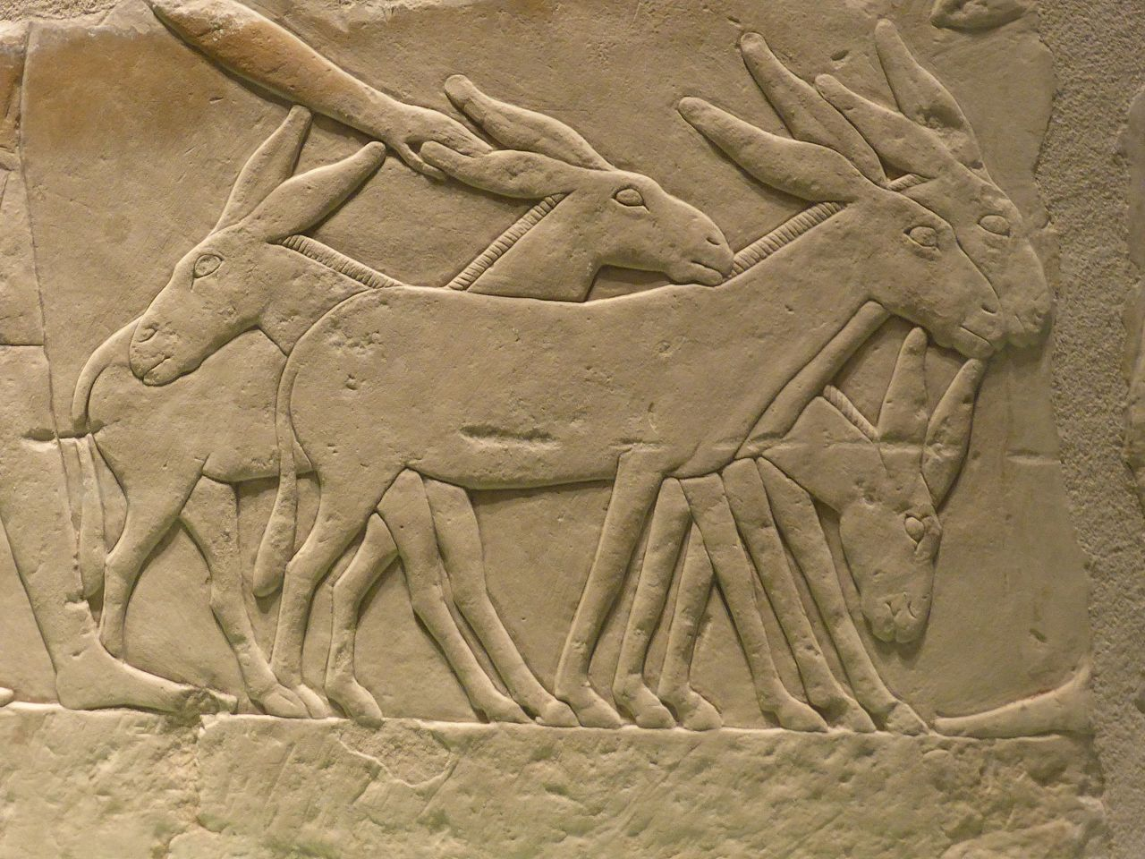

Slide 18
Mýtus a filosofie
“Obvykle se říká, že filozofie vznikla tehdy, když překonala mýtické myšlení: zatímco v mýtu žije člověk tak, že neklade otázky (neboť mýtus je svět, v němž jsou odpovědi dány předem, před otázkami), filosofie se naopak vyznačuje tázáním: problematizací.” (Petříček, M., Úvod do současné filosofie”, s. 10-11)

Slide 19
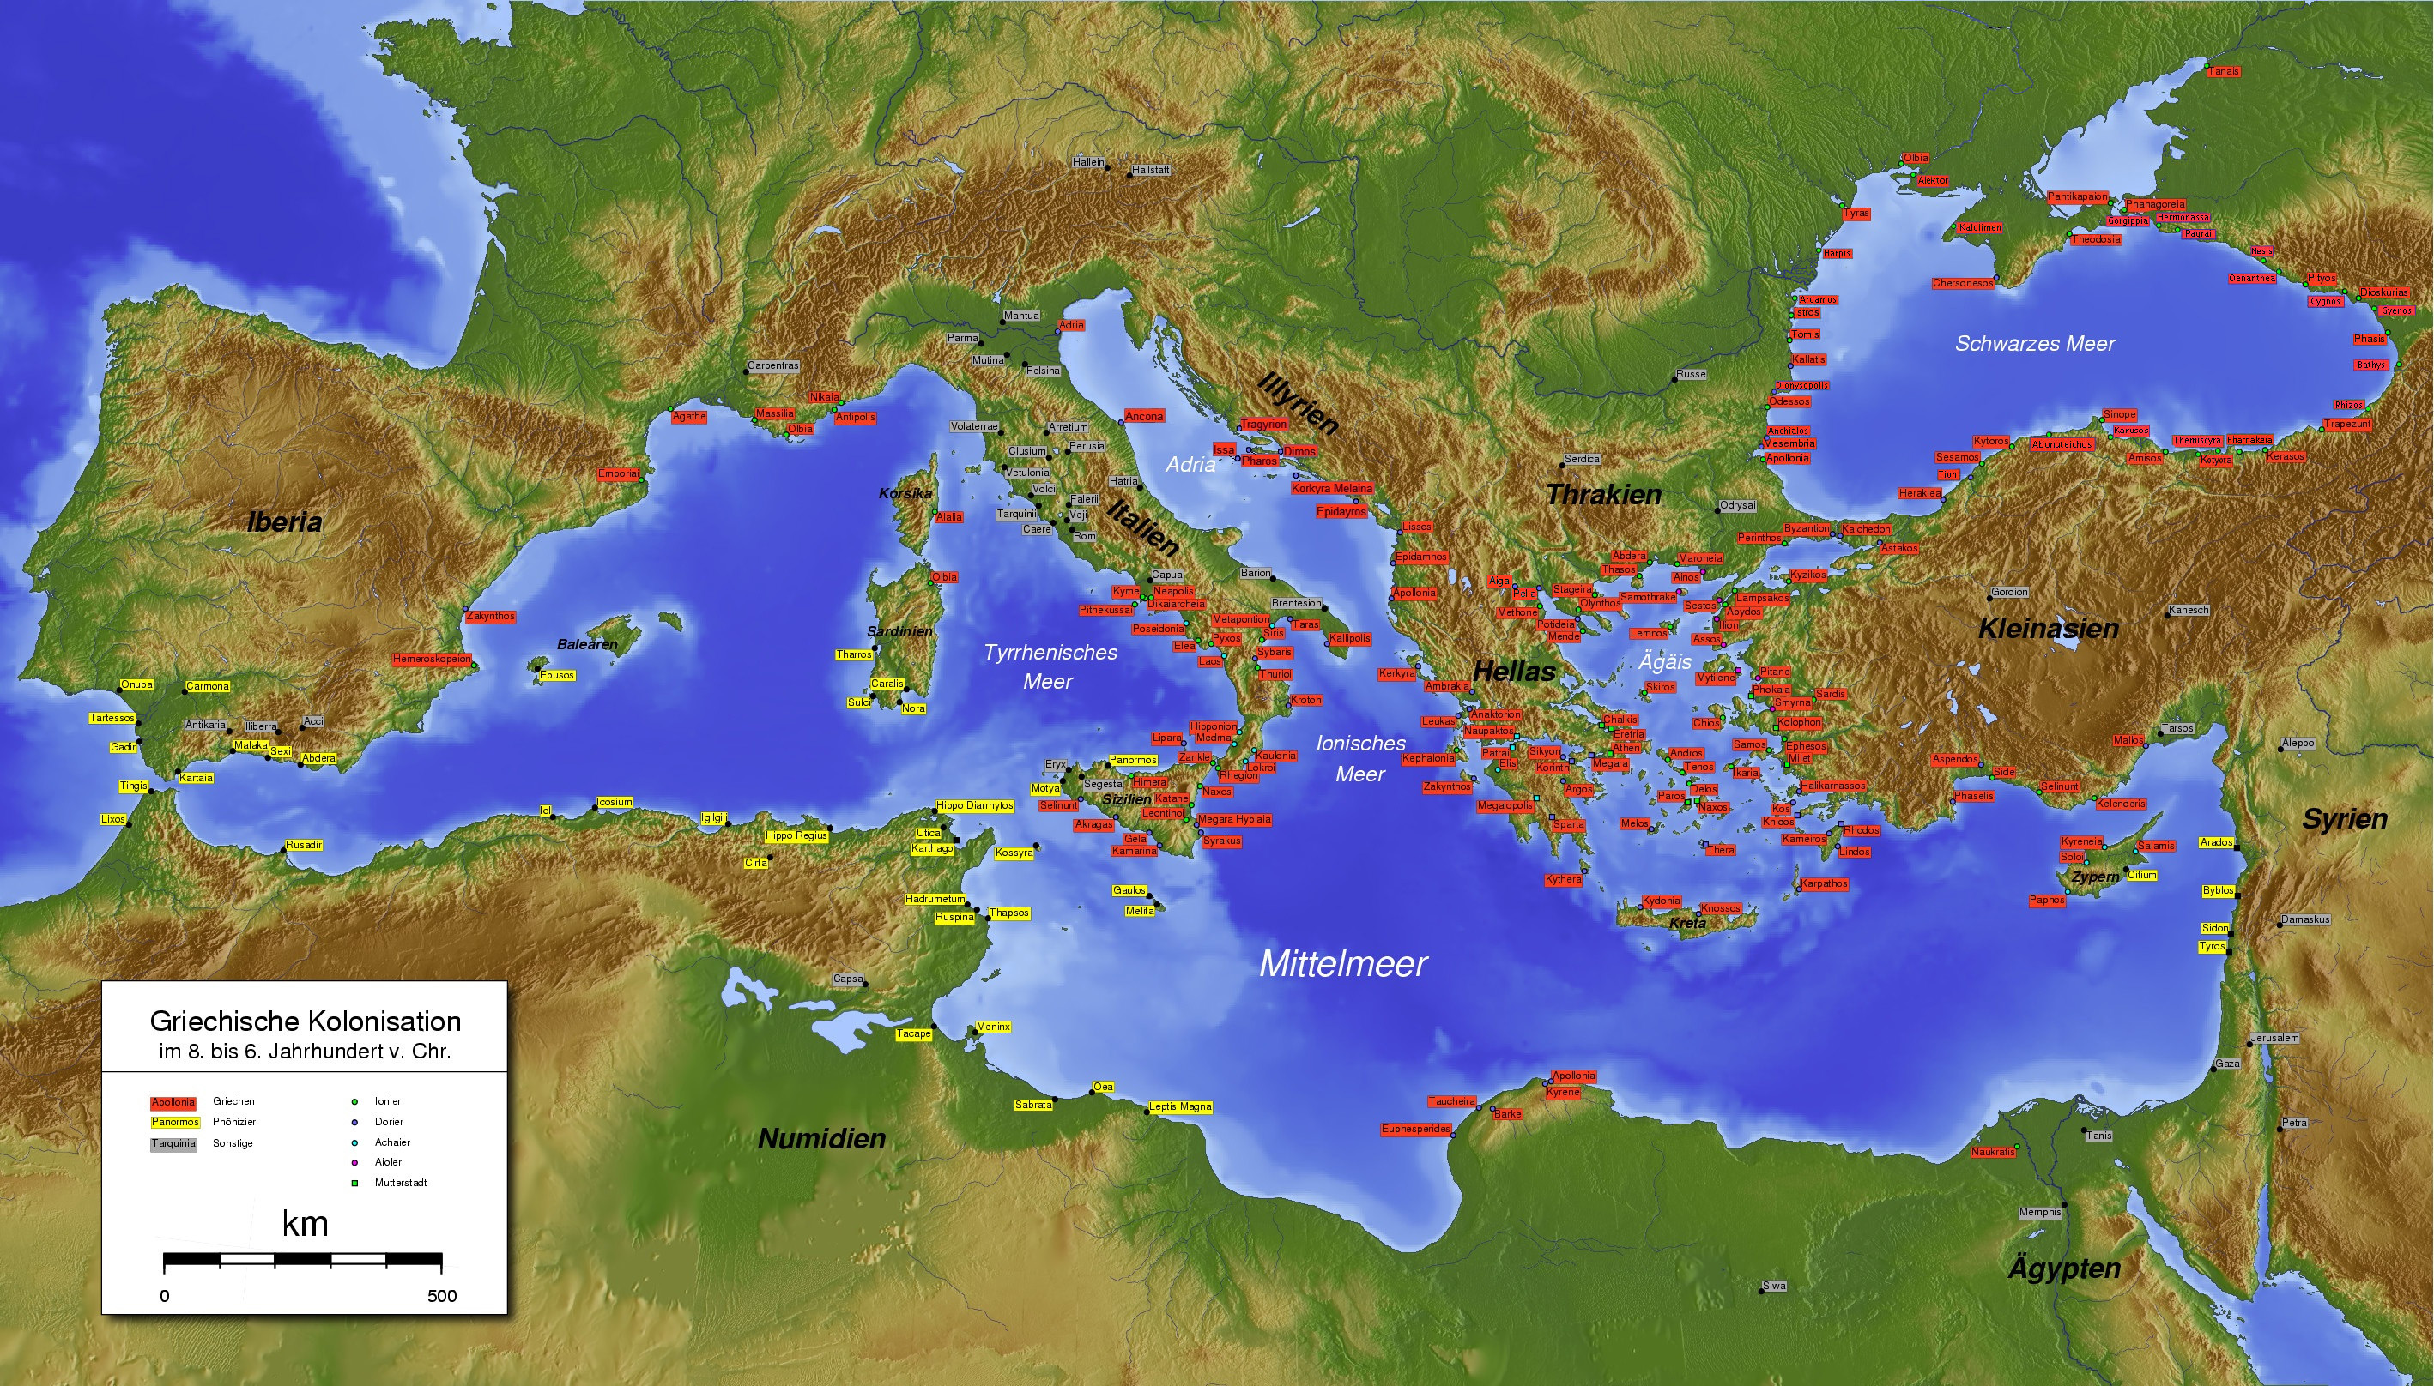

Slide 20
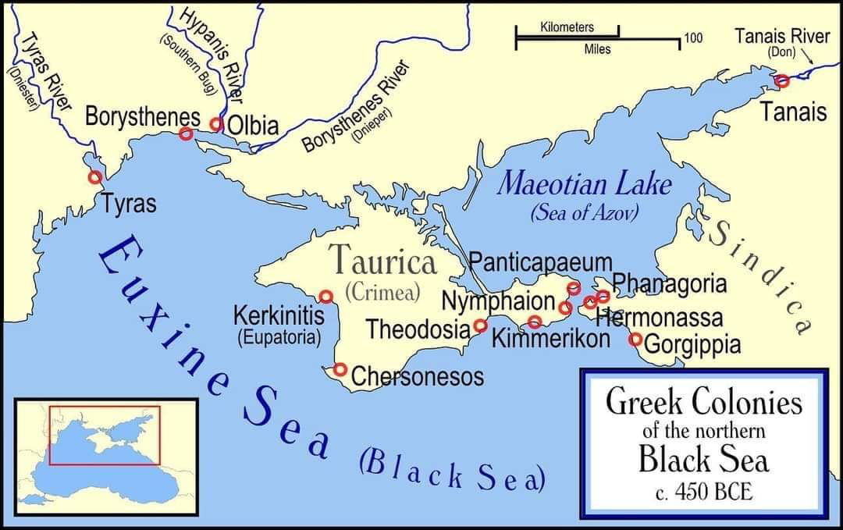
Řecké kolonie v současném Rusku a Ukrajině, které byly založeny pravděpodobně Miléťany mezi 8. a 6. stol.

Slide 21
Jan Pečírka, Antické zemědělské usedlosti v okolím města Chersonésu na Krymu. Listy filologické 91, 3, 1968, s. 279-288.

Slide 22
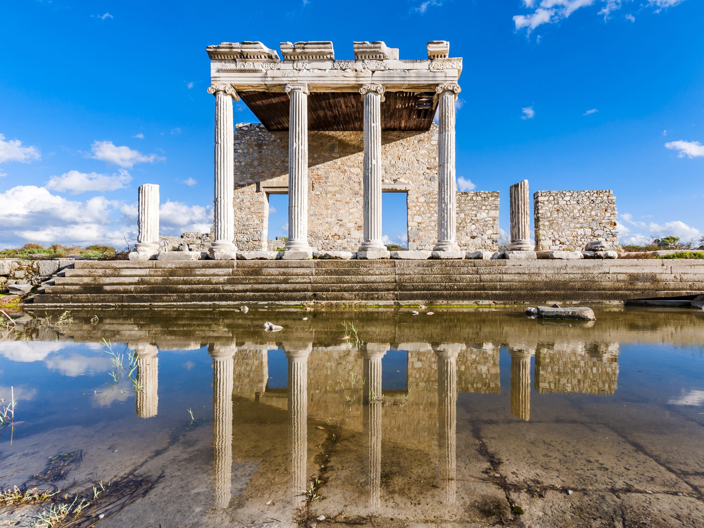
The Sacred Way and Ionic stoa of Miletus Ancient City, modern-day Didim, Turkey. Photographer: Nejdet Duzen

Slide 23
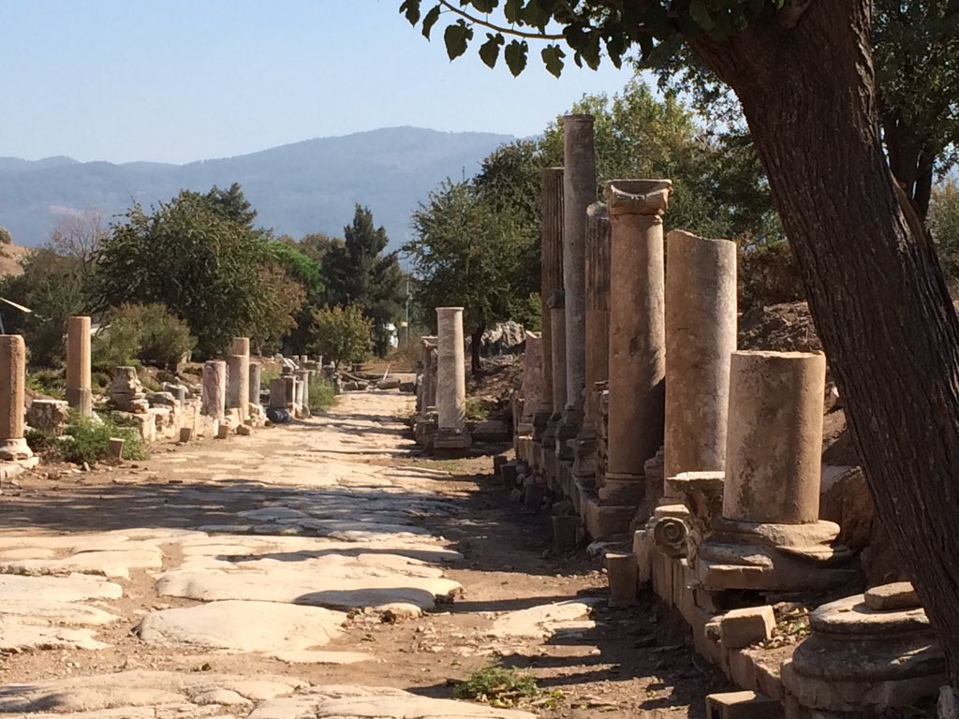
Efez, 50 km od Izmiru.

Slide 24
Kontext
Zdá se, že tyto geografické, časové i související (hospodářské) okolnosti nejsou zcela bez významu pro vznik filosofického myšlení samotného, a to přinejmenším z těchto důvodů:
  1. Řekové byli velmi dobří cestovatelé, mořeplavci a obchodníci, dostávali se tedy během svých (obchodních) cest velmi daleko - po souši do Sard (západ Malé Asie, vnitrozemí, dnes zaniklé), po moři byli v kontaktu s Pontem (oblast na jižním břehu Černého moře) i Egyptem – jinými slovy řečeno, Řekové se setkávali poměrně běžně s „jiným“, „odlišným“, s jinými kulturami, zvyky, mýty (výklady světa), ale také s inspiracemi (viz Tháles; Guthrie). Není tedy divu, že tento „přehled“ mohl přispět k relativizaci řady vlastních přesvědčení či také mytických obrazů světa. Příkladem zde může být Xenofanés z Kolofónu:

Slide 25
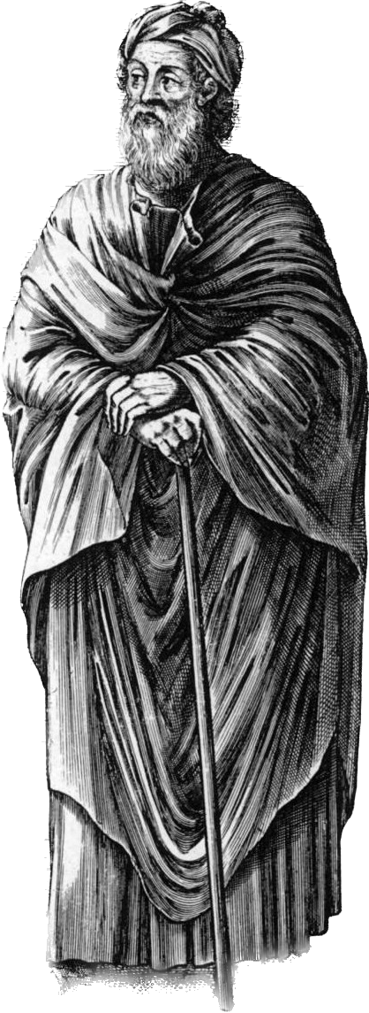
  „Všechno to, co je u lidí hanbou a potupou, přiřkli Homér a Hésiodos bohům: krást, cizoložit a navzájem se podvádět.“ (DK 21 B 11) „Ale smrtelníci se domnívají, že bohové se rodí, že mají oděv, hlas i tělo jako oni.“ (DK 21 B 14) „Aithiopové tvrdí, že jejich bohové jsou ploskonosí a černí, Thrákové, že ti jejich mají bleděmodré oči a rusé vlasy.“ (DK 21 B 16) „Kdyby však voli, koně či lvi měli ruce anebo uměli rukama kreslit a zhotovovat díla jako lidé, koně by kreslili podoby bohů podobné koňům a volové podobné volům a ztvárnili by je právě s takovými těli.“ (DK 21 B 15)

Slide 26
Kontext
  2. Řekové přibližně od roku 1000 př. n. l. zakládali kolonie ve Středomoří i na pobřeží Černého moře – tlak kulturních center v těchto koloniích nemusel být tak velký jako třeba v Athénách či Spartě. Intelektuální prostor v koloniích mohl být mnohem svobodnější.
  3. Svou roli sehrál i jistý „národní či etnický“ rys Řeků, jehož si povšiml již Platón a který je v literatuře napříč obory neproblematicky potvrzován. Platón: Ústava (IV, 435), Zákony (V, 747 b-c) i Timáios (22b). Nověji v souvislosti s geometrií tento rys řeckého myšlení zmiňuje Mario Livio.

Slide 27
Kontext
  4. 6. století můžeme považovat z vrchol konce tzv. Temného věku – proměňují se řecké společnosti, významnou roli začíná hrát obchod, zahraniční styky, pokračuje proces urbanizace – zakládání měst (polis, probíhalo od desátého století) a městských států, jež oslabují „homérský“ klanový model i mu příslušnou mýtickou složku, jež svůj odraz právě u Homéra nachází. Zvláště obchod spjatý se vzrůstem bohatství je chápán jako podmínka tvorby vyšší kultury. (Reale, J., c.d., s. 51-52; Bleicken, J., 2004, s. 22-23; Grant, M., 2002, s. 18-19) M. Grant v této souvislosti uvádí: „… velkorysý pokrok, který učinili Řekové 6. stol. byl bezesporu ohromující. Dosáhli ho především proto, že disponovali dostatkem volného času.“ (Grant, M., 2004, s. 40)
  6. A zcela jistě ne nakonec je třeba uvést, že řecká filosofie vzniká v době, kdy se polis (městský stát, politická jednota občanů) stává normou: občané se podílejí na vládě. K vrcholu toto uspořádání dojde v 5. a 4. stol. př. n. l. v Athénách.

Slide 28
Kontext
  5. Řecké náboženství i náboženské zvyklosti nevedly k ustavení významné a rozhodující kněžské vrstvy, jež by byla schopna toto náboženství „dogmatizovat“; rovněž stojí za zmínku, že „homérské“ náboženství (Homérovy eposy představují jejich pramen, mýtický obraz světa a člověka v něm) je alespoň ze dvou důvodů „naturalistické“: a) naturalistický obraz člověka; b) naturalistický obraz přírodních jevů, který je zahalen do antropomorfního hávu. (Úrodný půlměsíc, Enúma Eliš, Wanax, krize pádu mykénské civilizace)

Slide 29
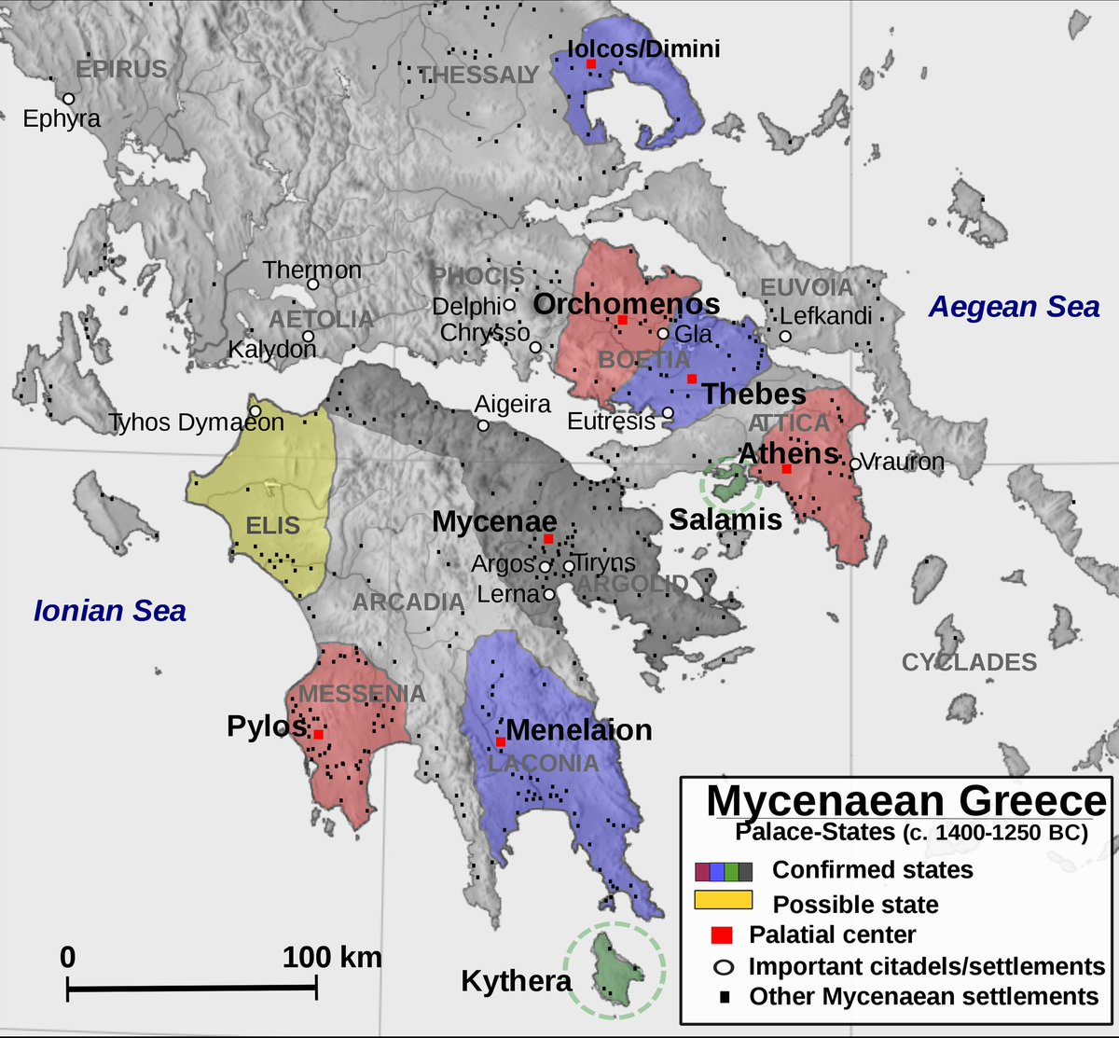
Mykénský svět

Slide 30
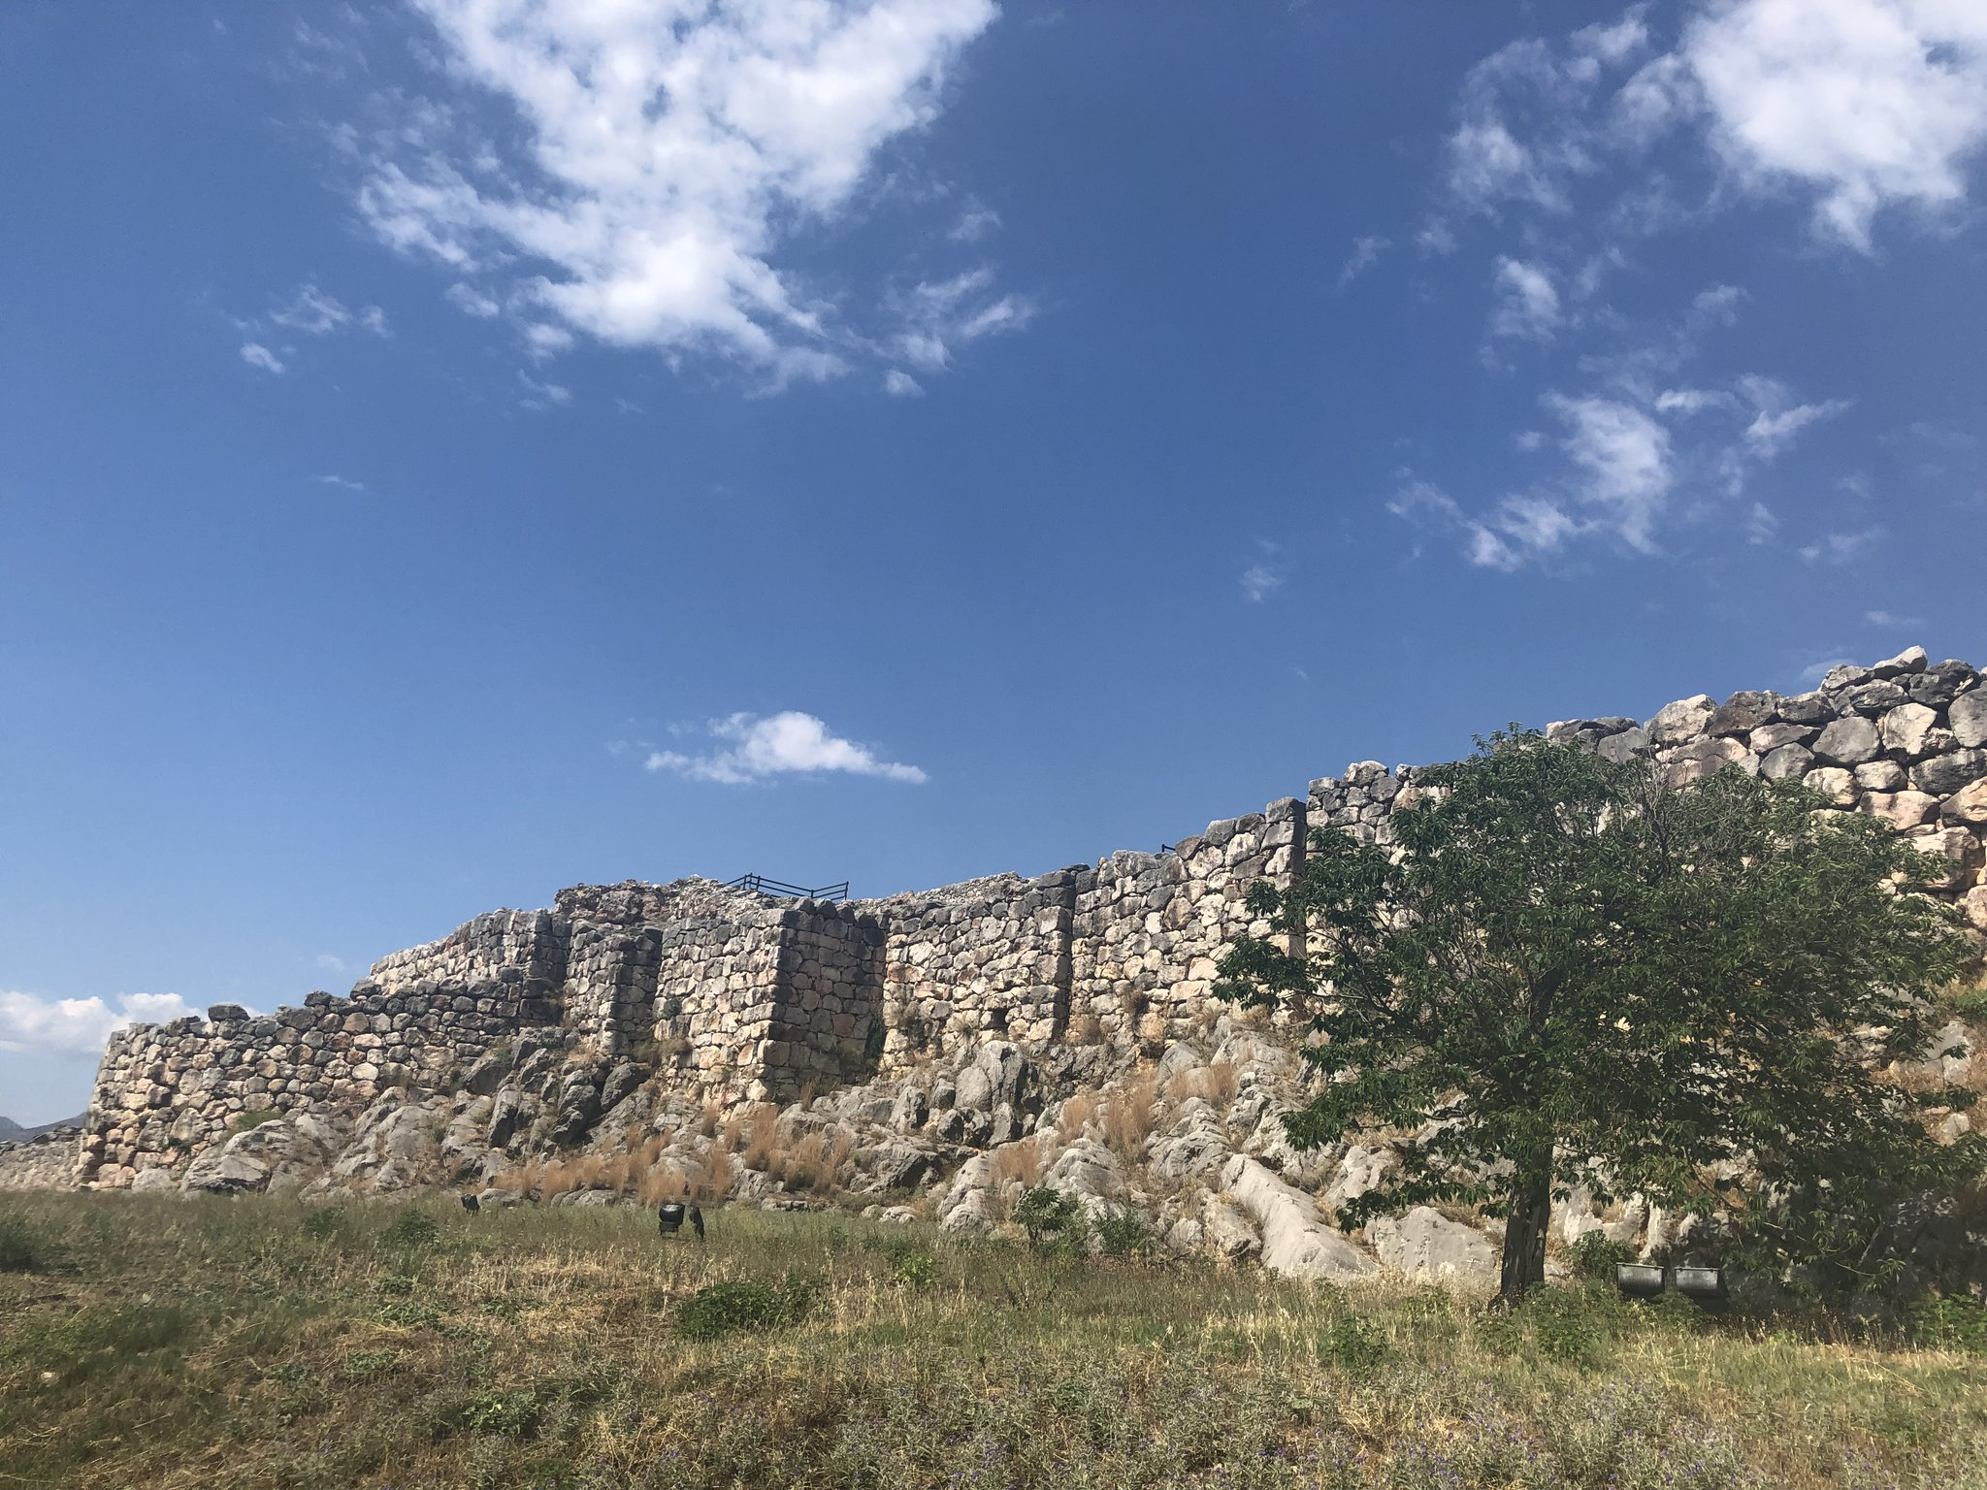
Tyrins nedaleko Mykén

Slide 31
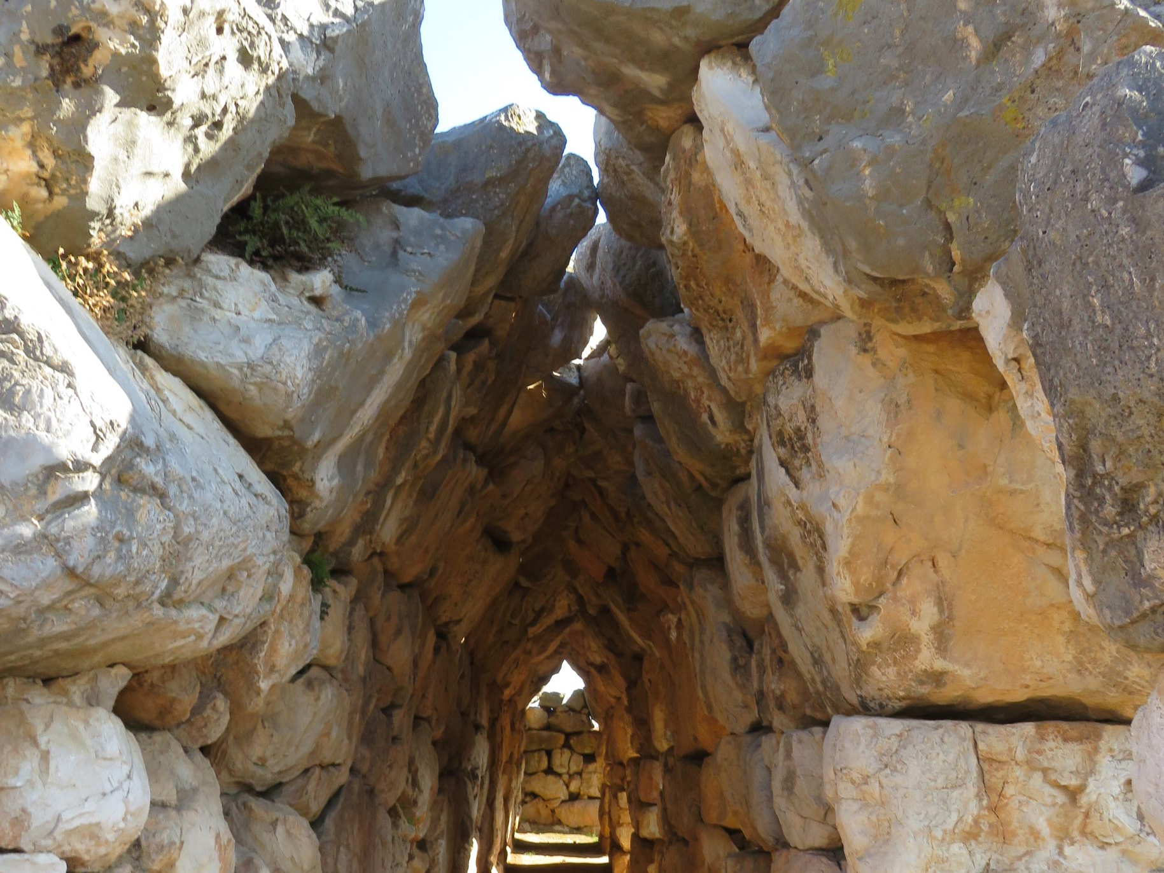
Tyrins

Slide 32
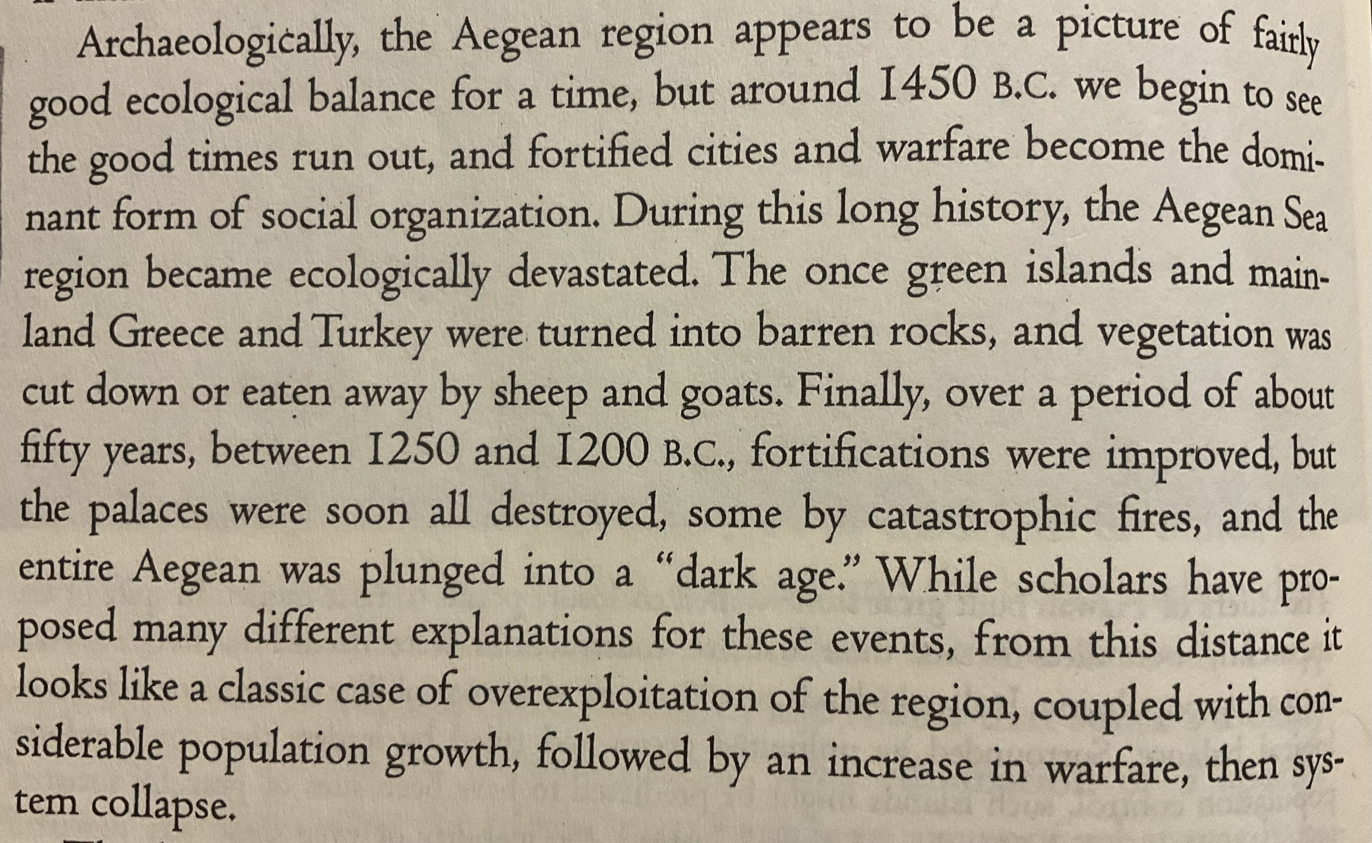
Temné věky a jejich pravděpodobná příčina podle Le Blanc, S. A., Constant Battles. Why We Fight. New York, 2004, s. 174.

Slide 33

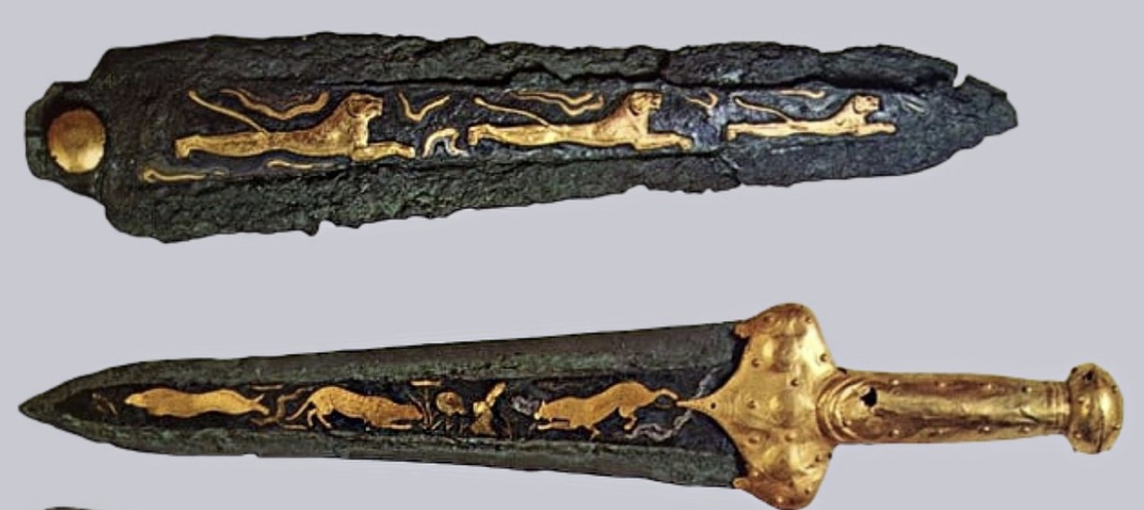
Polis, wanax, Vidal-Naquet, P., The Black Hunter. Baltimor, 1986, s. 288, 255.
„The material catastrophe was immense, …, but the „crisis of sovereignity“ was even more decisive. Greece was now a world freed from the omnipresent lord (wanax); after a long separatio, the villager and the warrior-aristocrat came face to face, belatedly reunited at the end of the eight century. Out of this reunion arose the clasical polis. … I mean that community could publish decrees (…) containing formulae that, (…), still inspire my admiration in their testimony to to the sovereignty of a group of equals: „Resolved by the city, resolved by the people, resolved by the council and the people.“

Slide 34

Svobodní zemědělci a jejich význam
„Vzestup svobodných zemědělců, kteří vlastnili a obhospodařovali své malé pozemky bez jakýchkoliv závazků na konci temného období řeckých dějin, byl zcela novým jevem v historii. Tato zhruba homogenní agrární třída byla do té doby v Řecku, ani nikde jinde v Evropě a okolním středomořském regionu, nevídaná. Jejich snahy vytvořit větší společenství agrárních rovnocenných členů vyústily, podle mého názoru, ve vznik systému nezávislých, ale vzájemně propojených řeckých městských států (polis), který charakterizoval západní kulturu.“
„The rise of independent farmers who owned and worked without encumbrance their small plots at the end of the Greek dark Age was an entirely new phenomenon in history. This roughly homogenous agrarian class was previously unseen in Greece, or anywhere else in Europe and the surrounding Mediterranean area. Their efforts to create a greater community or agrarian equals resulted, I believe, in the system of independent but interconnected Greek city states (polis) which characterized western culture.“ (s.3)

Slide 35
Svobodní zemědělci a filosofie
„Greek agrarianism – the success and social stability offered by the creation of a large group of middling farmers – antedated the rise of conscious, written philosophical speculation. So it should be expected that an agrarian tradition informs a number of early greek philosophers, men who drew on emerging egalitarian landscape for their own views on natural harmony. Passages in Greek literature that connect farming to philosophy and early philosophers illustrate the original link between philosophical speculation and both agrarian ideology and the pragmatics of agriculture itself.“
„Řecký agrarismus – úspěch a sociální stabilita, kterou přineslo vytvoření velké skupiny středně velkých farmářů – předcházely vzniku vědomé, písemně zaznamenané filosofické spekulace. Proto by se dalo očekávat, že agrární tradice ovlivnila řadu raných řeckých filosofů, mužů, kteří čerpali z nastupující rovnostářské krajiny pro své vlastní názory na přirozenou harmonii. Pasáže v řecké literatuře, které propojují zemědělství s filosofií a ranými filosofy, ilustrují původní spojení mezi filosofickou spekulací, agrární ideologií a pragmatikou samotného zemědělství.“

Slide 36
„Polis – chráněná před vykořisťováním vnějšími mocnostmi – vytvořila laboratoř pro intelektuální a uměleckou renesanci, a to dávno před vznikem athénské demokracie.“
„…the polis – immune from exploitation by outside powers, resulted in a laboratory for intellectual and artistic renaissance well before even the rise of Athenian democracy.“
„Nikdo nemůže přežít bez druhého, přesto nikdo nehledí na druhého kvůli přežití. Jakkoli to může moderním intelektuálům na univerzitách připadat znepokojivé, není přehnané tvrdit, že celá naše západní literární a filosofická tradice vznikla na základech velmi zvláštního a dosud nevídaného člověka.“
„None can survive without another, yet none look to another for survival. Disturbing as it might be to modern intellectuals in the university, it is not exaggeration to say that our entire Western literary and philosophical tradition arose on the back of a very peculiar and previously unseen man.“ (s. 392)

Slide 37
Jan Assmann o řecké aristokracii
„The particular need for territory that goes together with this horsebreeding aristocracy led to the development o a certain lifestyle and personal profile that heve been dubbed „loose (as opposed) to tight society,“ this is not in the amoral sense, but in the sense of a desire and need for freedom, initiative, independence, and honour.“
Jann Assmann. Cultural Memory and Early Civilization. Writing, remembrance, and political imagination. Cambridge University Press, 2011, s. 249.
„Zvláštní potřeba území, která šla ruku v ruce s touto aristokracií zabývající se chovem koní, vedla k rozvoji určitého životního stylu a osobního profilu, který byl označován jako 'uvolněná (v protikladu k pevné) společnost', nikoli ve smyslu nemorálnosti, ale ve smyslu touhy a potřeby po svobodě, iniciativě, nezávislosti a cti.“

Slide 38
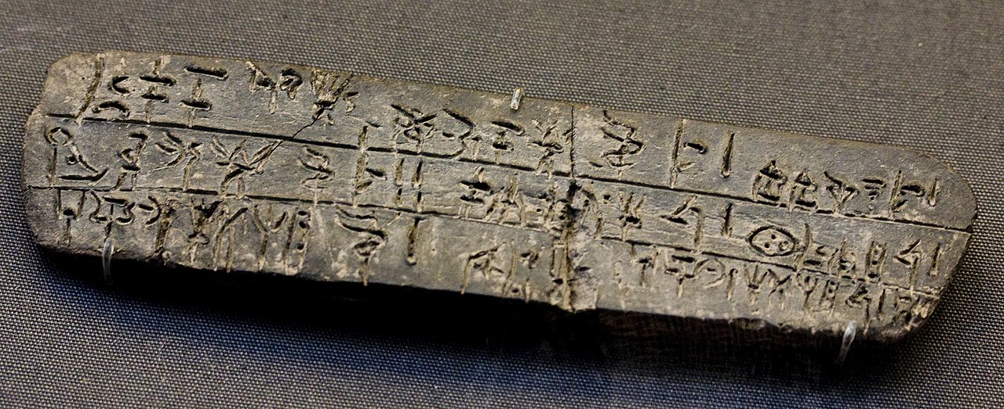
Linear B

Slide 39
Palamedes

Slide 40
Význam řecké alfabety
„Greece is generally regarded as the prototype of literate culture. The first society, write J. Goody a I. Watt, „that can trully be called literate did not evolve until the 6th and 5th centuries BCE in the city-states of Greece and Ionia. … the Greek alphabet was the first sign system to represent phonemes. This development signified a huge simplification that led to an unprecedented democratization of writing in contrast to the syllabaries of the Semites and the ideographs of the Egyptians and Chinese, which were always confined to a small, proffesional elite, furthermore, it had equally unprecedented effect on the human mind.“
Eric Haveloc hovoří o „zrození filosofie z ducha psaní“ („birth of philosophy from the spirit of writing…“
Jan Assman. Cultural memory and early civilization. Writing, remembrance, and political imagination. Cambridge university press, 2011
Stanislas Deheane, How We Learn, s. 120: „…illiterate adults. Their skills are, in certain ways, profoundly different: not only are they incapable of recognizing letters, but they also have difficulties recognizing shapes and distinguishing mirrora images, … and memorizing and distinguishing spoken words. We all need to exercise our memory – and it gets better, not worse, by having gone to school and learn to read.“
„Reading recycles the circuits of vision and spoken language.“
: učení čtení recyklujeme ty části mozku, které jsou za normálních okolností dedikované zpracování obrazu a jazyka. Ačkoliv se zvláště v starší literatuře můžeme setkat s názorem, že písmo snižuje paměťové schopnosti člověka, opak je zřejmě pravdou.
„

Slide 41
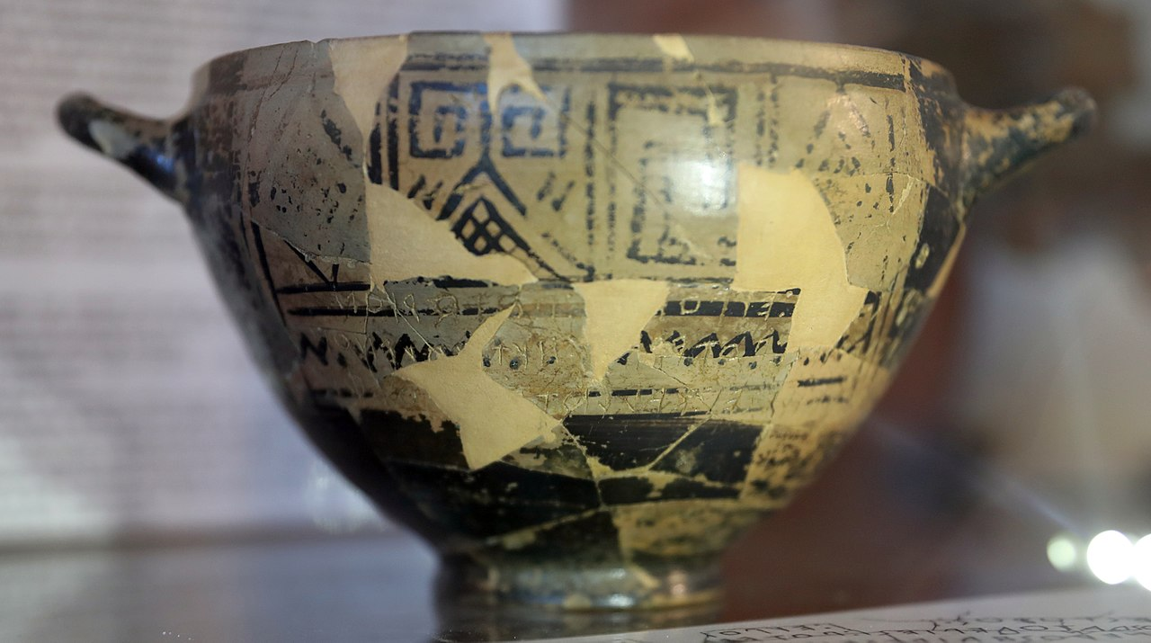
https://cs.abcdef.wiki/wiki/Nestor%27s_Cup_(Pithekoussai)

Slide 42
"Jsem pohár Nestora, který je dobrý k pití.
Kdo se napije z tohoto šálku, touha po krásně
korunované Afroditě se ho okamžitě zmocní."

Slide 43
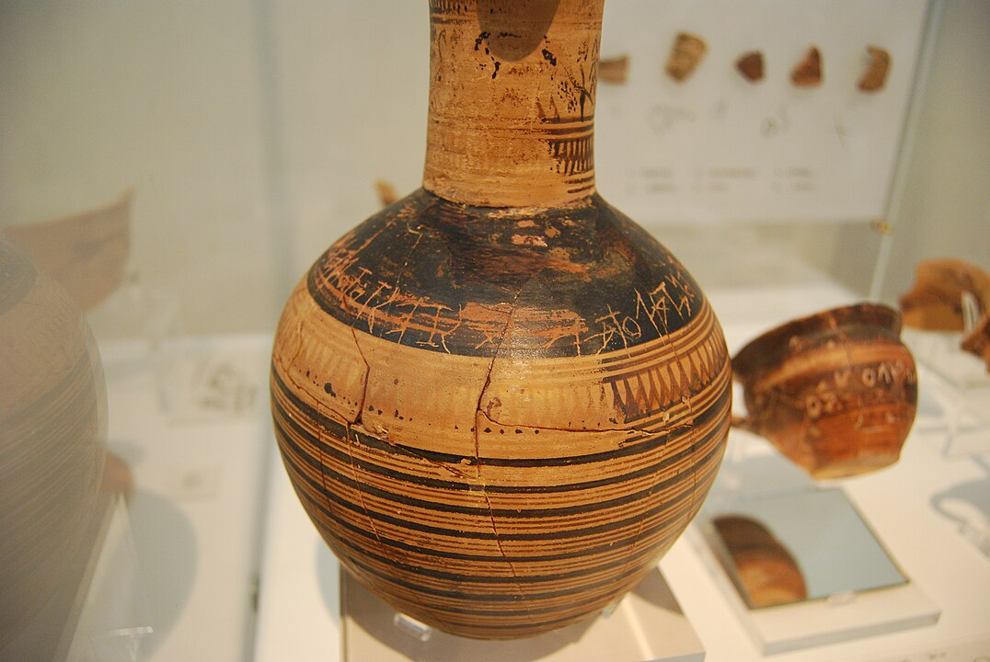
Dipylonský pohár, cca 740 BC

Slide 44
„Whoever of all these dancers now plays most delicately,
  of him this …“
  „Kdokoli z těchto tanečníků nyní tančí nejjemněji, o něm...“

Slide 45
K (možná hravému) zamyšlení: představte si Řecko jako dětské hřiště. To představuje bezpečný prostor, v jehož rámci si můžete hrát na prolézačkách, mezi keři a stromy i na pískovišti. Zatímco na prolézačkách můžete jako správné savčí mláďata trénovat svůj pohyb motivovaný zvědavostí a přirozenou hravostí (Trimble, Haidt, Gray), na pískovišti můžete trénovat svou kreativitu a představivost pomocí rukou i formiček. Pouhé používání rukou při formování písku si představme jako řeč, když používáte formičky, používáte písmo, formiček je při tom mnoho a každé dítě je může používat. Samotný písek si pak můžeme představit jako umění, vědy, filosofii. Na pískovišti není dostatek místa pro všechny možné výtvory, některé neobstojí, některé občas zestárnou, některé prostě někdo zašlápne, to se stává, je tam ale místo pro všechny děti, které si chtějí hrát. Stejně tak si mimo pískoviště můžete rozbít koleno, nebo si zlomit ruku, pokud vylezete na strom a spadnete.
Pár poznámek z literatury, které snad ospravedlňují přirovnání:
1. Podle V. D. Hansona bylo Řecko dlouhou dobu ve stínu a bezpečí. To se změnilo až s pokusem Daria, perského vládce, dobít Řecko.
2. Řekli jsme si, že v Řecku neexistoval žádný wanax ani náboženská autorita, která by si mohla vynutit poslušnost vůči ortodoxii. Základním pramenem řecké kultury jsou Homérské eposy, které k tomuto ani obsahově nejsou vhodné. Jsou ale vhodné k tomu, aby budovali pocit kulturní a také jistě národní identity. Odysseus je zvědavý hrdina, který se vrací domů.
3. Umění můžeme podle Briana Boyda považovat za kognitivní hru se vzory. Hra je podle Michaela Trimble savčí univerzálií vedle péče o potomky, audio-hlasové komunikace.
4. Hra je výrazem tvořivosti člověka jako předpoklad zvládání budoucích překážek, fyzických, společenských, kooperačních, vědeckých, tvůrčích.
5. Hra je možná jen tam, kde je bezpečí a nepřítomnost strachu. V prostředí strachu z trestu, který by byl spojen s případnými výsledky hry, se hra vytrácí.
6. Hra je také doprovázená zvědavosti, která se může týkat nejen explorace prostoru, ale také explorace světa jako fundamentálně poznatelného (cognitive foragers, ultimate cognitive foragers, LeDoux, T. Hill). Děti podle S. Deheana disponuje celou řadou předvědění, které rozvíjejí experimentováním, jež vnímáme jako (někdy otravnou) hru.

Slide 46
Stav současné filosofie?

Slide 47
Pokuste se odpovědět na tyto otázky:
1. Jakého současného filosofa znáte?
2. Jakého staršího filosofa znáte?
3. Jaký filosofický text jste v poslední době četli?
4. Jaké znáte filosofické časopisy a nakladatelství?
5. Co je filosofie?

Slide 48
Václav Bělohradský, Filosofovat ve věku vlastních světů. Společnost nevolnosti. Slon.

Slide 49
Zdeněk Kratochvíl, Na co je vědcům filosofie. Osel 22. 4. 2023.

Slide 50
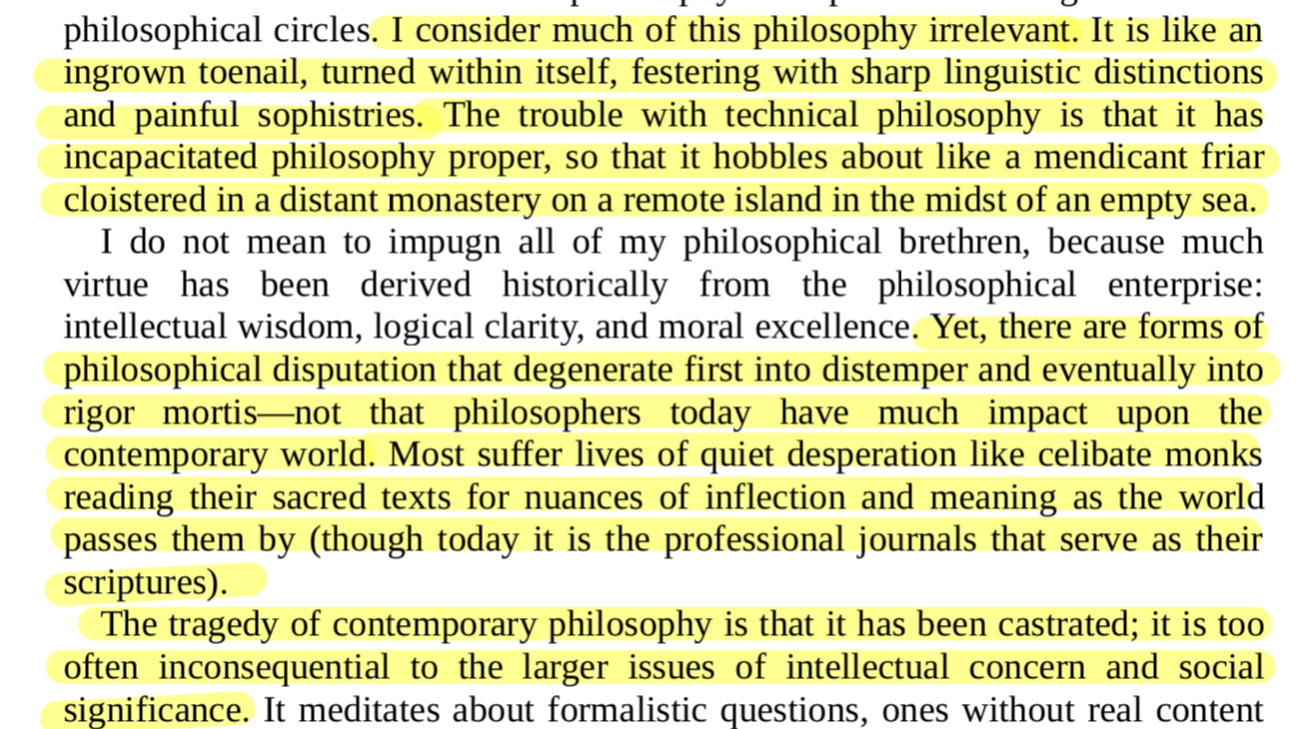
Paul Kurz, The Transcendental Temptation. Prometheus Books 2013.

Slide 51
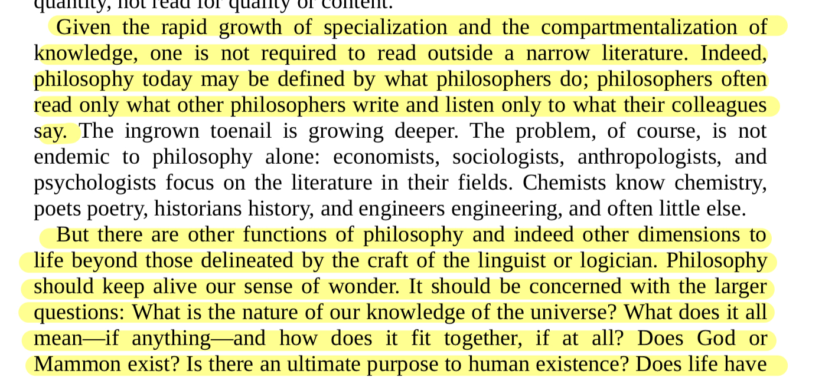
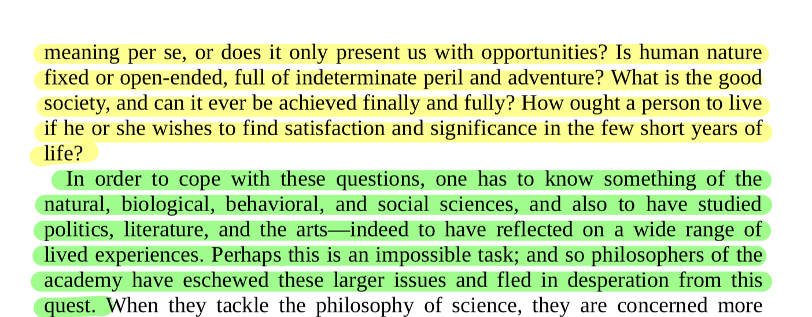

Slide 52
Filosofie dnes?

Slide 53
Řekli jsme, že filosofie je snahou o racionální výklad povahy světa. Svět pak dnes racionálně vykládá především věd a pomocí vědecké metody. V negativním smyslu můžeme říct, že úkolem filosofie je přinejmenším upozorňovat na relevantní fenomény, v nichž věda a vědecká metoda nejsou respektovány, což se často děje z ideologických důvodů.

Slide 54
Co je věda a co jsou základní znaky vědeckého poznání?
1. Falzifikovatelnost
2. Schopnost předpovídat jevy v přírodě
3. Schopnost vysvětlovat již známé fenomény
4. Princip úspornosti, parsimony principle

Slide 55
Princip falzifikace

Slide 56
„Vědecké teorie jsou ověřitelné. Ověřitelné teorie je možné na základě ověřovacího postupu zamítnout (a nahradit teoriemi jinými).“

Slide 57
Předpovídání existence jevů ve světě, tj. testovatelnost.

Slide 58
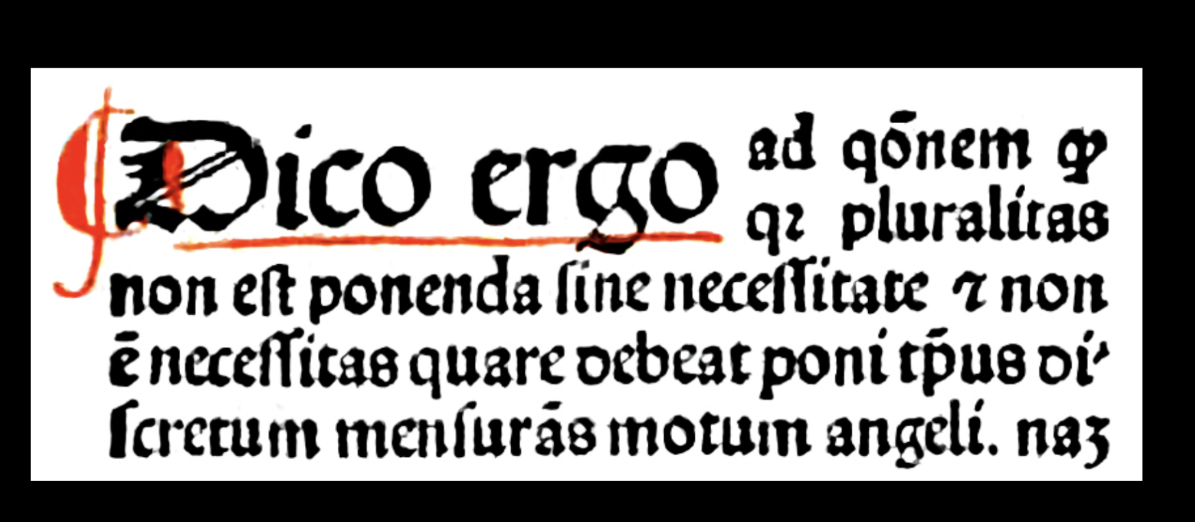
Parsimony principle, Occamova břitva

Slide 59
Pluralitas non est ponenda sine necessitate.
tj. Nemá se postulovat množství (důvodů či příčin), není-li to nezbytné.
nebo v pozdější formulaci
Entia non sunt multiplicanda praeter necessitatem.
tj. Entity se nemají zmnožovat více, než je nutné.
To se dá interpretovat dvěma mírně odlišnými způsoby. První lze popsat takto:
Pokud pro nějaký jev existuje vícero vysvětlení, je lépe upřednostňovat to nejméně komplikované.
Přesnější (užší) chápání Occamovy břitvy se týká části jedné teorie:
Pokud nějaká část teorie není pro dosažení výsledků nezbytná, do teorie nepatří.

Slide 60
Co můžeme získat?
Pravdu?
Jakou pravdu?

Slide 61
Ve vědě můžeme rozlišit pravdu axiomatickou a empirickou.

Slide 62
Vědecká pravda v empirickém smyslu je provizorní a dospívání k ní pomocí této cesty:
1. Klademe otázku
2. Formulujeme hypotézu
3. Získáváme a analyzujeme data
4. Testujeme hypotézu
5. Vyvozujeme závěry
6. Replikace výsledků
7. Z poznatku se stává součást vědění

Slide 63
To je samozřejmě ideál i ve vědeckém světě. Max Planc, jeden z největších vědců 20. století poznamenal:
“A new scientific truth does not triumph by convincing its opponents and making them see the light, but rather because its opponents eventually die, and a new generation grows up that is familiar with it.”

Slide 64
Zoolog Frederick R. Schram souhlasí a dodává:
“Science is not a superhuman activity immune to the foibles of human nature. Lack of progress in science is never so much due to any sparcity of factual information as it is to the fixed mindsets of scientists themselves.”

Slide 65
Replikace výsledků
https://osf.io/ezum7/

Slide 66
Literature review

Slide 67
Metastudie

Slide 68
Nomologická síť vědecké evidence

Slide 69
K čemu vede respektování vědy a vědecké metody?
O jakých důsledcích můžeme mluvit?

Slide 70
Trofim Lysenko a marxistické “zákony” v genetice:
https://www.theatlantic.com/science/archive/2017/12/trofim-lysenko-soviet-union-russia/548786/

Slide 71
Polylogismus

Slide 72
Gad Saad a jeho teorie parazitů mysli či myšlenkových patogenů.
"... parasitic pathogens of the human mind. These are composed of thought patterns, belief systems, attitudes, and mindsets that parasitize one´s ability to think properly and accurately. Once these midn viruses tak hold on one´s neuronal circuitry, the afflicted victim loses the ability to use reason, logic, and science to navigate the world. Instead, one sinks into abyss of infinite lunacy best defined by a dogged and proud departure from reality, common sense, and truth."
"... parazitické patogeny lidské mysli. Ty jsou sestávají z myšlenkových
vzorců, systémů přesvědčení, postojů a mindsetů, které parazitují
schopnost člověka myslet správně a přesně. Jakmile se tyto myšlenkové viry
ujmou neuronálních obvodů jedince, postižená oběť ztratí schopnost
používat rozum, logiku a vědu k orientaci ve světě. Místo toho se ponoří
do propasti nekonečného šílenství, nejlépe definovaného tvrdohlavým a
hrdým odstoupením od reality, zdravého rozumu (common sense) a pravdy."
(The Parasitic Mind, s. 26)

Slide 73
Gad Saad: pštrosí syndrom (Ostrich Parasitic Syndrome)
"This general class of mind viruses is what I have coined Ostrich Parasitic Syndrome, namely various forms of disordered thinking that lead afflicted individuals to reject fundamental truths and realities that are as evident as the pull of gravity."
"Tato obecná třída myšlenkových virů je to, co jsem pojmenoval pštrosím parazitickým syndromem, konkrétně se jedná o různé formy poruchy myšlení, které
vedou postižené jedince k odmítání základních pravd a skutečností, které
jsou tak evidentní jako přitažlivost gravitace."

Slide 74
Pravda
Nejprve ale o tom, jak na tom s pravdou jsme.

Slide 75
Pravda obvykle až na druhém místě, asi ale ani to ne. Stačí se podívat na Wikipedii a zadat cognitive bias.

Slide 76
Člověk je mentálně/myšlenkově líný. Většinou se nám prostě nechce shromažďovat data a potřebné informace.

Slide 77
Jakmile zaujmeme nějakou pozici, je pro nás obtížné změnit názor.

Slide 78
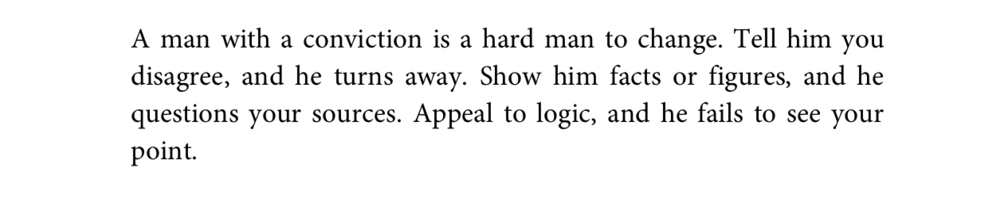
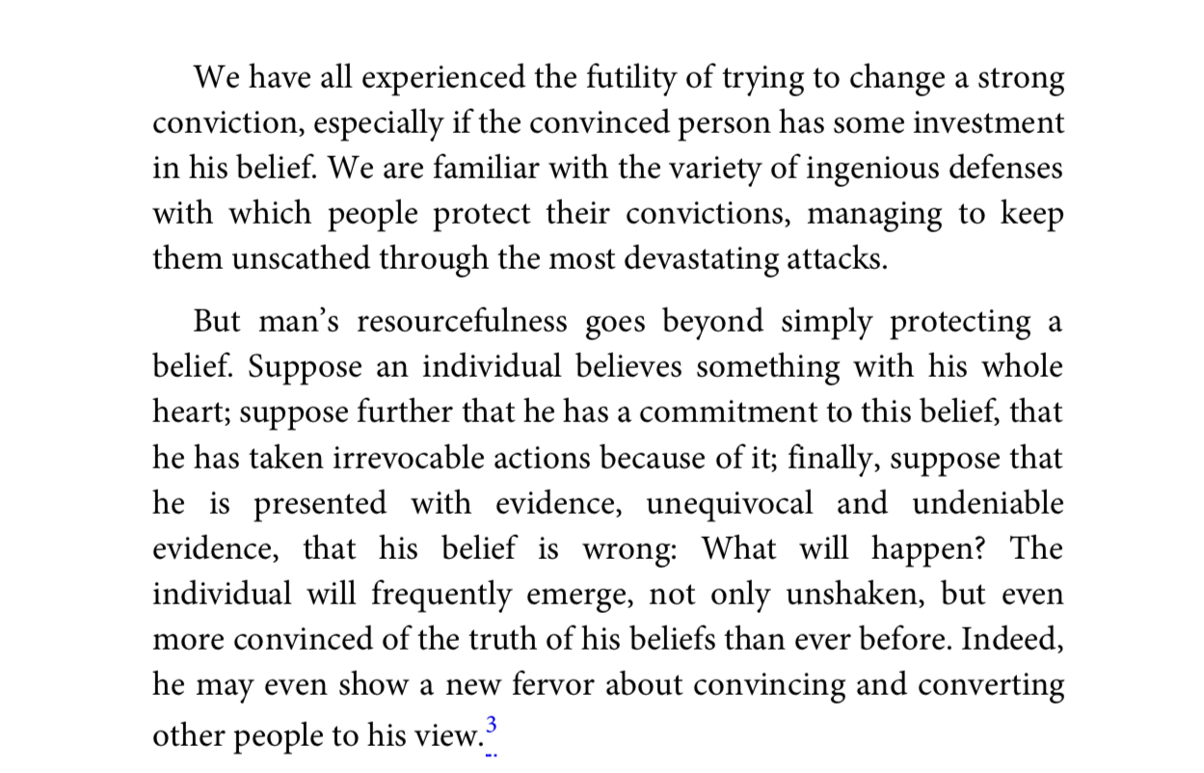
Festinger, L., Ricken, H. W., When Prophecy Fails. 1956, s. 3.

Slide 79
Dan Sperber a Hugo Mercier k tomu dodávají: změnit názor je pro nás obtížné proto, že naše argumentativní schopnosti nejsou primárně zaměřeny na hledání pravdy, ale na přesvědčování sama sebe a ostatních v bitvě důvtipu.

Slide 80
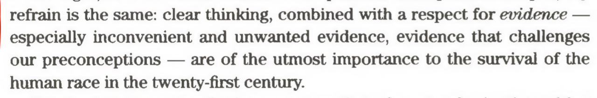
Nicméně, chceme-li uspět, není lepší cesty.
Alan Sokal:

Slide 81
Periodizace antické filosofie – mapa
Antickou filosofii můžeme rozdělit těmito způsoby:
I.
Presokratovská či předsokratovská filosofie: a) přírodní filosofové; b) sofisté; působili nejpozději v Sókratově době
Klasické období antické filosofie – časově se do značné míry překrývá s trvání Athénské demokracie
Filosofie helénismu – po 338 př. n. l.
II. (z hlediska dominantního předmětu zájmu)
Naturalistická fáze – přírodní filosofové zabývající se především přirozeností (fysis) věcí či přírodou (fysis)
Humanistická fáze – filosofové obratu k člověku či věcem lidským, především sofisté a Sókrates
Fáze velkých syntéz Platóna a Aristotela
Helénistická fáze – konstituují se známe školy jako stoicismus, epikureismus, skepticismus, eklekticismus
Fáze setkávání (konfrontace) křesťanství s filosofií
V následujícím se tedy jednotlivými fázemi budeme v různé míře zabývat:

Slide 82
Předsokratici – přírodní filosofové („fysiologové“), sofisté
Jak jsem to uvedl výše, můžeme ve skupině předsokratiků rozlišit dva dominantní aspekty zájmu: a) přirozenost věcí (fysis); b) věci lidské. V souladu s tímto i kapitolu k předsokratikům budeme věnovat přírodním filosofům i sofistům.
Základní přehled či mapa předsokratiků tedy může vypadat tako:
Milétská „škola“ či Miléťané – Thalés z Milétu, Anaximandros, Anaximenés
Herakleitos z Efesu
Pythagoras
Eleaté – Xenofanés, Parmenidés, Zenón z Eleje
Pluralisté
Sofisté
Další obecné poznámky:
Žili nejpozději v době Sókratově, ale nebyli jim nijak zásadně ovlivněni.
Jsou nazýváni „první filosofové“, „první vědci“; otevírají možnosti, témata a strategie, jež budou určující i pro následující generace filosofů. Takový sofista Prótagoras je inspirativní dodnes.
Nejedná se homogenní skupinu, spojuje je spíše to, že se všichni účastnili myšlenkového pohybu, který vedl k rozlišitelnosti „vědy“ a „filosofie“. M. Grant to popisuje těmito slovy: „… Řekové rovněž rozvíjeli racionální a vědecké myšlení. Řada vynikajících myslitelů bývá nepříliš uspokojivě zahrnována pod pojem „předsokratovští filosofové“. Ti ovšem byli současně méně a na druhé straně více než filosofové v dnešním slova smyslu. Méně proto, že se ještě zcela nevymanili z raných mytologických koncepcí vesmíru, i když nepochybně pod vlivem Homérova chladného přístupu k bohům urazili v tomto směru značný kus cesty předpokladem, že ač jsou lidé na božstvech do značné míry závislí, jsou zároveň autonomními bytostmi, schopnými vlastní vůlí rozhodovat o svých činech. Na druhé straně byli předsokratikové zároveň víc než jen filosofy, neboť se v nemalém rozsahu soustřeďovali na oblasti, které jsme my zvyklí spojovat nikoliv s filosofií, ale s exaktními vědními obory.“ (Grant, M., 2004, s. 40)

Slide 83
Předsokratici - prameny
Není vůbec překvapivé, že čím hlouběji se vracíme do minulosti, tím méně pramenů a informací máme. Nejinak je tomu i v případě prvních filosofů či přírodních filosofů. Naše znalosti jsou omezeny prameny, jež jsou mnohdy pouze zlomkovitého či fragmentárního charakteru, k čemuž mnohdy přistupuje ještě otázka jejich spolehlivosti. Jak uvidíme níže, stáří o důvěryhodnosti zlomku příliš nevypovídá.
V případě prvních filosofů máme k dispozici především tzv. zlomky či fragmenty (citace), které nám zanechali někdy až mnohem pozdější „zpravodajové“ nebo informátoři, kterým říkáme doxografové. K nejvýznamnějším doxografům pak patří např. tito:
Platón – nejstarší komentátor presokratiků, komentáře přibližné, někdy přehání či zveličuje, ironizuje; jsme-li si toho vědomi, je velmi cenným zdrojem.
Aristotelés – „pečlivější“ zdroj informací (zvl. I. Met.), nicméně při interpretaci presokratiků je interpretuje prizmatem své vlastní filosofie.
Theofrastos – pokusil se sepsat dějiny filosofie, až na zlomky ztraceny, hodně vycházel z Arist.
Plútarchos – (1. – poč. 2. stol.)akademický filosof, dějepisec, ve svých Morálních pojednáních uvádí stovky citací.
Sextost „Empeirikos“ – (1. pol. 3. stol.) v Alexandrii působící lékař a skeptický filosof, věnoval se dějinám filosofie, vycházel z pramenné literatury
Diogenés Leartios – během 3. stol. n. l. zkompiloval text Životy, názory a výroky slavných filosofů v deseti knihách, ve své době triviální dílo, pro nás velmi cenné. Příležitostné přímé citace.
Jan Stobaios – 5. stol. n. l. – Antologie výchovné úryvky, obsahuje mnoho zlomků

Slide 84
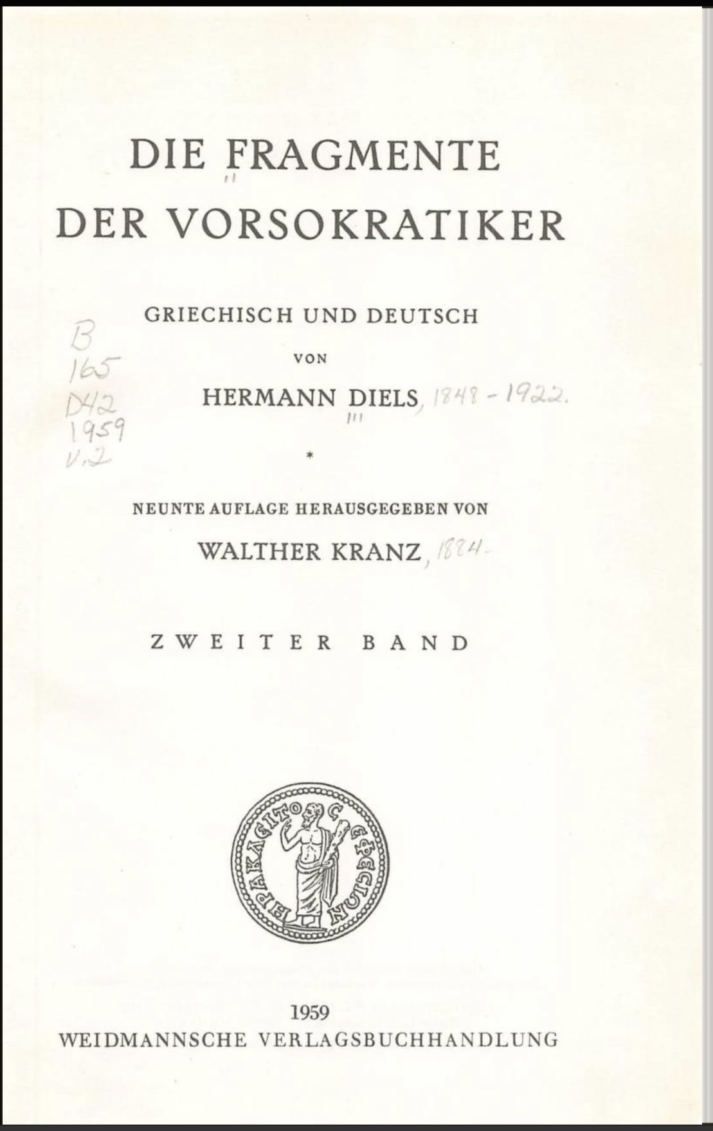
Die Fragmente der Vorsokratiker
Referenčním souborem fragmentů, s jehož způsobem odkazování se setkáváme v odborné literatuře, je práce Hermana Dielse a Walthera Kranze, Fragmenty předsokratiků (Die Fragmente der Vorsokratiker). Tito rozlišují, což stojí za to znát, zlomky (fragmenty): A - testimonia: zprávy o životě a doktrínách autorů. Svědectví zahrnují komentáře k dílům předsokratiků, popisy jejich životů a názorů. B - ipsissima verba: fragmenty obsahující vlastní slova autora v podobě citací v pozdějších textech. C – imitace: práce, které si berou autora jako vzor. V češtině máme výbor zlomků od Karla Svobody: Zlomky předsokratovských myslitelů 1962 (!). Velmi dobrý přístup k pramenům (překladům) i komentářům můžete najít na stránkách Zdeňka Kratochvíla www.fysis.cz. Předsókratovští filosofové od Kirka, Ravena a Schoefilda obsahují celou řadu zlomků v českém překladu. Za zmínku stojí také internetový časopis www.osel.cz, kde Z. Kratochvíl publikoval celou řadu textů o presokrat.

Slide 85
Prameny trochu obecněji
Odhaduje se, že se dochovalo tak 1 % antických pramenů v různých podobách. To je hrubý odhad, protože o některých textech víme, že jsme je ztratili, a některé texty se prostě ztratily, aniž by zanechaly historickou stopu.
Příklade prvního textu může být Spartská ústava od Aristotela. Víme, že takový text existoval, ale nedochoval se.
Příkladem druhého typu textu může být Hellenica Oxyrhynchia /ochysirinchus/, papyrový fragment nalezený v roce 1906 v starověkém městě Oxyrhynchus (moderní Al-Bahnasa, Egypt), a to v hromadě smetí. Nikdo o něm nevěděl a při tom se jedná o autentický text.
Seznam textů, o kterých víme, že jsme je ztratili existuje například zde: Lost literary works, wikipedia:
https://en.wikipedia.org/wiki/Lost_literary_work
Pojďme se podívat na jednu zajímavost.

Slide 86
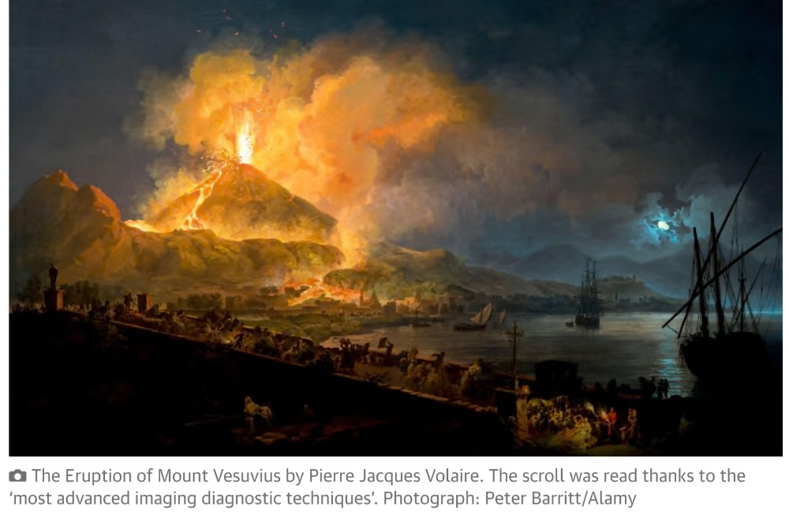

Slide 87
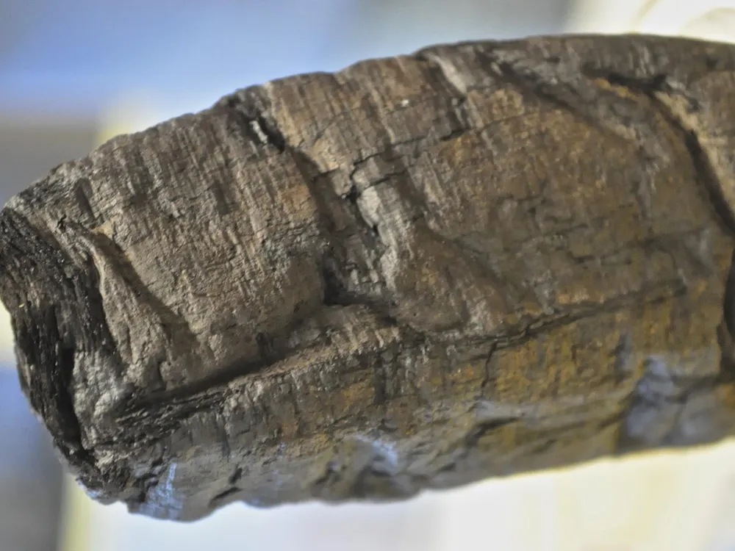
Vesuv v roce 79
Zničil pyroklastickým proudem nejen slavné Pompeje ale také město Herculaneum.
Přibližně v roce 1750 se náhodnému zemědělci při práci na poli podařil nález. Našel starou mozaikovou podlahu. Při vykopávkách se zjistilo, že pod blízkými pozemky se nachází antická vila zasažena výbuchem sopky. Kromě celé řady uměleckých a jiných artefaktů byla odkryta i knihovna čítající několik tisíc svitků i knih. Část se podařilo rozvinout a přečíst, část byla zuhelnatělá.

Slide 88
Villa dei Papyri, Vila papyrů, a moderní technologie
Díky těm nezuhelnatělým svitkům se podařilo rozšířit naše znalosti o Epikurovi.
Díky moderním technologiím a projektu Vesuvius Challenge jsme se před několika měsíci dozvěděli o tom, jak umíral Platón a kde byl pohřben.
https://www.thetimes.com/uk/history/article/url-plato-last-night-alive-technology-scrolls-czw79zgbm

Slide 89
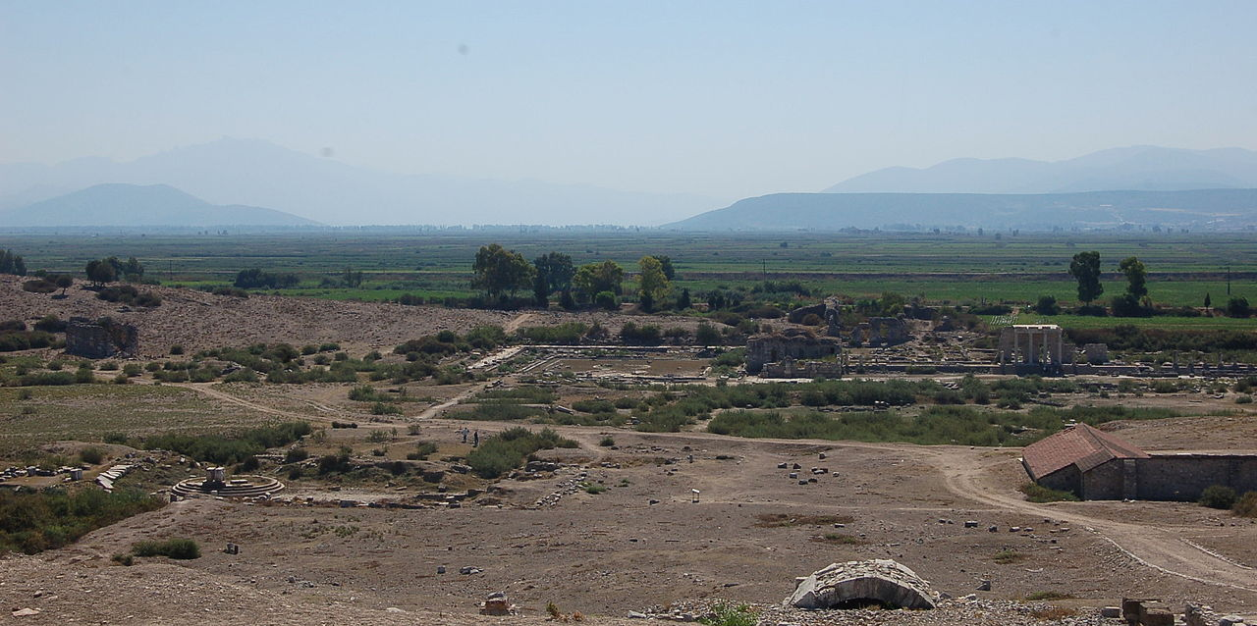
Milétští filosofové – přírodní filosofové
K prvním pokusům „o racionální výklad světa“, jak jsme již uvedli, došlo v Iónii, konkrétně ve městě Milétos (dnešní Turecko, ústí řeky Meandros (Velký Menderes).

Slide 90
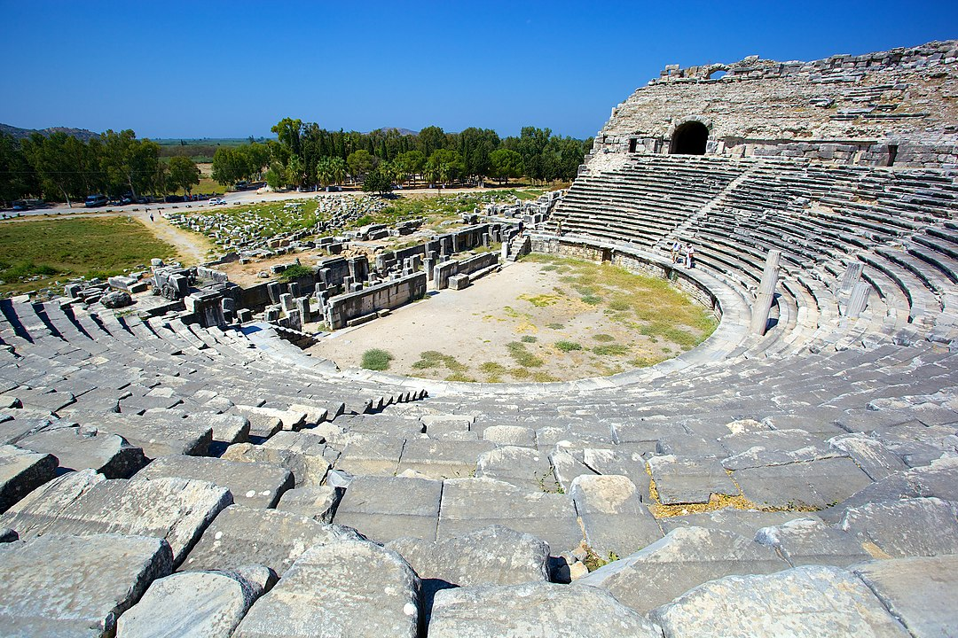
Milétské divadlo (5. stol. př.n.l.)
(https://cs.wikipedia.org/wiki/Mil%C3%A9t#/media/Soubor:Milet_amfiteatr_RB.jpg)

Slide 91
Zástupci této první školy jsou Thalés, Anaximandros a Anaximenés.
Každý z těchto filosofů. pravděpodobně pracoval s předpokladem jediné prvotní látky, to bylo nejdůležitějším krokem pokusů o systematické vyložení skutečnosti
Všichni zmínění se pravděpodobně znali.
Co o nich víme, víme ze zlomků, což znamená, že interpretace se mohou lišit a liší. Např. přední český odborník na řeckou filosofii, Zdeněk Kratochvíl, považuje koncepci první látky za „zábavný nesmysl“. (Kratochvíl, Z., 2020) Nicméně tento předpoklad je v literatuře, zvláště v dějinách filosofie, běžný, proto se mu nebudeme vyhýbat.

Slide 92
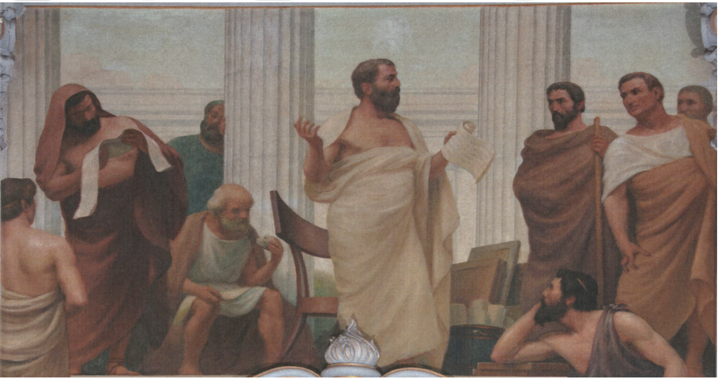
Thalés z Milétu
Veloso Salgado, The Origin of Science, 1906.

Slide 93
Thalés z Milétu
Život: o životě toho víme velmi málo; předpověděl zatmění Slunce v roce 585 př. Kr., proto jeho působení také klademe do 6. stol.
„Thalés, jak tvrdí Hérodotos, Dúris a Démokritos, byl synem Examya a Kleobúliny a náležel k Théleovcům, což jsou urození Foiničané z rodu Kadmova a Agenorova … (Agénor) byl zapsán jako občan v Milétu, když přišel spolu s Neileem, kterého vyhnali z Foinikie. Ale většina autorů tvrdí, že Thalés byl rodem pravý Miléťan z významné rodiny.“ (DL I, 22; DK 11 A 1)
„… Thaléta, Miléťana …, který byl svým vzdáleným původem Foiničan.“ (Hérodotos, Hist. I, 170; DK 11 A 4)
2) Prototyp (stereotyp) vědce či filosofa – Thalés posloužil jako prototyp „roztržitého vědce“. Zlomky podávají tyto „anekdoty“:
„Traduje se, že když mu předhazovali jeho chudobu i neužitečnost filosofie, seznal díky pozorování hvězd, že přijde velká úroda oliv. Už v zimě nashromáždil něco málo peněz, zaplatil zálohy na všechny olivové lisy v Mílétu i na Chiu a za nízkou cenu si je pronajal, protože nikdo nenabízel víc. Když pak přišla doba sklizně, všichni je najednou potřebovali a on je pronajímal, za kolik chtěl, takže nashromáždil veliké peníze. Tím ukázal, že pro filosofy je snadné zbohatnout, pokud chtějí, ale že to není to, o co usilují.“ (A 10 = Aristotelés, Politica I,11; 1259a6)
„(...) právě tak, Theodóre, jako se prý ona vtipná a půvabná thrácká služka vysmála Thalétovi, když pozoroval hvězdy a spadl do studny, zatímco se díval nahoru. Posmívala se mu, že se pokouší poznat věci na nebi, že mu však zůstává skryto, co leží před ním a u jeho nohou.“ (A 9 = Platón, Theaetetus 174a)
Tradičně je považován za prvního filosofa:
„Traduje se, že Thalés byl první, kdo Řekům objevil zkoumání přírody. Měl sice mnoho předchůdců, jak míní i Theofrastos (Dox. 475), ale vynikl nad nimi natolik, že zastínil všechny, kdo byli před ním. Nic se však v žádných spisech neříká o tom, že by po něm zůstalo něco napsaného, kromě takzvané Astronomie pro plavce.“ (Simplikios, In Physica 23,29)
3) Filosofie: počátkem (arché) je voda:
„Jiní tvrdí, že Země spočívá na vodě. Neboť toto je nejstarší výklad, který k nám došel. Tvrdí se, že jej podal Thalés z Milétu, podle něhož Země spočívá na místě, protože je plovoucí, podobně jako dřevo nebo jiné takové věci (neboť žádná taková věc svou přirozeností nespočívá na vzduchu, ale na vodě) – jako by týž výklad musel platit pro Zemi i pro vodu, která Zemi nese.“ (Aristotelés, De caelo, II, 13, 294a28; DK 11 A 14)
„Z těch, kdo jako první začali filosofovat, se většina domnívala, že pouze příčiny v podobě látky jsou příčinami všeho. Neboť z čeho všechna jsoucna jsou a z čeho jako první vznikají a do čeho nakonec zanikají, zatímco substance trvá a mění se pouze její stavy, o tom říkají, že je to prvek a počátek jsoucen. A z toho důvodu se domnívají, že nic ani nevzniká, ani nezaniká, protože takováto přirozenost prý zůstává stále zachována … Neboť musí existovat jakási přirozenost, buď jedna nebo více než jedna, ze které vznikají ostatní věci, zatímco ona zůstává zachována. O počtu a povaze takových počátků však neříkají všichni totéž. Thalés, od něhož pochází tento způsob filosofie, tvrdí, že je to voda (proto také prohlásil, že Země je na vodě). Tuto domněnku možná pojal, když pozoroval, že výživa všeho je vlhká a že samo teplo vzniká z vlhka a vlhkem žije (počátkem všeho je to, z čeho všechno vzniká) Proto tedy pojal tuto domněnku a také proto, že semena všechna mají vlhkou přirozenost a že přirozeným počátkem vlhkých věcí je voda.“ (Aristotelés, Metafyzika, I, 3, 983b6 (DK 11 A 12)

Slide 94
Standardní (učebnicový) výklad vychází z Aristotelova svědectví (viz výše), v němž se hovoří o vodě jako počátku (arché). Nicméně skutečnost je taková, že dochované zlomky jsou natolik skoupé, že s jistotou to tvrdit určitě nemůžeme. Zdeněk Kratochvíl se k tomu vyjadřuje takto: „Aristotelés u něho naprosto anachronicky hledal odpovědi na své otázky po počátcích, živlech a základu, což se dodnes projevuje v řadě učebnic. Thalés samozřejmě ještě nemohl nic tušit o nějakých živlech, nicméně Aristotelés mu tu vodu jako živoucí základ a počátek všeho přišil“ (Kratochvíl, Z., Kam že to upadl Thalés z Milétu?) Kirk, Raven a Schoefield nás obdobně upozorňují:
„Skutečnost, že Aristotelés uplatnil na rozbor svých předchůdců tuto jedinou strnulou metodu, je zdrojem řady nedorozumění, třebaže správně a s užitkem zdůrazňuje určité podobnosti mezi jejich teoriemi. Tak např. Thalétův „počátek“ (v Aristotelově smyslu) a Hérakleitův „počátek“ (podle Aristotela oheň) byly pro Thaléta a Hérakleita samotné zjevně čímsi velmi odlišným. Po pravdě řečeno, nevíme o Thalétových názorech na vodu (kromě toho, že na ní plove Země) nic víc než to, že se Aristotelovi, který neprojevoval v tomto ohledu zrovna přemrštěnou rozlišovací schopnost, ve své z doslechu čerpané, pravděpodobně velmi zkratkovité a poněkud pokroucené podobě jevily jako odpovídající jeho vlastnímu pojetí látkové arché.“ (Kirk, Raven, Schoefield, 2004, s. 118)
Thalés se, jak je asi všeobecně známo, věnoval geometrii, astronomii i politice:
„(...) Říká se, že Thalés první poznal a vyslovil, že u každého rovnoramenného trojúhelníka si jsou úhly při základně rovny. Po starém způsobu však tyto úhly nazval podobnými.“ (A 20 /2 = Proklos, In Eucleidem 250,20)
„Poučka, že protínají-li se dvě úsečky, jsou si [protilehlé] úhly při vrcholu rovny, byla, jak říká Eudémos, prvně nalezena Thalétem.“ (A 20 /3 = Proklos, In Eucleidem 299,1)

Slide 95
Anaximandros z Milétu (cca. 546 - 500)
1) Několik vstupních poznámek
Doxografická tradice nazývá Anaximandra „Thaletovým žákem“, „příbuzným“, „známým“, „spoluobčanem“. Ať tomu bylo jakkoliv, zdá se na základě dochovaných zpráv, že byl jen o něco málo mladší než Thalés. Jinak nevíme o životě nic kromě toho, že „když zpíval, děti se mu smály.“
V případě Thaléta, pokud pomineme jeho vědecký přínos, panuje přesvědčení, že jeho největším výkonem, bylo vymanění myšlení z mytických omezení: „Thalés zjevně opustil mytické formulace; už to samo o sobě opravňuje k tvrzení, že byl prvním filosofem, aťsi bylo jeho myšlení sebenaivnější.“ (Kirk, Raven, Schoefield, 2004, s. 129). Anaximandros v tomto pohybu vymaňování pokračoval a je považován za prvního, kdo se pokusil o první „souhrnný a podrobný výklad všech aspektů světa lidské zkušenosti.“ (C. d.,s. 131) Stejně tak je považován za prvního (následovníky nepřekonaného) myslitele (vědce), který se pokusil o racionální výklad původu člověka a života. Podobně jako Thalés se věnoval i praktické vědě – pro milétské námořníky pravděpodobně vytvořil mapu, věnoval se politice – vedl kolonii do Apollónie; pravděpodobně se zabýval i geometrií a astronomií. (Coplestone, 2014, s. 43; Kratochvíl, 2019))
Anaximandros zcela jistě napsal knihu. Té pak tradice, zvláště alexandrijští filosofové, dali název O přírodě. Jednalo se o první řecké prozaické dílo.
2) Filosofie: „generickou substancí“ je to apeiron (neurčité nebo nekonečné)
„Anaximandros z Milétu, syn Praxiadův: tvrdil, že počátkem a prvkem (archen kai stoicheon) je neurčito, a nevymezoval, že je to vzduch, voda nebo něco jiného … „ (DL II, 1-2 (DK 12 A 1))
„Jeden z těch, kdo říkají, že je jeden (prvek) pohyblivý a nekonečný, Anaximandros, syn Praxiadův, který byl Thaletovým nástupcem a žákem, řekl, že počátkem a prvkem (arché kai stoicheon) všech věcí je apeiron (neurčité nebo nekonečné), a jako první zavedl toto jméno pro počátek (arche). Říká, že to není ani voda, ani nic jiného z takzvaných prvků, nýbrž jakási jiná neomezená (apeiron) přirozenost, z níž vznikají všechny vesmíry a světy. A z čeho pochází vznikání jsoucích věcí, do toho směřuje také jejich zanikání „podle nutnosti; neboť si navzájem platí pokutu a odplatu za bezpráví podle pořádku času“, jak se vyjadřuje poněkud básnickými slovy.“ (Simplikios, In Arist. Phys. 24, 13 (DK 12 A 9)
Apeiron, tato pralátka je co do rozlohy neomezeně veliká: „obklopuje všechny věci“ (DK 12 A 16); vnitřně je neurčitá, tj. nepřipomíná nic z toho, co známe z naší zkušenosti: „ nevymezoval, že je to vzduch, voda nebo něco jiného“.
Apeiron je tedy intimně spjato s možností změny vůbec (vzniku a zániku): „Víra, že existuje cosi nekonečného, pochází – zkoumáme-li tuto otázku – nejspíše z pěti faktorů … dále, protože vznikání a zanikání neustane jedině tehdy, bude-li nekonečno tím, z čeho pochází to, co vzniká.“ (Arist., Phys., III, 4, 203b15 (DK 12 A 15).
„Ani není nutné, nemá-li ustat vznikání, aby smyslově vnímatelné těleso bylo aktuálně nekonečné: neboť je možné, že zánik jedné věci je vznikem jiné věci a veškerenstvo je přitom omezené.“ (Arist., Phys., III, 8, 208a8 (DK 12 A 14)

Slide 96
Anaximandros patří k nejbrilantnějším (Kirk, Raven, Schoefield, c. d., s. 182) z prvních filosofů a myslitelů. Do značné míry se to ukazuje na šíři i kvalitě jeho dalších aktivit, o nichž nás tradice zpravuje:
1) Vědecké aktivity:
„Anaximandros z Milétu, posluchač Thalétův, se jako první odvážil zakreslit obydlený svět na desku; po něm tento nákres upřesnil Hakataios z Milétu, který byl velmi zcestovalý, takže se tento výtvor těšil obdivu.“ (DK 12 A 6) Mapa se od kresby liší užitím jednotného měřítka, což, zdá se, Anaximandros udělal.
2) Zrod člověka:
„Dále tvrdí, že původně se člověk zrodil z živých bytostí jiného druhu, protože jiné bytosti se brzy živí samy, ale člověk jako jediný musí být dlouho kojen. Z tohoto důvodu by byl nemohl přežít. Kdyby toto byla jeho původní forma.“ (Dk 12 A 10)
3) Původ života:
„Anaximandros tvrdil, že první živé bytosti se zrodily ve vlhku a byly obaleny ostnatou kůrou; když dosáhly vyššího věku, vystupovaly na sušší místa, a když kůra praskla, žily krátký čas jiným způsobem života.“ (DK 12 A 30)
„Anaximandros z Milétu měl za to, že z ohřáté vody a země vznikl buď ryby, nebo rybám velmi podobné bytosti; člověk rostl v nich a ony zadržovaly plod až do puberty; teprve tehdy tyto rybovité bytosti praskly a vystoupily z nich muži a ženy, kteří již byli schopni živit se sami.“

Slide 97
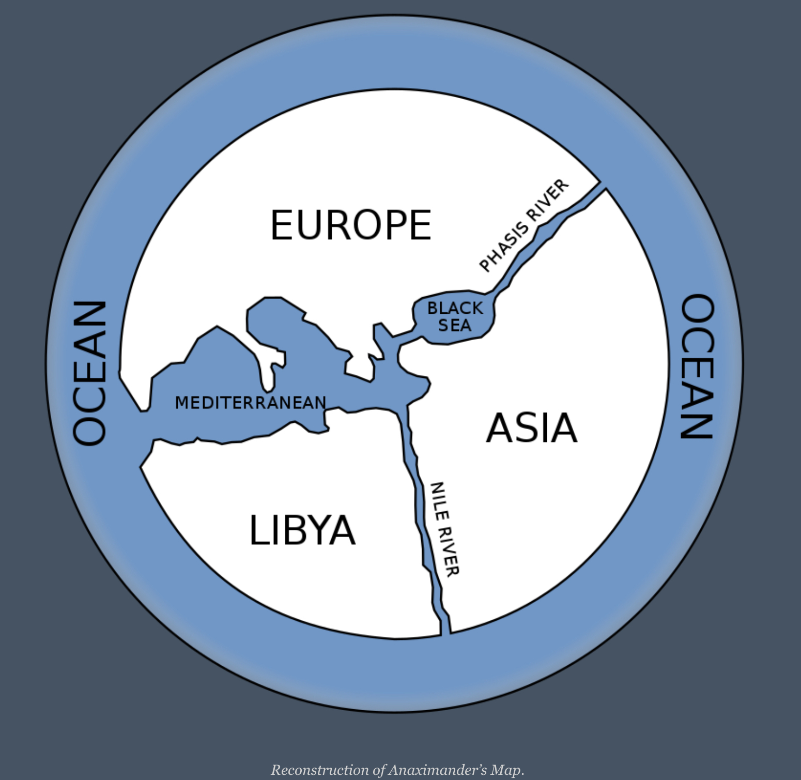
Rekonstrukce Anaximandrovy mapy

Slide 98
Anaximenés z Milétu (cca 520? – 494?)
Několik vstupních poznámek
Anaximenés byl mladším současníkem Anaximandra. O jeho životě rovněž nevíme téměř nic. Podle některých poznáme lze soudit, že napsal knihu v „prosté a střízlivé“ iónštině.
2) Filosofie: generativní látka – vzduch
„Anaximenés a Diogenés pokládají vzduch za dřívější než vodu a považují ho za nejvlastnější počátek jednoduchých těles.“ (Arist., Met. I, 3, 984a5; DK 13 A 4)
„Anaximenés, syn Eurstratův, z Milétu, jenž byl druhem Anaximandrovým, stejně jako on tvrdí, že základní přirozenost je jedna a neomezená, ale nikoliv neurčitá, jak tvrdí Anaximandros, nýbrž určitá, neboť ji nazývají vzduchem; liší se ve svých existujících podobách řídkostí a hustotou. Když se zřeďuje, stává se ohněm, a když se zhušťuje, stává se větrem, pak oblakem (a když se zhušťuje ještě více) vodou, potom zemí, potom kameny; a ostatní věci vznikají z těchto. Také on činí pohyb věčným a tvrdí že skrze něj se uskutečňuje změna.“ ¨(Theofratos u Simplikia, In Arist. Phys. 24, 26; DK 13 A 5)

Slide 99

Hérakleitos z Efesu (cca 540 – 480)
Několik vstupních poznámek:
I o Hérakleitově životě toho víme opravdu velmi málo. V zásadě jen následující údaje můžeme brát jako jisté: celý život prožil v Efesu, pocházel ze staré aristokratické rodiny a špatně vycházel se svými spoluobčany. Doxografická tradice je ale na detaily Hérakleitova života mnohem bohatší, nicméně vše nad uvedené tři údaje nelze brát příliš vážně, neb se jedná o pozdější dodatky „hellenistických pedantů“ (Kirk, Raven, Schoefield, 2004, s. 233-234):
„Hérakleitos, syn Blosónův (nebo podle některých Hérakontův), z Efesu. Akmé dosáhl v 69. olympiadě (504-501). Byl povýšený jako málokdo a přezíravý, jak je zřejmé i z jeho spisu, v němž praví: „Mnohostranná učenost neučí rozumnosti: neboť by byla naučila Hesioda a Pythagoru a stejně tak i Xenofana a Hekataia“ … Nakonec se stal misantropem, odešel do ústraní a žil v horách, kde se živil travou a bylinami. Když však z toho dostal vodnatost, sestoupil do města a hádankovitě se vyptával lékařů, zdali by uměli udělat ze záplavy sucho. Protože mu nerozuměli, zahrabal se v chlévě do kravského hnoje v očekávání, že se teplem hnoje voda z něho vypaří. Ale ani takto ničeho nedosáhl a zemřel ve věku šedesáti let.“ (DL IX, 1; DK 22 A 1)
Tradice Hérakleitovi přiřkla tato přízviska: „mluvící v hádankách“ (DL IX, 6), „plačící filosof“, „křikloun Hérakleitos, davu jenž spílá a v hádankách mluví“. Rovněž je třeba říci, že vztah pozdějších filosofů je poměrně ambivalentní: Aristotelés v něm spatřoval mírně pomateného odpůrce zákona sporu, Theofrastos duševně nemocného jedince (manicko-depresivního), stoikové Hérakleita uznávali jako svého předchůdce. Velmi komplexně pak k Hérakleitovi přistupoval Platón. Václav Bělohradský o Hérakleitovi ve svém eseji Filosofovat ve věku vlastních světů píše, že Hérakleitos byl „prvním mistrem filosofování v Evropě byl Hérakleitos“. (Bělohradský, 2009, s. 34) Poměrně běžně se pak hovoří o temném Hérakleitovi, což je dáno jeho stylem, s nímž se budeme moci za malou chvíli seznámit.

Slide 100
Hérakleitos z Efesu – teorie poznání I
Jak jsme si uvedli výše, Bělohradský hovoří o Hérakleitovi jako o „prvním mistrovi Evropské filosofie“. Víme, že tradice na počátek západní filosofické tradice ale klade trochu jiné filosofy. Co tedy Bělohradského mohlo motivovat k tomu, aby Hérakleitovi přiřkl tak významné místo? Napoví nám snad další Bělohradského slova:
„Z díla Hérakleitova známe jen zlomky, nejznámější z nich praví: „Přes společný jsoucí logos (řeč, rozum, vědomí) mnozí žijí, jako když mají své vlastní vědomí (řeč, rozum).“ Vlastní vědomí je ale vždy jen souborem klamů. Co považujeme za vlastní, nás odvrací od jednoho společného světa, společného pobývání na Zemi. „Společný logos, společná řeč je výrazem pro vztah k celku“, kdo má rozum je „přítomen v celku žijících“, komentuje ten prastarý text jeho překladatel a vykladač Zdeněk Kratochvíl. Kdo je nerozumný, neumí pobývat na světě s ostatními, prospí život ve svém vlastním světě, proto jiný zlomek praví: pro bdící je svět jeden a společný, ale každý ze spících se obrací k vlastnímu.“ (Bělohradský, tamt.)
Bělohradský dále v tomtéž textu dodává: „Ještě nikdy nebyly síly, které nás odvracejí od společného světa, tak mocné. Žijeme ve věku akční nabídky vlastních světů. Mnoho převozníků nás dnes umí rychle a snadno přepravit ze špinavého a neposlušného světa společného do čistého a poslušného světa vlastního.“ (Bělohradský, tamt.)
Z uvedených textů je patrné, že první důvod označení Hérakleita za „prvního mistra Evropské filosofie“ tkví v jeho teorii poznání, jež je výše signalizována vztahem světa, logu a vědomí a druhý důvod v tom, že byl právě prvním filosofem, který teorii poznání sice „hádankovitě“ nicméně nepřehlédnutelně otevřel. Úvahy nad Bělohradského textem nám ale naznačují, že zabývat se dokonce i takto hlubokými dějinami filosofie může být velmi aktuální. Připomeňme zde jen předběžně, že značná část tzv. postmoderní filosofie, jež vedle Marxe a kritické teorie jedním z pilířů západního progresivismu, právě Hérakleitovým stanoviskům odporuje. Dle E. Husseyho pak také platí, že chceme-li porozumět Hérakleitovi vůbec, musíme začít jeho specifickou „teorií poznání“. Z těchto důvodů věnujme pozornost právě tomuto tématu.

Slide 101
Hérakleitos z Efesu – teorie poznání II
Hérakleitos je stran poznání velmi náročný. Kritériem „pravdivosti“ nemůže být: a) běžný „zdravý rozum“; b) lidová a tradiční moudrost; c) značná část tradičního řeckého náboženství; d) starší široce přijímané autority jako Homér a Hésiodos; e) rozmanití soudobí myslitelé a autority jako např. Pythagoras, Xenofanés, Archilochos (B 40).
V tomto odmítnutí se Hérakleitos obrací především ke smyslům: „Vše, co se učí viděním a slyšením – to mám raději.“ (B 55) Nicméně smysly samotné samozřejmě nestačí. Smyslovou zkušenost je třeba „přetlumočit“: „Špatnými svědky jsou lidem oči a uši, pokud ti lidé mají cizí duše.“ (B 107) Skutečnost, jež je dostupná skrze smysly, vyžaduje na straně poznávajícího jistou kompetenci: „povaha věcí se ráda ukrývá“ (B123), „skryté uspořádání je pánem nad uspořádáním zjevným“ (B 54). Lidé pak mnohdy selhávají v tom, že tuto kompetenci nemají. E. Hussey si v tomto kontextu všímá, že Hérakleitos v této své přísnosti navazuje na Miléťany, což se ukazuje i na tom, že je nikde výslovně nenapadá. S ohledem na to, co i Miléťanech víme, to není příliš překvapivé.
Je-li tedy mostem mezi smysly a vědomím na jedné straně a poznáním na straně druhé tlumočení smyslové zkušenosti, je třeba hledat její bližší charakterizaci. Pokud ji u Hérakleita nelze najít, jedná se o pouhý výkřik do tmy. Dle E. Husseye, předního znalce presokratiků, se zcela jistě o pouhý výkřik do tmy nejedná a Hérakleitos disponuje promyšlenou teorií poznání, která má tuto podobu:
Hérakleitos se při výkladu smyslové zkušenosti přidržuje určitelných pravidel:
a) Zákaz vyškrtávání – nic z toho, co je dáno smyslovou zkušenosti, nelze odmítnout – smysl věty rovněž není ničen slovy, jež ji tvoří; výklad (tlumočení) přidává k tomu, co je dáno (smyslová zkušenost, věta), ale nemůže nic odejmout nebo změnit. Zároveň se k tomu ale připojuje otázka, do jaké míry je vše to, co obvykle považujeme za dané, skutečně dáno v běžné smyslové zkušenosti. Hérakleitos tedy rozlišuje data a výklad.
b) zákaz přidávání vnímatelných věcí: k tomu, co je dáno nelze (při tlumočení) přidat nic, co by se z povahy věcí mohlo stát předmětem smyslové zkušenosti – ani smysl věty nespočívá v doplňování slov a chápání věty nespočívá v zařazení slov; základní náplň Hérakleitova světa nepřekračuje oblast pozorovatelného.
c) zásada celistvosti – smyslovou zkušenost nutno při tlumočení uchopovat jako celek případně ve větších přirozených celcích – stejně tak lze tlumočit (získat smysl, myšlenku) z celých vět; Hérakleitos chápe svět jako systém: „Postupně vymezuji každou věc podle její přirozenosti a ukazuji, jak jest.“ (B1)
d) zásada vnitřního smyslu – jakmile je tlumočení (výklad) nalezeno, je třeba jej chápat jako dané ve smyslu zkušenosti, nikoliv jako něco, co je uvaleno zvenčí. (Hussey, 2008, s. 13) Přetlumočení smyslové zkušenosti nemůže být libovolné: je vyloučeno, že by jakékoliv svévolné přetlumočení mohlo být správné. Tlumočení je ve zkušenosti nějakým přirozeným způsobem dáno, lidský rozum ho může odhalit. E. Hussey k tomu dodává: „Moderní vědec by také souhlasil, že proces nacházení smyslu zkušenosti dané v vjemech celkem přesně připomíná proces osvojování si cizího jazyka.“ (Hussey, tamt. s. 17)

Slide 102
Zákaz vyškrtávání a I. Newton (Wilczek, F., A Beautiful Question. Penguin 2016, s. 80)
„Whatever is not deduced from the phenomena must be called a Hypothesis; and Hypothesis, whether metaphysical or physical, or based on occult qualities, or mechanical, have no place in experimental philosophy.“

Slide 103
Hérakleitos z Efesu – teorie poznání III (aplikace)
Koncepce vesmíru obsahuje pouze to, co vnímatelné (pochází z přímého pozorování): je prostorově omezen , H. se nevyjadřuje k tomu, co je za touto mezí vnímatelnosti; neříká, proč nepadá; je široký a dlouhý, nikoliv hluboký; je vyplněn tím, co pozorujeme (plochá země, moře, vzduch, země, měsíc atd.); vesmír je dynamický a mnohé z toho, co pozorujeme prochází proměnami, které mohou byt pravidelné (hvězdy) i nepravidelné. Však také všichni H. známe: „Na ty, kdo vstupují do týchž řek, se valí stále jiné a jiné vody … Rozptylují se a … spojují se … shromažďují se a odtékají.“ (B 91)
Významnou součásti H. filosofie byla nauka o jednotě protikladů: ta se cele opírá o příklady převzaté ze zkušenosti:
„Moře: voda nejčistší a nejvíce znečištěná, pro ryby pitná a životodárná, pro lidi nepitná a smrtící.“ (B 61)
Cílem je poukázat na skutečnou strukturu mořské vody. Zkušenost člověka i zkušenost ryb říká něco podstatného (něco tlumočí) o mořské vodě a toto něco nemůžeme na základě zákazu vyškrtávání vyloučit. Oběma zkušenostem odpovídá něco v charakteru mořské vody.
„Chladné se zahřívá, horké se ochlazuje, vlhké se vysušuje, seschlé se zvlhčuje.“ (B 126) Vesmír jako celek tak vykazuje tyto z základní protikladné vlastnosti.
„Svět, stejný pro všechny, neutvořil žádný z bohů ani z lidí - ale byl vždy a je a bude - vždyživý oheň, vzněcující se s ohledem na ‹svoje› míry a pohasínající s ohledem na ‹svoje› míry.“ (B 30)
Vesmír je jednotou protikladů v tom, že jeho vlastnosti či mohutnosti, jejichž katalog bychom mohli na základě dochovaných zlomků uvést, oscilují, oscilují mezi póly.
3) Smysl vesmíru a duše (psyché) – význam (tlumočení) smyslové zkušenosti i věty jazyka nemá smysl (tedy nemá smysl o něm uvažovat, pokud nemáme čtenáře. Významnou komponentou H. filosofie je tedy nauka o duši či lidském já.
a) termínem psyché se u Homéra a raně řeckých autorů míní lidské já, nositel osobní identity;
b) H. je přesnější v tom smyslu, že pro něj je psyché sídlo rozumu a racionálního jednání.
c) H. psyché může charakterizovat několik atributů: a) „Suchým paprskem světla je duše vpravdě moudrá a dobrá.“ (B 118) „Kdykoliv se člověk opije, vede ho malé dítě, on klopýtá a netuší, kam jde, duši zvlhlou.“ (B 117) B) intimní známost vs. neznámost: „Hranice duše nenalezneš putováním, byť bys prošel všechny cesty – tak hluboký je její výklad.“ (B 45) „Ti, kdo hledají zlato, vykopou mnoho zeminy a naleznou jen málo.“
d) smysl vesmíru je dán pouze skrze poznání smyslu duše – tímto smyslem je „válka (polemos).“ Co to znamená: smyslem je nacházet se v co nejlepším stavu po co nejdelší čas, tedy být rozumný (mít suchou duši a být vrcholně připraven k rozumnému myšlení a jednání). Mluví- li o válce, má na mysli zápas sama se sebou, s okolnostmi (i lidmi) i protivníkem:
„Nejlepší si namísto všeho ostatního zvolí jedno: slávu vždyplynoucí mezi smrtelníky – vždyť mnozí jsou přesycení jako zvířata.“ (B 29)
I vesmír je tak analogicky bitevním polem: „Válka je otcem a králem všeho: jedny vyzvedne co bohy, jiné co lidi, jedny učiní otroky, jiné svobodnými.“ (B 53) „Je však třeba vědět, že válka je všeobecná a že spravedlnost je boj a že vše vzniká podle střetu a nutnosti.“ (B 80)
4) Kosmickým aktérem (substrátem oscilací mohutností) je oheň: „Tento kosmos nestvořil žádný bůh ani člověk, nýbrž vždy byl a je a bude: stále živý oheň, dle míry zažíhaný a dle míry zhašený.“ (B 30) Tento oheň H. identifikuje s komickým rozumem (logos) a je o něm oprávněn hovořit na základě analogie s člověkem.

Slide 104
Periergeia - zvědavost
Termín periergeia lze definovat jako zvědavost nebo zvídavost, která vyjadřuje přirozenou touhu po poznání a objevování. Tato forma zvědavosti se projevuje aktivním zájmem o svět kolem nás, otázkami a snahou porozumět různým aspektům reality.
Periergeia zahrnuje:
Zkoumání a objevování: Usilování o poznání nových informací a porozumění složitosti jevů.
Tázání: Kladení otázek, které vedou k hlubšímu porozumění a analýze.
Experimentování: Aktivní přístup k učení prostřednictvím zkušeností a pokusů.
Periergeia to měla v dějinách myšlení těžké, často je spojena s negativními konotacemi. Nicméně to má své důvody.

Slide 105
Anaximandrova mapa jako výraz zvědavosti
Tvorba mapy může mít úzkou souvislost s periergeia (zvědavostí) na několika úrovních:
Zkoumání a objevování: Proces mapování často začíná zvídavostí a touhou prozkoumat neznámé území. Tvorba mapy zahrnuje detailní zkoumání terénu, krajiny a různých geografických prvků, což odráží přirozenou zvědavost.
Organizace a analýza informací: Mapa je způsob, jak uspořádat a prezentovat získané informace. Tato organizace vyžaduje hluboké porozumění prostoru a vztahům mezi objekty, což může být výsledkem aktivního dotazování a zkoumání.
Vizualizace a porozumění: Mapa umožňuje lidem lépe pochopit komplexní informace o určité oblasti. Tento proces vizualizace může být výstupem zvědavosti, která motivuje jedince k hledání nových perspektiv a pohledů na svět.
Interdisciplinární spojení: Tvorba mapy zahrnuje různé oblasti znalostí, jako jsou geografie, historie, kultura a technika. Zvědavost vede k propojování těchto disciplín a k získávání komplexního pohledu na mapovanou oblast.

Slide 106
Přírodní filosofové a filosofové dnes?

Slide 107
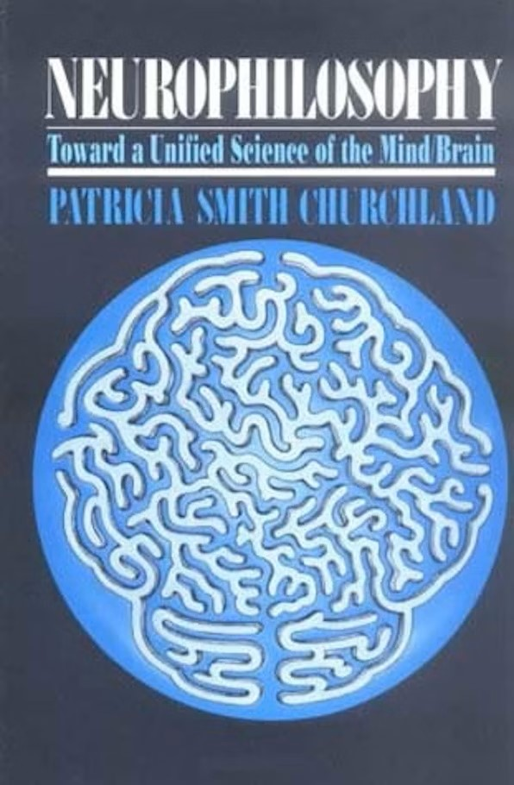
Pro neurovědce je klíčové mít přehled o tom, jak se chopit velkých otázek a jaký celkový rámec zvolit pro praktický výzkum. Klíčové proto, aby se neurovědci neztratili a neupadli s potěšením do příjemných, ale nesmírných podrobností, nebo aby se s odhodláním neploužili slepou uličkou. Pro filozofy je zase pochopení pokroku v neurovědě zásadní, aby mohli podpořit a zároveň omezit své teorie ohledně takových témat, jako je vztah reprezentací ke světu, zda jsou reprezentace povahy propoziční, jak se organismy učí, zda jsou mentální stavy emergentní vůči stavům mozkovým, zda jsou vědomé stavy jednotným typem stavů, a podobně. Klíčové proto, aby filozofové nezůstali uvězněni v úzkých kaňonech běžného chápání světa, nebo aby se spokojili s hrdinným natřásáním polštářů zašlé doktríny.

Slide 108
Patricia Churchland – Neurophilosophy, 1986, s. 3-4.
„For neuroscientists, a sense of how to get a grip of the big questions of the appropriate overarching framework with which to pursue hands-on research is essential – essential, that is, if neuroscientists are not to lose themselves, sinking blissfully into the sweet, teeming minutiae, or inching with manful dedication down a dead-end warren. For philosophers, an understanding of what progress has been made in neuroscience is essential to sustain and constrain theories about such things as how representations relate to the world, whether representations are propositional in nature, how organisms learn, whether mental states are emergent with respect to brain states, whether conscious states are a single type of state, and so on. I it essential, that is, philosophers are not to remain boxed within the narrow canyons of the commonsense conception of the world or to content themselves with heroically plumping up the pillows of decrepit dogma.“

Slide 109

Daniel C. Dennet

Slide 110
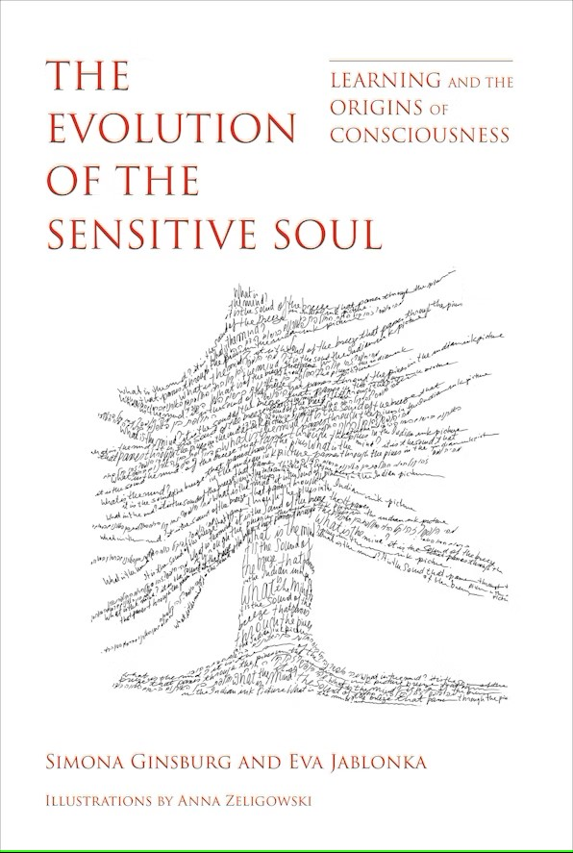
Simona Ginsburg a Eva Jablonka
„We call philosophers who use scientific discoveries about neurobiology to sustain and constrain their philosophical framework „natural philosophers of mind“. S. 151.

Slide 111
Proti přírodním filosofům
Nová neurovědecká teorie čehokoli nemůže filozofii poskytnout nový impulz nebo obrat, ale pouze novou řadu konceptuálních hádanek k vyřešení a uzlů k rozmotání. Neurovědecké objevy mohou představovat nové konceptuální problémy – mohou poskytnout materiál pro filozofické úvahy, ale ne řešení filozofických problémů.
„A new neuroscientific theory of anything cannot give philosophy a new lease or turn, but only a new array of conceptual puzzles to resolve and knots to dientangle. Neuroscientific discoveries may pose new conceptual problems – the may provide grist for philosophical mills, but not solutions for philosophical problems.“

Slide 112
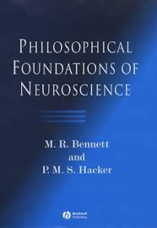

Slide 113
Filosofie na Západě
Z Iónie se přesouváme více na západ, konkrétně do řeckých obcí na jihu Itálie.
Prvními filosofy byli dle tradice Pythagoars a Xenofanés, kteří z Iónie nicméně pocházejí.
Tato filosofie se dále od té iónské odlišuje:
svou motivací i povahou: Miléťané, jak víme, odvrhli mytický výklad kosmu a nahradili jej pokusy o systematický fyzikální výklad přírodních fenoménů. Oproti tomu Pythagorova motivace byla náboženská a eleaté (Parmenidés a Zénón) pracovali s paradoxy, jež měly za cíl problematizovat víru v samu existenci přírodního světa. Výjimkou v rámci západní filosofie představuje Empedoklés, nicméně ani mu nebyly motivy blízké pythagorejcům cizí.
Kontext západního okraje řeckého světa či jih Itálie se také velmi lišil od kontextu Malé Asie: a) v jižní Itálii byly rozšířeny mysterijní kulty vyznávající podsvětní božstva, v Iónii o těchto kultech příliš neslyšíme; z politického hlediska lze říci, že hodnoty polis (občanství, iniciativy, nezávislosti, zodpovědnosti, podnikavosti) nebyly na západě příliš akcentovány – západořecké obce byly chronicky nestabilní (časté války mezi italskými státy byly poměrně časté a kruté; např. zničení Sybaridy 510 př n. l.).
Význam západořecké filosofie je nicméně obrovský: a) Pythagoras učí lidi rozumět smyslu života a smrti; Parmenidés zakládá „metafyziku“, zkoumání toho, co jest.

Slide 114
Robin Dunbar o náboženství
(Dunbar, R., How Religion Evolved. Pelican 2022.)
„… a minimal definition of religion might be belief in some kind of transcendental world (that may or may not take interest in and influence the physical world in which we live).“ (s. xvii)
„Many of these ideas centre around the belief that spirits, and those who have acces to the spirit world or have esoteric knowledge of such acces (withches, sorcerers, shamans), are able to influence our world for both good and evil.“

Slide 115
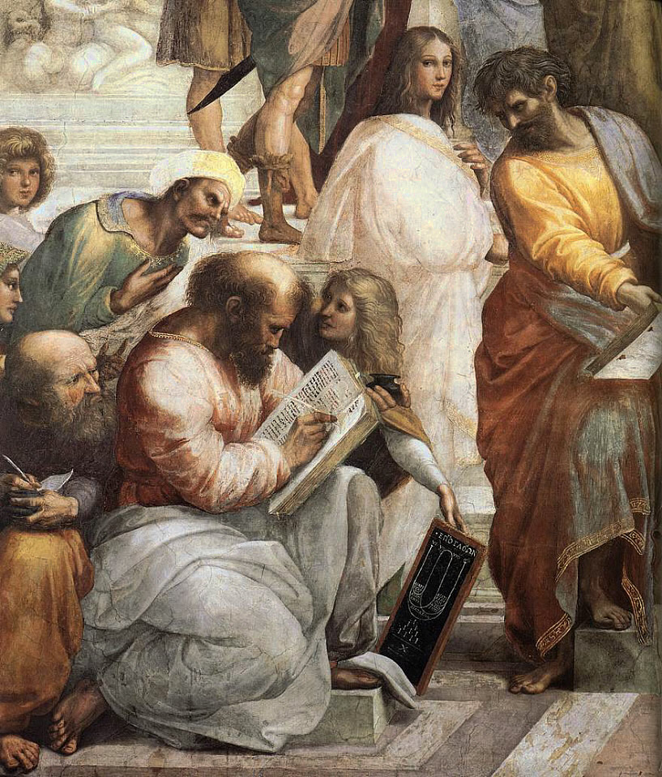
Pythagoras ze Samu (asi 570-500)

Slide 116
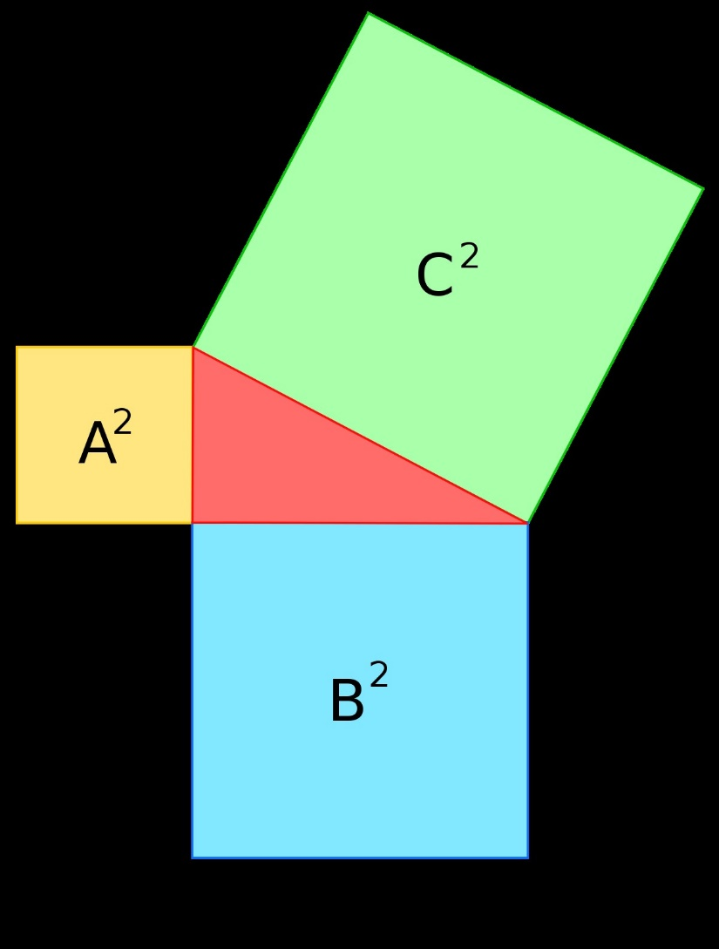
Pythagoru všichni známe
„By now Pythagora´s theorem is familiar to most of us, if ony as a dim memory from school geometry. But if you listen to its message afresh, with Pythagora´s ears, so to speak, yeou realize that it is saying something quite startling. It is telling you that the geometry of objects embodies hidden numerical relationships. It says, in other words, that Number describes, if not yet everything, at least something very important about physical reality, namely the sizes and shapes of the objects that inhabit it.“
Wilczek, F., A Beautiful Question, s. 21.

Slide 117
Pythagoras ze Samu (asi 570 – 500) - pythagoreismus
Život: Opět toho víme jen velmi málo, pochází z ostrova Samu nebo (spíše) Lemu, emigroval do Krotónu (jižní Itálie), kde založil školu (náb. sektu), poté utíká do Metapontu (Coplestone 2014, s. 49)
Prameny: a) Pythagoras sám nic nenapsal. Vše, co víme, víme zprostředkovaně; b) nicméně Pythagorovo jméno rezonuje ve velkém množství zpráv a textů. Hérakleitos jej kritizuje, Hérodotos zmiňuje, Platón hojně využívá a je jim nepochybně silně ovlivněn (Kirk, Raven, Schoefield, 2004, s. 280), Aristoteles si zachovává odolnost. Z pozdějších doxografů a filosofů pak stojí za zmínku především slavný Diogenés Leartios, Porfyrios a Iamblichos.
Pythagorův obraz: ten je na základě pramenů ambivalentní. Hérakleitos explicitně (DK 22 B 40, 22 B 129) a Hérodotos (DK 14, 2) implicitně naznačují, že se jednalo o šarlatána. Empedokles (DK 31 B 129) si však Pythagory nepochybně velmi váží:
„Teké Empedoklés o tom vydává svědectví, když o něm říká: „Byl mezi nimi muž vynikajících znalostí, mistr všech druhů moudrých děl, který získal největší bohatství v síle mysli: kdykoliv se totiž rozpřáhl veškerou silou své mysli, snadno viděl každou ze všech existujících věcí v deseti, nebo dokonce dvaceti lidských generacích.“ (DK 31 B 129)
Samozřejmě nesmíme zapomenout na Platóna, který patří do druhé kategorie (Ústava 600a-b; 530d)
Nauka (obecně): pythagoreismus má dva aspekty: a) etický a náboženský; b) filosofický a vědecký. V pythagorejské tradici se mísí přísné vědecké nároky s náboženskými představami.
Etický a náboženský aspekt: a) Pythagoras je pravděpodobně autorem učení o reinkarnaci, tedy nauky o stěhování duší (metempsychóza, psyché): „O tom, že se člověk rodí časem jako někdo jiný, vydává svědectví Xenofanés ve své elegii, která začíná takto: „K jinému výkladu nyní zas přejdu a ukážu cestu.“ A to, co o Pythagorovi říká, vypadá takto: „Říkají, že když kdysi míjel člověka, který bil štěně, pocítil lítost a pravil: Zastav a nebij ho, protože je to duše přítele, kterou jsem rozpoznal, když jsem zaslechl její hlas.““ Termín psyché někdy znamená: „princip života“, „mysl“, „osobnost“.
B) pythagorejci určitě vytvořili nějakou sektu: nepsané nauky (pythagorejci se psaní vyhýbali) pravděpodobně obsahovaly: tělo je určitým druhem vězení duše, ta je v něm uvězněna dokud nezaplatí pokutu za své hříchy; prostřednictvím rituálů lze očistit jedince i města od vykonaných zlých činů (Copl., s. 51); nejedli obětovaná zvířata, vyhýbali se prolévání krve.
C) Akúsmata („slyšené věci“): sbírka maxim, jež vyjadřují pythagorejské učení: „…Pythagoras vybízel, aby se lidé vyhýbali bobům, … Pythagorejcům také nebylo dovoleno sebrat to, co spadlo ze stolu, … Nebylo jim rovněž dovoleno dotýkat se ryb, které byly pokládány za posvátné, … Nesměli lámat chléb, …“ (DK 58 C 3) „Existoval však i jiný druh symbol („klíčová slova“, „znamení“), která vypadala takto: „nepřekračuj váhu“, to znamená „nebuď ziskuchtivý“; „nerozhrabávej oheň mečem“, to znamená „nerozněcuj ostrými slovy člověka kypícího hněvem“; „neotrhávej věnec“, to znamená „nenič zákony, které jsou ozdobami měst“. Neboť opět: „nejez srdce“, to znamená „nežij v lenosti“; „když jsi na cestě, neobracej se“, to znamená „když umíráš, neulpívej na životě“. (DK 58 C 6)
Filosofický a vědecký aspekt: a) Pythagorova škola měla dva okruhy – vnější (exoterní) a vnitřní (esoterní). Ve vnějším byli pouze posluchači, ve vnitřním skuteční učedníci (matematici, význam slova matematika pochází od učednictví, Kratochvíl, 2019); mezi esoteriky se pak pěstovala matematika. Nicméně její podobu neznáme. To, co známe, se týká až pozdějších pythagorejců, zvláště Filoláa (470-400). Z. Kratochvíl (2019) základ pythagoreismu popisuje těmito slovy: „Smyslově vnímatelné jevy považoval za pouhý dodatečný projev čistě matematických poměrů, uchopitelných přísnou myšlenkou. Celý empirický svět považoval za vedlejší manifestaci čisté matematické harmonie. Ta je ve své plnosti přístupná pouze bohům (to se museli Řekové dost divit, že by se bohové zabývali matematikou, ale kdo ví, co to bylo za bohy). My lidé však můžeme prostřednictvím hledání matematických vztahů chápat povahu jevů část po části. To je program velice optimistické matematizace vědy.“

Slide 118
Parmenidés z Eleje (cca 515-450)
Život: pravděpodobně se narodil kolem roku 515 a zemřel někdy v polovině 5. stol. , kdy se měl podle Platónova svědectví, které můžeme najít v Platónově dialogu Parmenidés, setkat v Athénách s „velmi mladým“ Sókratem. Je možné, že začínal jako pythagorejec. Pravděpodobně pocházel ze vznešené aristokratické rodiny (Kratochvíl, Z.)
Význam: přesouvá filosofii na novou úroveň abstrakce, a to tím, že předmětem jeho úvah přestávají být jednotlivé věci či jejich soubory, ale celek jsoucího, explicitně to, co jest. Rodí se zde tedy ontologie (teorie jsoucna či nauka o jsoucnu) či metafyzika (např. Fränkel, 1973, s. 350; Reale, c. d., s. 139, Kratochvíl, Fysis: „předchůdce metafyzické filosofie“; „jeho argumentace znamená v předsokratovském myšlení předěl“ Muller, R. A., s. 15) Tato proměna se pojí i s negativním hodnocením: „Parmenidova filosofie jsoucího stála v cestě rozvoji empirické vědy“ Muller, R., s. 17).
Prameny: Parmenidés pravděpodobně napsal jediné dílo, filosofickou báseň, jejíž zlomky se dochovaly dík Sextu Empeirikovi a Simplikiovi.
Filosofická báseň: Parmenidés se pokusil své myšlenky vyložit básnickými prostředky; nicméně, protože nemá příliš spisovatelské nadání, je výsledek poměrně temný a velmi obtížně interpretovatelný. Dosahuje však také „jisté neobratné velikosti“ (Kirk, Raven, Schoefield, c. d., s. 314) Z. Kratochvíl píše: „Báseň září filosofickou myšlenkou, ale současně je to snad nejméně poetický spis, jaký byl do své doby napsán.“
Filosofická báseň má dvě části (16 zlomků, dochováno u Aristotela ve Fyz., Simpl., 16 zl.), které si postupně projdeme, abychom tento slavný text západní filosofické tradice zakusili na vlastní kůži:

Slide 119
Parmenidés z Eleje – Filosofická báseň I – „Cesta pravdy“
„Klisny, které mne nosí až tam, kam dosahuje impulz mého srdce,
byly mým průvodcem, když se mnou vstoupily na proslavenou
(2) cestu bohyně, která vede vědoucího muže po všech městech.
Po ní jsem se ubíral, neboť po ní mne vezly přemoudré klisny,
Jež táhly vůz, zatímco dívky ukazovaly cestu. Rozpálená
náprava v pístech zvučela jako píšťala, neboť ji z obou stran svírala
dvě dobře zaoblená kola, když mě přispěchaly provázet
dcery slunce, jež vyšly z příbytku Noci na světlo a svýma rukama
sňaly závoje svých hlav.
Tam jsou (6) brány cest Noci a Dne, jež objímá překlad a kamenný
Práh. Brány, jež sahají vysoko do vzduchu, jsou uzavřeny velikými
dveřmi, od nichž má střídavé klíče trestající Spravedlnost.
Tu dívky přemluvily laskavými slovy a opatrně ji
přesvědčily, aby odstranila ze dveří závoru se zástrčkou. Křídla
dveří, která se otevřela, vytvořila zející propast, otáčejíce střídavě
v ložisku bronzovými čepy, jež byly připevněny nýty a hřeby,
Tudy přímo mezi nimi po vozové cestě, vedly dívky koně
a vůz.“
A bohyně mně vlídně uvítala, uchopila mne pravou rukou za
pravou ruku a oslovila mne touto řečí: „Mládenče, jenž přicházíš
do mého domu po boku nesmrtelných vozatajek a klisen,
které tě vezou, buď zdráv! Neboť to nebyl zlý osud, co tě vyslalo
na tuto cestu – (3) vždyť vede mimo stezky lidí -, nýbrž právo a
Spravedlnost. Je třeba, aby ses dozvěděl vše: jak (1) neochvějné
srdce pěkně zakulacené pravdy, tak mínění smrtelníků, v nichž
není pravé spolehlivosti. Přesto máš zvědět i toto: (5) jak by to, co
je míněno, mohlo být pokládáno za jisté, pronikajíc veskrze
všemi věcmi.“ (DK 28 B1)
Ač je to vyjádřeno básnickými slovy, máme před sebou filosofický program, který je v uvedeném zlomku prozatím (1) noetický (tedy je zaměřen na teorii poznání).
Máme dvě cesty: a) cestu bohyně, cesta pravdy (díke; 1, 2); b) cesta lidí (3) či cesta mínění (dóxa) smrtelníků (4). Nejvýznačnější dichotomie.
Nicméně i lidské poznání může být poznáním jistým (5).
Motiv cesty je rozpracován takto: Parmenidés se snaží opustit důvěrně známý svět běžné zkušenosti. Místo toho se vydává na cestu myšlení, která vede k neměnné pravdě. Cesta to ale není jednoduchá (6).
Parmenidés odkazuje k Hesiodově Theogonii, která také začíná darem božstva. Ono „pravé poznání“ tak není výsledkem pozorování, ale jakéhosi hlubšího vhledu, téměř náboženského vhledu, čemuž odpovídá i forma „mýtického“ sdělení. Obdobně se bude občas vyjadřovat i Platón.
Jaká bohyně?
„Parmenides´s journey is the reverse, from light to darkness. He is not departing the cave but entering it – entering the underworld, Hades, which for the Greek was located where Parmenides, as Hesiod before him, describes: just past the gates of Night and Day, … That is why the godess who greats him is not the godess of truth, as is often asserted (Heidegger), but most likely the the godess the underworld, Persephone. … it was common to refer to Persephone via epithets such as „the godess“ or „the maiden“. … This is perhaps unsurprising; like He Who Shall Not Be Named substituting for Lord Voldermort in the Harry Potter Series, Persephone is best evoked euphemistically. (…) Parmenides is going where people die. … The truth he learns is not only given as relevation but delivered as an incantatory, riddling text. The proem tells us what follows are not Parmenides´s but the godess´s words.“
(Rickert, Thomas, Ontological Enaction, and the Prehistory of Rhetoric. Philosophy and Rhetoric 47, 2014, 4, 481)

Slide 120
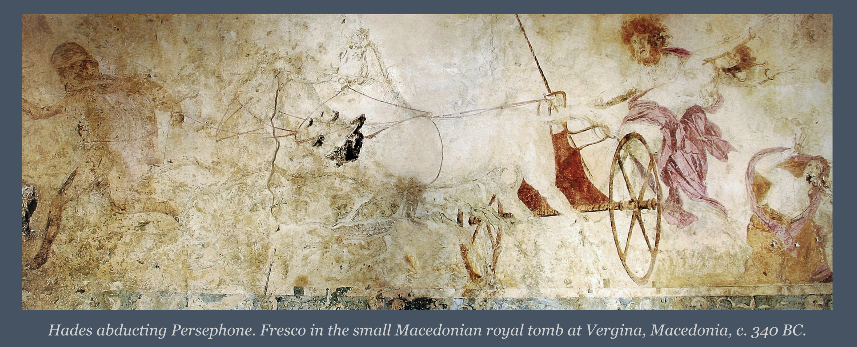

Slide 121
Parmenidés z Eleje – Filosofická báseň II - pravda
„Nuže tedy, já ti řeknu (a ty si s sebou odnes výklad, který uslyšíš), jaké jediné cesty zkoumání lze vymyslet. Jedna, že (to) jest (estin) a že je nemožné, aby (to) nebylo; to je cesta Přesvědčivosti (neboť
Přesvědčivost následuje Pravdu). Druhá, že (to) není a že je
třeba, aby (to) nebylo; o té prohlašuji, že je to naprosto
nezbadatelná stezka: neboť nemůžeš poznat to, co není – vždyť se to
nedá provést -, ani to nemůžeš vyjádřit.“ (Dk 28 B 2)
-------------
„Co se má vypovídat a myslet, musí být jsoucí; jsoucí totiž je,
kdežto nic není. To ti kážu uvážit, neboť to je první cesta zkoumání,
Od které tě odvracím; pak také od té, po níž bloudí smrtelníci,
kteří nevědí nic, dvojhlavci. Bezradnost totiž řídí bludnou
mysl v jejich prsou a oni jsou unášeni jako hluší a slepí, užaslí,
nesoudné davy, majíce za to, že být a nebýt je totéž a není totéž,
a ve všem je pro ně cesta, která se obrací do protisměru.“ (DK 28 B 6)
Při každém zkoumání existují dvě vzájemně vylučující se možnosti: a) předmět zkoumání je; b) předmět zkoumání není. Druhá možnost je nesrozumitelná.
Negativní existenciální výpověď nevyjadřuje žádnou myšlenku.
To můžeme ukázat na příkladu, který uvádí Kirk, Raven a Schoefield: „Věta „Pan Pickwick neexistuje.“ pak nevyjadřuje vůbec žádnou skutečnou myšlenku. Neboť kdyby to byla skutečná myšlenka, muselo by být možné seznámit se s jejím předmětem, panem Pickwickem. Ale tuto možnost nemáme, leda za předpokladu, že pan Pickwick existuje – což je přesně to, co naše věta popírá.“
Závěr úvahy je paradoxní, nicméně vedl v dějinách filosofie od Platóna po B. Russela k promýšlení vztahu mezi jazykem, významem a předmětem.
----------------
Parmenidés nejprve shrnuje námitky proti negativní cestě – každý předmět myšlení musí být skutečným předmětem. Odmítnutí cesty „není“ je motivováno opět noeticky – tedy otázkou po obsahu myšlení?
V další části bohyně varuje před třetí cestou, na které se ocitneme, pokud se nerozhodneme, pokud se nerozhodneme pro kritické myšlení. Člověk se tak může ocitnout v situaci, kdy zároveň tvrdí, že něco jest a zároveň není. To známe všichni, když říkáme, že si někdo protiřečí.

Slide 122
Parmenidés z Eleje – Filosofická báseň III - „jest“ a co k tomu patří
„Zbývá ještě jediný výklad o cestě, že (to) jest. Na této cestě je
velké množství znamení, že jsoucno je (1) nezrozené a nehynoucí,
celé, jednorodé, neochvějné a dokonalé.
Nikdy nebylo ani nebude, protože jest nyní zároveň celé, jedno,
Souvislé. Neboť jaké zrození pro ně budeš hledat? (2) Jakým způsobem
a odkud vyrostlo? Nedovolím ti, abys řekl nebo myslel, že z nejsoucího: neboť není dovoleno říkat nebo myslet, že (to) není; a (3) jaká potřeba by je mohla nutit, aby vyrostlo spíše později
než dříve, pokud začíná z ničeho? Musí tedy být buďto
úplně, nebo vůbec ne. Síla přesvědčení rovněž nepřipustí, aby z
nejsoucího někdy vzniklo něco vedle něho. Proto Spravedlnost
neuvolnila pouta, aby mu dovolila vzniknout nebo zahynout,
nýbrž pevně je drží. Rozsudek nad tím spočívá v tomto:
jest, nebo není. Je tedy rozhodnuto, a to s nutností, že jedna cesta
zůstane nemyslitelná a bezejmenná (neboť to není pravdivá
cesta), zatímco druhá cesta jest a je pravdivá. Jak by mohlo jsoucí
být potom? A jak by mohlo vzniknout? Neboť kdyby vzniklo,
není, a kdyby mělo být v budoucnu, také není. Takto vyhaslo
vznikání a po zániku není ani slechu.“ (DK 28 B)
Co lze myslet, to musí existovat. Takový jsme si odnesli závěr z předchozích textů. Zdá se tedy, že meze existujícího (jest) jsou bezbřehé. Nicméně v tomto textu velmi omezuje. Parmenidés drasticky omezuje to, co lze myslet i to co jest. Výsledkem je určitá forma monismu. Jedno je nehybné: opak Hérakleitova učení (opozici těchto dvou nacházíme až u Platóna a Aristotela; pravděpodobně se neznali; Prier, 2011, s. 104)
Řecké filosofické myšlení věnovalo velkou část svého úsilí pokusům o vyložení změny a pohybu. Parmenidova báseň je jedním z paradigmatických textů. Jeho sdělením je, že to, co je, nemůže ani vzniknout, ani zaniknout. Máme tu dva argumenty uvozené otázkami (2, 3)

Slide 123
Parmenidés z Eleje – dodatečné poznámky
Viděli jsme, že Parmenidés odmítá pohyb (změnu). Nicméně pohyb a změna je v naší zkušenosti. Můžeme tedy tvrdit, že Parmenidés přinejmenším problematizuje smyslové vnímání. (Coplestone, c. d., s. 74) Aristotelés ve Fyzice (191a 27-34) to shrnuje takto:
„Neboť první filosofové, hledajíce pravdu a přirozenou povahu věcí, odchýlili se od ní a octli se jakoby na scestí pro nedostatek zkušenosti; tvrdí, že žádná věc ani nevzniká, ani nezaniká, poněvadž to, co vzniká, musí nutně vznikat z toho, co jest, nebo z toho, co není, že však ani jedno není možné. Vždyť prý nevzniká to, co jest – již totiž jest -, a nic nevznikne z nejsoucího – neboť něco musí být základem. A tak docházejíce ke stále ohromnějším závěrům tvrdí, že vůbec není mnoho věcí, nýbrž jenom jsoucno samo.“
Zavádí tím velmi významná rozlišení, a to rozlišení dvou typů poznání: smyslového a rozumového, a rozlišení: poznání a mínění (dóxa). (U Thaleta i Hérakleita můžeme nalézt stopy téhož.)
Na tato rozlišení bude navazovat Platón, stanou se významnou součástí jeho fil. systému.
Poznání přírody (fysis) může mít tedy také jen podobu mínění. Z. Kratochvíl: „… Parmenidés upírá skutečné bytí všemu přirozenému a nepovažuje fysis za plně skutečnou.“
U Parmenida jsou poprvé využity základní logické principy (princip sporu, vyloučeného třetího).
Nejslavnějším žákem Parmenida a snad i jeho miláčkem byl Zénón.
Mohli jsme si všimnout, že u Parmenida byl významný motiv cesty. Podle Fränkela tím vzniká nový pojem podstaty myšlení a poznání.

Slide 124
Zénón z Eleje (cca 490-430)
Život: byl Parmenidovým přítelem, žákem a snad i „miláčkem“, zcela jistě byl jeho urputným obhájcem.
Nauka: Víme, že Parmenidés měl problém s pohybem a změnou. Bytí je jedno, trvalé a neproměnné. Zénón se rozhodl pomocí různých aporií tuto Parmenidovu intuici (jednoty, neexistence pohybu) zdůvodnit pomocí sporu: tzv. z existence mnohosti či pohybu vyvozoval sporné důsledky, proto jej Aristotelés považoval zakladatele dialektiky (z řeč. dialegein, vést rozhovor, diskutovat; fil. metoda vyjasňování pojmů, mínění a stanovisek). (Coplestone, c. d., .s. 80)
V tomto ohledu se Platón nemýlil, když v Parmenidovi prohlásil: „Pravda je, že tyto spisy byly zamýšleny jako obrana Parmenidových argumentů proti těm, kteří na ně útočili a předváděli mnoho směšných a rozporuplných výsledků, k nimž došli, když zkoumali Parmenidova tvrzení. Můj spis je odpovědí mnoha fanatikům a reaguje na jejich útok se zájmem a s cílem předvést, že hypotézy o mnohém, pokud jsou probrány dostatečně podrobně, vedou k ještě směšnějším výsledkům, nežli hypotéza o jednom.“ (Plat., Parm. 128b)
Zénónovy aporie se staly velmi známými. Touto snahou Zénón prohloubil propast mezi zkušeností a poznáním. V následujícím se na některé pojďme podívat.

Slide 125
Zénón z Eleje – aporie I
„Když totiž opět dokazuje, že jsou-li věci mnohé, byly by zároveň omezené i neomezené, píše Zénón doslova toto:
„Jestliže jsou věci mnohé, je nutné, aby jich bylo právě tolik, kolik jich je, tj. ani více, ani méně. Avšak kdyby jich bylo tak mnoho, kolik jich je, byly by omezené.
Jestliže jsou věci mnohé, jsou neomezené, poněvadž vždy jsou mezi nimi nějaké další a mezi nimi opět další. A tak jsou věci neomezené.“ (DK B 3; Simplikios, In Arist. Phys., 140, 28)
Pravděpodobně se jedná o autentický fragment.
Při čtení a porozumění argumentu nám pomůže, pokud budeme o „věcech“ uvažovat jako o bodech.

Slide 126
Zénón z Eleje – paradoxy pohybu
„První paradox tvrdí, že pohyb neexistuje, poněvadž to, co se pohybuje, musí nejprve dojít do poloviny své dráhy, než dojde k cíli …“ (DK 29 A 25; Arist., Phys. VI, 9, 239b11)
„Máme totiž mnoho argumentů protiřečících obecnému mínění, například argument Zénónův, že pohyb je nemožný a že nelze přejí stadion.“ (DK 29 A 25; Arist. Top., VIII 8,160b7)
„Proto také Zénónův argument obsahuje chybný předpoklad, že je nemožné projít nekonečnými věcmi nebo přijít do kontaktu s každou jejich částí v konečném čase. Jsou totiž dva významy, v nichž se o délce, času a obecně o čemkoliv kontinuálním říká, že jsou „nekonečné“: buď jsou tak zvány s ohledem na dělitelnost, anebo s ohledem na své hranice. Není sice možné v konečném čase přijít do kontaktu s věcmi kvantitativně nekonečnými, ale je možné přijít do kontaktu s věcmi nekonečnými s ohledem na dělitelnost, protože v tomto smyslu je sám čas rovněž nekonečný. A tak shledáváme, že čas strávený přechodem přes jedno nekonečno není konečný, nýbrž nekonečný, a ke kontaktu s nekonečny dochází v časech konečných, nýbrž co do počtu nekonečných.“ (DK 29 A 25, Arist. Phys. VI, 2., 23a21)
Jakou strukturu této argumentaci dává Aristotelés:
Aby běžec dosáhl svého cíle, musí se dotknout nekonečného počtu bodů, které jsou seřazeny v sekvenci ½, 1/4, 1/8, 1/16 …
Není možné dotknout se nekonečného množství bodů v konečném čase.
Proto
3. Běžec nemůže svého cíle dosáhnout.
Aristotelés se domnívá, že závěr můžeme odmítnou, pokud odmítneme druhou premisu: konečný čas je nekonečně dělitelný a nekonečně dělitelný čas běžci postačuje, aby překonal nekonečně dělitelnou vzdálenost a dotknul se bodů které vyznačují její rozdělení.

Slide 127
Nick Lane, Oxigen. Oxford 2003, s. 86.
„Most scientists are distrustful of mathematical or philosophical reasoning usupported by empirical observation – memorably dismissed as „fact-free science“ by the guru of evolutionary biologistst, John Maynard Smith. A famous example of fatuous logic is the conundrum posed by an ancient Greek, Zeno of Elea, which troubled logicians for centuries but can rarely have cost a scientitst a night´s sleep: movemet is impossible, said Zeno, because to complete a single steo one must first complete half step, than half of the remainder, and so on in exponential fashion. Just as a exponential curve does not touch the baseline until infinity, so the infinite number of half steps precludes the possibility of ever taking a whole step.“

Slide 128
Sofisté I – „… so little known but so important …“
Úvodní poznámka: postavení sofistů v dějinách i dějinách filosofie je velmi nejednoznačné. V prvním případě, jak ještě uvidíme, byli společností v Athénách nejen vítání (Plútarchos nás zpravuje o přátelství Perikla a Prótagory), ale i „odmítáni“ (srov. Prót. 316c-d; tj. vysmíváni v komediích či popotahování po soudech, případně vyháněni). V případě druhém je pak pozice sofistů ještě prekérnější. Nejenže totiž máme málo pramenů, ale zdá se, že obraz jejich působení je přinejmenším od Platóna, který nám o nich ponechal nejvíce informací, poměrně silně zkreslen. Jak tedy dějiny filosofie pohlížely na sofisty (Notomi, 2013, s. 12, Kernferd, 1981):
Nejvíce informací o sofistech máme od Platóna, ten je dokonce autorem takových dialogů jako Prótagoras, Gorgias či Hippias, vše jména slavných sofistů; opominout bychom neměli ani dialog Sofistés: „Sofista tedy má, jak se nám objevilo, ve svém majetku jakési zdánlivé vědění o všech věcech, ale ne pravdu.“ (233d) Na tom se ukazuje, jak velký význam jim Platón připisoval. Nicméně nenechme se tím zmýlit, Platón byl jejich nepřítelem (Kernferd, 1981, s. 1: „profoundly hostile treatment of them“) a jeho negativní postoj – význam sofistů je mizivý - k nim proniká dalšími dějinami filosofie. Příklady Platónových textů zde.
Příkladem z naší české tvorby může být hodnocení E. Rádla, které můžeme najít v jeho Dějinách filosofie (I., s. 125): „Nebyli ani vůdci lidu ani básníky, ani cestovateli, ani lékaři; byli to lidé studení, bez pevného cíle života, někdy i bez vlasti, bez solidní víry, bez pevných zásad mravních, příliš moderní, příliš skeptičtí, příliš kosmopolitičtí; polo advokáti, polo profesoři, polo žurnalisté, polo filosofičtí herci; profesionálové dialektiky.“ Abychom v tom ale Platóna nenechali samotného, Aristotelés označení sofisté užívá rovněž především pejorativně. (Např. Arist., Rétorika, III, 2)
Hegel v tomto kontextu chápe sofisty vyloženě negativně: připravili podmínky pro vystoupení Sókrata a potažmo Platóna. Jinými slovy řečeno, jakožto subjektivisté sloužili jako to, co je musel Sókrates překonat.
Nicméně Fridrich Nietzsche sofisty oslavoval jakožto anti-filosofické hrdiny, a to v kontrastu k protidemokratickému Platónovi s „totalitárními choutkami“.
V posledních několika málo desetiletích se setkáváme s poměrně úspěšnou snahou pohlédnout na sofisty neutrálně a ocenit jejich vliv. Ukazuje se, že se (v některých případech) jednalo o skutečně významné postavy dějin antické filosofie, o skutečné filosofy nikoliv pouhé řemeslníky, kteří se zabývali otázkami a problémy, které bychom dnes zařadili do logiky, lingvistiky, sociologie, politologie, epistemologie. Viz Guthrie (1971).
Přinejmenším od zmíněného Nietzscheho, přes K. R. Poppera, I. Berlina k L. Apfelovi a M. Nussbaumové je sofistům, některým tedy, přikládán značný politicko-filosofický a eticko-filosofický význam. Janette Colemann ve svých Dějinách politického myšlení (s. 45) píše: „The sophist were not merely precursors to the classical political theory to be developer by Plato and Aristotle. They were, instead, culmination of long tradition of political theorizing which has advanced to provide, not least, the foundation of development of democracies and an understanding of procedural justice in communities.“

Slide 129
Sofisté II - kontext
Kontext a charakteristika:
pokud hovoříme o sofistech, nehovoříme o nějaké škole, spíše o hnutí či o mnoha jedincích, které spojuje spíše celá řada vnějších okolností, nežli doktrinální shoda, pokud jí nemyslíme tzv. „obrat k člověku“ („from cosmos to anthrópos“) či zájem o tzv. „věci lidské“: znamená to, že se stále větší pozornost věnuje etice, politice, právu či kultuře, dovednostem argumentace, rétorice, jazyku, ačkoliv otázky astronomické či matematické také neponechávali stranou svého zájmu. Sofistika je tedy spjatá s proměnou paradigmatu, hovoří se dokonce o kulturní revoluci. Nadto bylo termínu užíváno velice široce k označení kohokoliv, kdo něco významnějšího (techné) umí. V našem kontextu můžeme termín chápat ve smyslu experti, tedy společenství znalých mužů (sofistai).Tito pak cestují od města k městu a nabízejí své umění za úplatu (což byl malý skandál, srov. Crat., 384b). Sofisté přinášejí nový typ vzdělání, intelektuálního i „politického“ vzdělání, cílem je praktický úspěch. Nesmíme ale zapomínat na to, že moderní výzkum se již s tímto omezením nespokojuje, byli to i významní filosofové.
Nesmírně významné je časové zařazení a také místo působení sofistů: i) působení sofistů spadá do 5. stol. př. n. l. (především do 2. pol. V.), a ii) centrem jejich působení jsou Athény, ač pocházejí z přerůzných končin. Všimněme si, že se již nejsme v koloniích, ale v nejvýznačnějším kulturním centru Řecka, jež se po vyhrané válce s Peršany stává de facto velmi bohatým centrem „říše“ (Athénského námořního spolku). (De Romilly, 1998, s. vii) Co se datace týče, je možno uvést tato kritická data: cca 508/9 Kleisthénovy reformy (pokračující demokratizace Athén); 490 odvrácení Peršanů v bitvě u Marathónu; 338 vítězství Filipa Makedonského v bitvě u Chaironeie, kterým končí období řecké polis vůbec. Těchto necelých 200 let vytyčuje tzv. klasické období řecké filosofie (Graeser, s. 11). De Romilly o období do konce Peloponeských válek píše: „So this was a brief moment of capital importance for the history of Greek civilization an perhaps for the Western world as a whole.“ (De Romilly, tamt.) Pokud se omezíme na druhou pol. 5. stol., označují ji i jiní (Kernferd, 1981, s. 1) za nejslavnější („gretest age of Athens“).
Polis představuje autentický ekosystém sofistů: lze říci, že odpovídají na poptávku, která se objevila v tam, kde moc majetku a peněz přestala být výlučným politickým předpokladem. A. Graeser to vystihuje těmito slovy: „Jakmile demokracie vystřídala vládu aristokracie, vedla cesta k politickému vlivu a úspěchu přes umění přesvědčovat řečí. (Graeser, s. 20) Přesto bylo postavení sofistu nejednoznačné, byli obviňování z kdečeho (ničení morálky, odmítání pravdy, zasévání nepravé víry, podněcování ctižádosti, zrady Athén).
Prameny: opět fragmentární (cca 20 s., Sextos, Platón, Aristotelés, Dissoi Logoi, …) i přes to, že toho, podle zpráv, napsali opravdu hodně.
Nejznámější zástupci: Prótagorás, Gorgias, Prodikos, Hippias a Thrasymachos, Critias a Antifon. O těch máme alespoň nějaké informace.

Slide 130
R. Sennett, Flesh and Stones, s. 33:
„To the ancient Athenian, displaying oneself affirmed one´s dignity as a citizen. Athenian democracy placed great emphasis on its citizens exposing their thoughts to others, just as man esposed their bodies. This mutual act of disclosure were meant to draw the knot between citizens ever tighter. … The insistence of showing, esposing, and revealing put it stamps on the stones of Athens. …“

Slide 131
Vzdělání v Athénách
O vzdělání athénského dítěte v prvé řadě rozhodovalo jeho pohlaví. Tzn. jiné vzdělání se dostalo chlapcům a jiné (ve velmi omezené míře) dívkám. Rovněž vliv otce a matky na vzdělání dětí se postupem času proměňoval.
Rané fáze vzdělání nebyly zajišťovány státem, ale rodinou, vzdělání tedy probíhalo nejprve v úzkém rodinném kruhu. Matka v této fázi sehrávala nejdůležitější úlohu, což se rovněž pojilo i s vytyčením místa žen v athénské společnosti: „Údělem ženy bylo spokojit se s tím, že se náplň jejího životního působení omezovala na dům, respektive na jeho ženskou část (gynaikón), a její vliv na chlapce slábl úměrně tomu, jak dospíval a zařazoval se mezi starší mladíky a posléze mezi občany.“ (Bleicken, s. 442)
Dále se výchovy chlapce ujímal otec (podle svých sklonů a možností; nemohl se tomu moc dobře vyhnout, neboť to vyžadovaly zvyklosti a tradice); nevzdělával syna sám, ale svěřoval jej: od 6 let grammatistes – psaní a čtení; koitharistes –hudební výchova; paidotribés – tělesná výchova (uskutečňována na zápasišti (palaistra). Samozřejmě majetek rodiny sehrával také svou roli. Chudší děti se musely povolání ujmout mnohem dříve a jen bohatší rodiče si mohli dovolit posílat své děti k sofistům: „Pouze synové z dobrých rodin si proto mohli dovolit vyhledávat některého z učitelů, kteří poskytovali dosti náročné vzdělání: byli to sofisté, kteří od poloviny 5. století putovali po Řecku a na mnohých místech – zejména však v Athénách – k sobě přitahovali mladé muže. Nevěnovali se však běžné učební látce, nýbrž chtěli svými všeobecnými radami pomáhat lidem zvládat různé životní situace. Svými věru novátorskými názory o povaze a uspořádání světa bohů i lidí narušili tradiční osnovu lidského života, otřásli základy dosud uznávaných hodnot a pro konzervativní Athéňany byli opravdovou noční můrou. Přesto však po nich byla velká poptávka, protože přinášeli nové nebo alespoň módní myšlenky.“ (Jochen, Bleicken, 443)
Chlapci se dělili do dvou tříd: paides a neaniskoi (15-18 let); výuka se konala v domě učitele.
Obsah výuky: „Číst a psát se žáci učili na slavných epických básních, hlavně na Homérovi a Hésiodovi. Četba zároveň zprostředkovávala obecně platné mravní a náboženské zásady a pravidla. Z Homéra se dítě naučilo, co je v lidském životě důležité a co ne. Homérovy eposy opravdu poskytovaly vzory jednání pro každou situaci: jak bojovat v bitvě, jak si vést při soudní při, jak uctívat bohy či dostát manželským povinnostem.“ (tamt.)
Vzdělání děvčat: dívka vyrůstala v ženské části domu a od žen, tedy především matky, se tam učila dovednostem, které potřebovala pro život v manželství: vařit, příst, tkát. Většina žen neuměla číst a psát.
(lit.: Jochen Bleicken, Athénská demokracie, s. 442-443)

Slide 132
Sofisté III – pár svědectví o působení
Platón, Prótagoras 310a-b: „V noci na dnešek, ještě za šerého svítání, Hippokratés, syn Appolodorův a bratr Fasónův, tloukl holí velmi prudce u nás na dveře, a když mu kdosi otevřel, hned šel spěšně dovnitř a hlasitě volal: „Sókrate, bdíš či spíš?“ A já, poznav ho po hlase, jsem řekl: „To je Hippokratés; chceš mi říct něco nového?“ „Nic zlého,“ odpověděl, „jen dobré zprávy.“ „To je dobře,“ pravil jsem, „co je to a proč jsi přišel tak časně?“ „Prótagoras přišel,“ řekl, stanuv vedle mne.“
Platón, Obrana Sókratova 19e: „Ne, jistě ani z toho není nic pravda, ani jestliže jste od někoho slyšeli, že se já zabývám vzděláváním lidí a že si tím vydělávám peníze, ani to není pravda. Ačkoliv i toto by bylo podle mého zdání krásné, jestliže by byl někdo schopen vzdělávat lidi jako Gorgias z Leontin a Prodikos z Kea a Hippias z Élidy. Z těchto totiž každý, občané, dovede chodit od města k městu a všude přemlouvají mladé lidi – kterým je možno zadarmo poslouchat vlastní spoluobčany, kteréhokoliv by chtěli -, aby opustíce styky s oněmi poslouchali je samy, dávali jim peníze, a ještě jim za to byli vděčni.“
Hippias Větší 282 c-d (vědomosti jsou užitečné, byli velmi atraktivní)
Platón, Prótagoras 319a: „… ale když přijde ke mně, nebude se učit o ničem jiném než o tom, proč přišel. Ta nauka pak jest rozvážnost i v soukromých věcech, aby co nejlépe spravoval své hospodářství, i ve věcech obecních, aby byl co nejschopnější činem i slovem říditi věci obce.
Zdalipak, děl jsem já, dobře sleduji tvou řeč? Zdá se mi totiž, že mluvíš o politickém umění a že slibuješ dělat muže dobrými občany.“
„

Slide 133
Platón, Gorgias (462b3-465e6):
Pól. Však to udělám. Nuže, odpověz mi Sókrate! Když se ti zdá, že je Gorgias v nejistotě stran rétoriky, zač pak ji pokládáš ty?
Sókr. To se tážeš, za jaké umění ji pokládám?
Pól. Ano.
Sókr. Abych ti řekl pravdu, Póle, zdá se mi, že to není žádné umění.
Pól. Nuže, co je podle tvého zdání rétorika?
Sókr. Věc, o které ty tvrdíš, že jsi ji udělal uměním, ve spise, který jsem nedávno přečetl.
Pól. Co to myslíš?
Sókr. Jakousi zběhlost.
Pól. Tedy tobě se zdá, že je rétorika zběhlost?
Sókr. Ano, jestliže ty nic nenamítáš.
Pól. Zběhlost v čem?
Sókr. V způsobování jakési libosti a příjemnosti.
Pól. Nezdá se ti tedy snad, že je rétorika krásná věc, když je schopna způsobovat lidem libost?
Sókr. Jak to Póle? Už ses ode mne dozvěděl, zač jí pokládám, že se dále ptáš, nezdá-li se mi krásná?
Pól. Což jsem se nedověděl, že ji pokládáš za jakousi zběhlost?
Sókr. Chěl bys tedy, když tak ceníš způsobování libosti, udělat něco maličkého mně k libosti?
Pól. Zajisté.
Sókr. Zeptej se mne nyní, jakým uměním se mi zdá kuchařství.
Pól. Nuže, táži se, jaké umění je kuchařství?
Sókr. Žádné, Póle. Teď řekni: Tedy co?
Pól. Říkám to.
Sókr. Jakási zběhlost. Teď řekni: V čem?
Pól. Říkám to.
Sókr. Zběhlost v způsobování libosti a příjemnosti, Póle.
Pól. Tedy kuchařství a rétorika je totéž?
Sókr. Nikoliv, nýbrž každé je jeden druh téhož zaměstnání.
Pól. Kterého myslíš?
Sókr. Jen aby nebylo příliš drsné povědět pravdu; ostýchám se totiž to říci Kvůli Gorgiovi, aby se nedomníval, že zesměšňuji jeho zaměstnání. Co se mne týče, já nevím, zdali to platí o té rétorice, kterou se zabývá Gorgias – neboť právě teď se nám z naši rozmluvy nic jasně neukázalo, zač asi ji on pokládá-, ale co já nazývám rétorikou, to je druh kterési věci, jež nijak nenáleží mezi krásné.
Gorg. Které, Sókrate? Pověz to a nic se mne neostýchéj.
Sókr. Nuže tedy, zdá se mi, Gorgio, že to je jakési zaměstnání ne sice odborně naučné, ale zaměstnání, které vyžaduje duše obratné, zmužilé a od přirozenosti schopné zacházení s lidmi; nazývám pak jeho celkovou podstatu úlisným lahoděním. Tato činnost má podle mého mínění i mnoho jiných druhů a jeden z nich je také kuchařství; to se sice zdá uměním, ale, jak já o tom soudím, není to umění, nýbrž zběhlost a cvik. Druhem tohoto lahodění nazývám i rétoriku a kosmetiku i sofistiku, čtyři to druhy ve čtyřech různých oborech. Jestliže tedy Pólos se chce vyptávat, ať se vyptává; neboť ještě se nedověděl, za jaký druh lahodění já pokládám rétoriku, nýbrž nepozoruje, že ji nepokládám za krásnou věc. Avšak já mu dříve neodpoví, zdali pokládám rétoriku za krásnou, či za ošklivou věc, až nejprve odpovím, co jest rétorika. Vždyť by to nebylo v pořádku, Póle; ale jestliže se to chceš dovědět, taž se, za jaký druh lahodění já pokládám rétoriku. …

Slide 134
Métis – J.P. Vernant – Métis,
„Platón se nám snaží poskytnout podrobný popis složek métis, aby podpořil své důvody k odsouzení této formy inteligence. Vynakládá značné úsilí na to, aby odhalil ubohou impotenci a především škodlivou povahu neprůhledných postupů, nevyzpytatelných metod a lstivosti při odhadování. Různé formy praktické inteligence jsou razantně odsouzeny jednou provždy ve jménu jediné a jedné Pravdy hlásané filozofií. ... Tyto nabízené možnosti měly tak hluboký vliv na vývoj západního myšlení, že i v moderní době ( … se setkáváme s jejími důsledky…) Základní důvod byl dvojí. Prvním z nich je možná to, že z křesťanského hlediska bylo nevyhnutelné, aby byla stále více zdůrazňována propast oddělující člověka od zvířat a aby se lidský rozum ještě jasněji oddělil od chování zvířat, jako tomu bylo u antických Řeků. Druhým a ještě silnějším důvodem je jistě to, že celá oblast inteligence s vlastními druhy porozumění, nikdy nepřestala pronásledovat západní metafyzické myšlení.“
Vernant, J. P., Detienne, M., Cunning Intelligence in Greek Culture and Society. Chicago, 1991, s. 316-318, srov. rovněž s. 4.

Slide 135
Prótagoras z Abdér (cca 486-420) – „earliest and greatest of the Sophists“ (Guthrie, c. d., s. 4)
Život: moc toho nevíme. Víme, že si jej v Athénách vážili, zvláště Periklés si měl cenit rozhovorů s ním; Plútarchos nás ve svém Životě Periklově zpravuje o tom, že spolu strávili den rozhovorem o „zodpovědnosti a právu“ i Platón zcela jistě považuje Prótagoru za významného a ctizasluhujícího filosofa (i když, to záleží na interpretaci). Tomu nasvědčuje například skutečnost, že podle něj nazval jeden ze svých dialogů Prótagoras. Pravděpodobně byl Periklem požádán, aby (cizinec!) vypracoval ústavu pro nově založeno kolonii Thúrii (443, jižní Itálie). Stejně jako v případě Sókrata, měly Athény vést i s Prótagorou proces z důvodu bezbožnosti. Při útěku na Sicílii prý přišel na moři o život.
Tvorba: v Diogenés Leartský nás zpravuje o tom, že v Athénách mělo být spáleno všech dvanáct Prótagorových knih. Nicméně neuvádí ty nejdůležitější: Pravda (Aletheia), Vyvracející (Logoi, tj. Řeči) a O jsoucnu.
Základní motivy Prótagorovy filosofie:
Zajímá se o „věci lidské“: tzn. o teorii poznání (noetiku, epistemologii; akcentuje smyslovou zkušenost oproti abstrakci), problematiku hodnotových soudů, politickou filosofii.
Na vyšší rovině se obrátil proti eleatskému monismu (bytí tvoří jednotu), jinými slovy řečeno, jsoucno je pro Prótagoru mnohé stejně jako je poznávající subjekty.
Oba body spolu souvisí, na což velmi pregnantně poukázala H. Arendtová ve své knize Vita activa: „člověk, nikoliv Člověk, žije na zemi a obývá svět.“

Slide 136
Prótagoras – výrok „homo mensura“ (VHM)
„Měrou (metron) všech věcí je člověk (anthropos), jsoucích, že/jak jsou, nejsoucích, že/jak nejsou.“
----------------------------------------
Platón, Theaitétos, 152a2-4:
Sókr. Nuže zdá se, že jsi podal o vědění ne všední výměr, nýbrž takový, jaký vyslovil i Prótagoras. Ten řekl jiným způsobem právě totéž. Praví totiž asi tak, že „všech věcí měrou je člověk, jsoucích, že jsou, a nejsoucích, že nejsou. Četl jsi to asi?
Teait. Četl a mnohokrát.
Sókr. Tedy to jistě myslí asi tak, že jakými se jednotlivé věci jeví mně, takové jsou pro mne, a jakými tobě, takové jsou zase pro tebe; člověk jsi ty i já, že ano?
Aristotelés, Metafyzika, X, 1035a35-6:
Když však Prótagorás praví, že člověk je mírou všech věcí, míní tím toho, kdo ví nebo vnímá; a to proto, že jeden má vnímání, druhý vědění, jež, jak říkáme, jsou měřítkem jejich předmětů. Zdá se tedy, že říká něco neobyčejného, ač vskutku neříká nic.“
Neexistuje jednotná interpretace tohoto textu; ty se rozcházely jak ve starověku, tak v moderní či současné době. Interpretace se pohybují mezi těmito možnostmi: a) noetický relativismus: co je pravdivé pro mne, je pravdivé pro mne, co je pravdivé pro tebe, je pravdivé pro tebe: každý jev je pravdivý pro příslušný subjekt (Plat. int.); b) subjektivismus: každý jev je pravdivý (Sext. Emp. int.); e) pluralismus. My se pokusíme jít cestou pluralistické interpretace, neboť má významné důsledky pro pochopení mnoha problémů spjatých s praktickou filosofií.
Zdá se, že pro VHM jsou významné tři základní myšlenky: a) klade důraz na kognitivní mohutnosti člověka a fenomény, jež jsou tyto schopnosti schopny vnímat (Graeser, 27); „člověkem“ pak Prótagoras míní individuum; b) každé individuum je soudcem vlastního vnímání, každé vnímání je spjato s individuální měrou; c) vnímání a souzení (pravda) je mnohé. Člověk je mírou toho, co je a co není – bytí, jak tvrdil Parmenidés, koresponduje s poznáním.
V VHM je rozehrán významný vztah k Parmenidovi – viz dále.

Slide 137
Prótagoras – VHM, pluralismus vs. monismus
Pro pochopení významu Prótagory pro filosofii, nikoliv ale pouze pro dějiny filosofie, je nezbytné situovat jej do náležitého kontextu. To znamená, že jej musíme vztáhnout k: a) eleatům, Parmenidovi zvláště; b) širšímu kulturnímu kontextu (především k dramatikům 5. stol. ale nejen ) a c) k Platónovi.
Ad a) vzpomeňme si na Parmenidovu filosofickou báseň, která nabízela božskou cestu k jedné pravdě a která rozlišovala poznání (rozumové) a mínění (založené na smyslech) (jen pro zajímavost, obdobně se k mínění smrtelníků stavěl i Hérakleitos); s touto pravdou pak koresponduje bytí, neboť bytí a myšlení je totéž. A teď Prótagoras říká, že člověk se svým míněním je mírou všech věcí a jejich bytí. Ve zlomku, který se dochoval u Porfýria (DK80 B2) můžeme číst, že Prótagoras vystoupil proti těm, kteří bytí považovali za jedno.
Ad b) Prótagoras odmítá nárok některých básníků (Pindar), dle kterého jim byla opět zjevena jakási jedna pravda. Na druhou stranu ale, Prótagoras má mnoho společného s některými dramatiky.
Ad c) s tím se pokusíme vyrovnat podrobněji níže.
Jak tento odkaz shrnuje sám Platón (Theaitétos, 166d1-4):
„Neboť já sice tvrdím, že pravda jest tak, jak jsem napsal, že totiž každý z nás je měrou všech věcí, které jsou i které nejsou, ale ovšem že se právě v tom jeden od druhého nesmírně liší, že pro toho jsou a jeví se jedny věci, pro onoho zase jiné. A dalek jsem toho, abych popíral, že jest moudrost a že jsou moudří muži, avšak moudrým nazývám jen toho, kdo dovede proměnou způsobit, aby se u toho z nás, komu se jeví a pro koho jest zlo, jevilo a bylo pro něho dobro.“
Kerferd (1981, s. 92) to vystihuje těmito slovy: “we may infer that Protagoras insisted that that which is is not one but a plurality on all occasions“

Slide 138
Prótagoras – pro každou věc existují dvě navzájem protikladná pojetí
„O každé věci jsou dva navzájem protikladné výklady/výpovědi (logoi).“ (DK80 A1)
-------------------------------------------------
Srov. Platón, Sofistés, 232b;
Aristotelés, Rétorika, 1402a17;
Platón, Faidros, 273b-c:
Toto tvrzení je úzce provázáno s předchozím. Stejně jako existuje pluralita pravd, existuje i pluralita zdůvodnění (logoi); obě tvrzení předpokládají pluralitu lidí, subjektů, měr.
Pro sofisty byl velmi významný vztah mezi pravdou (aletheia) a řečí (logos). Rétorika, jedna z nových disciplín rozvíjených především sofisty v 2. pol. 5. stol., pak problematizovala starší koncepci pravdy: vztah mezi řečí a pravdou je mnohem komplikovanější, než jak naznačuje identifikace rozumu a bytí u Parmenida (Kerferd, 78).
Velice osvětlující je Senekův komentář v dopise 88: (Říká, že lze stejně dobře argumentovat ve prospěch obou možností problému.“ Tomuto spřažení se říká antilogie, jejich teoretický význam pak spočívá v tom, že proti sobě stojí dva stejně hodnotné argumenty. Jsem schopen argumentovat ve prospěch A i non A stejně přesvědčivě.
To je spjato se dvěma typy argumentace: a) protože má každá věc mnoho aspektů, je možné skrze znalosti a výmluvnost lépe přesvědčit posluchače; b) využití pravděpodobnosti.
Význam dále spočívá v tom, že tento princip spolu s rétorikou zadává smrtelnou ránu absolutistickému chápání pravdy, jakožto singulární pravdy (Apfel, s. 54).

Slide 139
Prótagoras a Platón z hlediska sofistického útoku na „Pravdu“
Platón, Faidón, 90c1-c6:
„Někdo totiž uvěří v pravdivost některé úvahy bez náležité umělosti v oboru usuzování, a potom o něco málo později se mu ta úvaha uzdá nepravdivou – přičemž někdy taková je, jindy zase není -, a tak opět jiná a jiná. To se stává nejvíce těm, kteří se zabývají protikladným usuzováním; ti se, jak víš, nakonec domnívají, že dosáhli nejvyšší moudrosti a že jedině oni vypozorovali, že ani při věcech ani při úsudcích není při ničem nic zdravého ani pevného, nýbrž, že všechno, co jest, zrovna tak jako v Euripu se točí sem a tam a ani chvíli není na žádném místě v klidu.“
(Euripos: mořská úžina mezi ostrovem Euboia a středním Řeckem, proudy tam mění směr.)
Pojetí pravdy, jak jsme se s ním právě setkali, bylo pro Platóna naprosto nepřijatelné.
Byla pro něj stejně urážlivá jako smyslová skutečnost sama.

Slide 140
Prótagoras – praktická filosofie I – mýtus vzniku společnosti
„Byl kdysi čas, kdy bozi byli, ale smrtelných rodů nebylo. Když pak i těmto přišel usouzený čas vzniku, vytvoří je bozi uvnitř země, smísivše je ze země a z ohně a z těch látek, které se slučují s ohněm a zemí. Když pak je chtěli vyváděti na světlo, přikázali Prométheovi a Epimétheovi, aby je vystrojili a každému druhu aby udělili schopnosti, jak se sluší. Tu Epimétheus žádá Prométhea, aby směl sám provést to rozdělení; „až provedu rozdělení,“ pravil, „podívej se na to“. A tak jej přemluvil a rozděluje. Při tom rozdělování jedněm dával sílu bez rychlosti, slabší pak vyzbrojoval rychlostí; ty ozbrojoval, těm zase dával bezbrannou přirozenost, ale opatřoval jim nějakou jinou schopnost k záchraně. Neboť které z nich odíval malostí, těm udílel útěk na křídlech nebo bydlení pod zemí; které pak zveličil rozměry , tím samým je chránil: i ostatní vlastnosti takto vyrovnávaje rozdílel. Toto pak tak zařizoval z opatrnosti, aby žádný rod nebyl vyhlazen. Když pak jim poskytl dostatečná opatření, aby se vespolek nehubili, stroji jim pohodlnou obranu proti nebeským počasím, odívaje je hustou srstí a pevnými kožemi, dostatečnými pro ochranu před zimou a schopnými chrániti i proti vedrům, a když jdou spát, aby měl každý tyto věci také za vlastní a samorostlou pokrývku. A obouval jedny kopyty, druhé pevnými a bezkrevnými kožemi. Potom opatřoval každému druhu jinou potravu, jedněm rostliny ze země, jiným kořeny; některým pak dal za potravu požívání jiných živoků. A jedněm přidělil malé rozplozování, těm pak, které jsou od nich utracovány, velké rozplozování, opatřuje tak tomu rodu záchranu. A protože Epimétheus nebyl příliš moudrý, ani nezpozoroval, že rozdal všechny schopnosti mezi zvířata; zbýval mu ještě nevystrojen rod lidí, a byl v rozpacích, co s ním. Za těchto rozpaků přijde k němu Prométheus podívat se na rozdělení a vidí, jak ostatní živokové mají všechno v náležité míře, ale člověka vidí nahého, bez obuvi, bez pokrývky a bezpranného; a již také přišel usouzený den, kdy měl i člověk vyjíti ze země na světlo. Tu Prométheus, dostav se do nesnází, jakou záchranu by nalezl pro člověka, ukradne Héfaistovi a Athéně řemeslnou dovednost spolu s ohněm – neboť nebylo, aby se bez ohně stala něčím majetkem nebo prospěchem – a tak ji daruje člověku. Tímto způsobem tedy člověk nabyl dovednosti k udržení života, ale občanské moudrosti neměl, neboť ta byla i Dia.
Prométheovi však již nestačil čas vejíti do Vyšehradu, Diova obydlí- kromě toho tam byly i hrozné stráže Diovy-, ale podaří se mu tajně vstoupit do společného příbytku Athény a Héfaista, v kterém se zabývali svými řemesly, a ukradnův ohňové umění Héfaistovo i to druhé Athénino, dá je člověku. A od té doby má člověk hojně prostředků k živobytí, avšak Prométhea stihl později, jak se vypravuje, kvůli Epimétheovi trest za krádež.
Když pak se stal člověk účasten božského údělu, nejprve skrze svou sourodost s božstvem jediný z živoků počal uctívat bohy a jal se stavěti oltáře i sochy bohů; potom si brzy svým uměním rozčlenil řeč a jména a vynalezl si obydlí, oděv, obuv, lože i potravu ze země. Takto jsouce opatřeni byli lidé zpočátku porůznu a měst nebylo. I hynuli od šelem, protože byli ve všem všudy slabší než ony, a řemeslné umění jim sice bylo dostatečnou pomocí k opatřování potravy, ale k boji s šelmami bylo nedostatečné, neboť ještě neměli politického umění, jehož částí je umění válečné. Hleděli tedy se shromažďovati a zachraňovati tím, že zakládali města; a tu, kdykoliv se shromáždili, ubližovali si vespolek, protože neměli politického umění, takže se zase rozptylovali a hynuli. Tu Zeus, pojav strach o náš lidský rod, aby zcela nevyhynul, pošle Herma, aby uvedl mezi lidi stud a spravedlnost, aby byly udržovateli řádu a pouty spojujícími přátelství. Tu se táže Hermés Dia, jakýmže způsobem by dal lidem spravedlnost a stud: „Zdalipak mám jim rozdělit i tyto schopnosti tak, jako jsou rozdělena umění? Jsou pak rozdělena takto: jeden, který se vyzná v lékařském umění, stačí na mnoho neodborníků, a tak i jiní odborníci; mám takto uložit mezi lidmi i spravedlnosti a stud, či je mám rozdělit mezi všechny?“ „Mezi všechny,“ pravil Zeus, „ať všichni jsou jich účastni; neboť by nevznikly obce, kdyby jich bylo účastno jen několik málo jednotlivců jako jiných umění; a dej mým jménem zákon, že ten, kdo není schopen míti podílu na studu a spravedlnosti, má být usmrcen jakožto nákaza obce.“ (Platón, Prótagoras, 320d-322d)

Slide 141
Prótagoras – praktická filosofie II – právo je nutné, ale jeho (konkrétní) realizace nikoliv
„Co se každému městu zdá spravedlivé a dobré, to pro něho takové je, dokud se drží tohoto náhledu.“ (DK A 21a)
Jedná se konkretizaci výroku homo mensura.
Právo je relativní, nikoliv absolutní.
Z toho plyne, že je možno jej měnit.
Pokud tento text dáme do kontextu s mýtem vzniku společnosti, pak: a) určitá podoba řádu je nezbytná; b) jeho legislativní podoba však není jen jedna jediná – pozitivní právo; c) tudíž je na jedincích případné promýšlení podob pozitivního; d) existující řád nicméně také předpokládá jistou míru konformity, tedy respekt k zákonům.
U Prótagory se tak velmi blížíme právnímu pozitivismu (podrobněji viz níže nomos fysis kontroverze).
Platónův dialog Prótagoras prezentuje Prótagoru jako učitele toho, jak být dobrý občan; lze předpokládat, že právo a právo není totéž, některé právní i morální normy mohou být lépe zdůvodnitelné než jiné.
Graeser (s. 38) dodává: „… měřítkem hodnocení jednání, pravidel a institucí jako dobrých a špatných by v tomto případě bylo to, že se jejich následky pro polis jako celek jeví převážně jako žádoucí.“

Slide 142
Prótagoras – praktická filosofie II - trest
„Neboť nikdo, kdo se nerozumně nemstí jako zvíře, netrestá viníka mysle na to a z důvodu toho, že se provinil; ale kdo přistupuje k trestu s rozumem, nemstí se za minulé provinění – vždyť by nemohl způsobit, aby se odestalo to, co se stalo -, nýbrž trestá pro budoucnost, aby se znova neprovinil ani sám ten, kdo je trestán, ani jiný, kdo by uviděl jeho potrestání.“ (Platón, Prótagoras, 324a-b)

Slide 143
Sofisté – nomos/fysis kontroverze – právo, jeho zdůvodnění a povaha
Výše jsme uvedli, že sofisté otevírají celou řadu otázek, jež myslitele z mnoha vědeckých oborů zajímají dodnes. Jednou z těchto otázek je otázka po povaze práva.
U Pythagory jsme se setkali s ideou kosmické harmonie, již dokonale poznávají bohové a do určité míry i lidé. Tato harmonie, matematická či geometrická, je samozřejmě zákonem či spravedlností kosmu. Právo polis (staatliche Recht; Verdross, s. 50) či právo lidských společností je pak odrazem tohoto kosmického práva případně spravedlnosti(kosmische Gerechtigkeit; Verdross, tamt.). Lze tedy říci, že již u Pythagory můžeme najít zárodky dalších úvah o povaze práva či jeho dvou hlavních podobách, ačkoliv ještě nedošlo k snaze prozkoumat hlouběji vztah mezi kosmickým právem a lidskými zákony.
K tomu došlo až u sofistů, kteří v tom snad byli inspirování dramatiky (Aischylos, Sofokles), kteří „neomylnost“ pozitivního (státního) práva velmi zproblematizovali – příkladem budiž Antigoné.
Teprve sofisté nicméně vystavili pozitivní právo důkladné kritice, a to skrze hledání kritéria, podle něhož by bylo možno pozitivní právo hodnotit. Tímto kritériem se stala přirozenost (fysis). Právo korespondující s fysis později získalo označení přirozené právo, státní právo pak označení pozitivní právo (nomos či thesis).
Druhou významnou otázkou sofistů, s níž jsme se již setkali u Prótagory, bylo, zda je pozitivní právo pouhým výrazem konvence, či něčím univerzálním. Většinou odpovídali prvním způsobem.
V rámci této diskuze můžeme rozlišit dva proudy: a) první usiluje o zajištění (zachování) pozitivního práva skrze jeho propojení s přirozeným právem, či skrze jeho ospravedlnění skrze přirozené právo; b) druhý usiloval o jeho „kompromitaci“, a to tím, že ukazovali jeho nesoulad s přirozeností. Tomuto směru můžeme říkat revoluční teorie přirozeného práva (Verdross, s. 51).
Podoby viz Verdross.

Slide 144
Teorie přirozeného práva I – „právo silnějšího“ – Gorgias z Leontin (483-375)
Plat. Gorg., 483

Slide 145
Sókratés
Byl obžalován z toho, že „kazí mládež a že nevěří v bohy, v které věří obec, nýbrž v jiná nová daimonia“. (Plat., Obrana, 24)
-----------------------------------------------------------------------------
„…Sokrates tak, jak žil a žije v obecném povědomí, je vlastně postavou neskutečnou, nehistorickou, legendárně zidealizovanou. Hlavní zásluhu na legendě, či spíše legendách sokratovských má Plato. Vynaložil všechno své umění kompoziční i myslitelské na to, aby oslavil Sokrata v řadě svých dialogů, a učinil to způsobem tak sugestivním, že se vlivu jeho podání neubráníme ani dnes, …“ (J. L. Fischer, Případ Sokrates, s. 7)
----------------------------------------------------------------------------
„Sókratés se zabýval etickými záležitostmi; byl etickým reformátorem, moralistou, který káral všechny možné lidi, nutil je k myšlení, vysvětlování a objasňování principů jejich činů. Vyptával se jich a jejich odpověďmi se nedal snadno uspokojit.“ (K. R. Popper, s. 36)
„Who the historical Socrates was, and what he tought in his lifetime, are almost irretrievably lost to the past.“ (J. Colemann, s. 50)
Život: o historickém Sókratovi toho víme málo: v roce 399 (70 let) byl popraven v Athénách na základě obvinění z bezbožnosti a z toho, že kazí mládež (Lycon, Meletos, Anytos; viz Obrana). Jeho otcem byl Sófroniskos (sochař), matka pak porodní bába, k čemuž zvláště bude později odkazovat v souvislosti s tzv. techné maieutiké.
Sókratés - prameny: nemáme k dispozici žádný Sokratův text – Sókratés programově nic nenapsal - , máme k dispozici pouze různá svědectví o Sokratově působení a myšlení. Můžeme rozlišit dva typy pramenů:
a) přímá svědectví od Sokratových současníků; b) nepřímá svědectví, pozdější.
Ad a) přímá svědectví: 1) nejdůležitější je Platón a jeho rané dialogy, tzv. sókratovské dialogy (Ión, Prótagoras, Laches, Charmides, Lysis, menší Hippias, Euthyfron, Apologie, Kritón; nicméně i jiné dialogy často obsahují zajímavé zmínky: Faidón, Symposion např.); 2) rozsahově je významné svědectví Xenofontovo (především Memorabilia); 3) Aristofanes – komedie Oblaka.
Ad b) nepřímá svědectví: 1) Aristotelés: zde nenacházíme nic, co by již neukázal Platón; zajímal se o Sókrata jen do té míry, do jaké nějak koresponduje s jeho naukou. 2) Diogenes Leartios (známe Životy filosofů).

Slide 146
Sókratés
Xenofon, Memorabilia (I, i, 11):
„Rozhovor se Sokratem se nikdy neobrátil k přirozenosti věcí a jejich celku, jako tomu bylo v případě mnohých jiných. Se Sokratem jsme vždy hovořili pouze o lidských záležitostech.“
----------------------------------------------------------------------------
Aristofanés, Oblaka:
STREPSIADES: (vede syna ke dveřím) Pohleď sem! Vidíš ty dveře a ten malý dům?
FEIDIPIDÉS: Vidím je, otče, ale co je s tím?
S: To je přec škola moudrých, myslírna. Tam bydlí lidé, kteří přesvědčí svou řečí, že je nebe podobné poklopu, kterým přikrýváme uhlí. Ten poklop prý je kolem nás a my jsme uhlí podle jejich moudrosti. Ti lidé učí, když jim zaplatíš, jak slovy lež i pravdu porazit.
F: A kdo to je?
S: Já neznám jejich jméno, jsou jemní, krásní, dobří mudrci.
F: Ach fuj, ty lumpy znám. Ty tlučhuby, ty bledé bosonohé lenochy, k nimž patří Sókratés i Chairefón.
S: Pst, ticho! Nemluv dětské hlouposti! A chceš-li jísti dále otcův chléb, jen se k nim dej a zanech jezdectví!
F: Za žádnou cenu, i kdybys mi dal třebas i na lanýži bažanty!
S: Jdi, prosím, jdi ty pacholku můj, choď do té školy!
F: A co tam pochytím?
S: Prý učí dokazovati obojí, ať je to správné nebo nesprávné. A praví, že tím správným jde i lež a podvod přivést snadno k triumfu. A až se naučíš těm podfukům, z těch všech dluhů, co jsi nadělal, nevrátím ani halíř nikomu.“
Charakter svědectví:
Platón i Xenofón přizpůsobují Sokrata svému vlastnímu obrazu. Platón obdařuje Sokrata „hloubkou svého intelektuálního nadání“; Xenofón „zachytil Sókrata přízemně rozšafného“ (Fischer, s. 14). Nicméně ony sokratovské dialogy mohou být považovány stále za významný pramen.
Aristofanés, Oblaka: podává poměrně nepřátelský pohled na Sokrata. Ten je hlavou školy (myslírny), kde se učí zvláštním věcem.

Slide 147
Sókratés – jak naložit s prameny?
J. Patočka: Kacířské eseje:
„Dospívá-li Sokrates k výsledku, že statečnost je vědění toho, čeho je třeba se báti a čeho ne, pak je to intelektualisticky vyjádřeno, ale je v tom vysloven zároveň problematický ráz bezprostředního životního smyslu tak, jak tomu v náboženské zkušenosti nikdy nebylo: ve způsobu otázky, protože otázka je vybudovaná na uvědoměné problematičnosti.
Je proto svoboda, která je vždy svobodou k tomu, nechat to, co je, být tím, čím a jak je, ale vždy znovu a do největší hloubi – svobodou vidoucí, nikoliv pouze tušící a rovněž hlavně ne věřící, zvěstující a vnucující. Proměna světa se zde děje způsobem, kdy tento děj není myticky přioděn, nýbrž kde v obrazu a pojmu se právě od-haluje, co jest. A při tom neběží o „intelektualismus“, kde se dosahuje dosud netušeného, nového geometrickým způsobem, chladně objektivními konstrukcemi a důsledky, které jsou každému stejně pozornému právě tak přístupné. A není to nezbytně ona metafyzika, která by ráda nahradila vždy nový otřes jednorázovým určením a majetnictvím bytí („ideovým pohledem“ jak je tomu u Platóna).
F. Nietzsche:
Sókratés je „nejproblematičtější zjev starověku. Kdo je to, že si on, jednotlivec, troufá popřít podstatu řeckého života, již v údivu zbožňujeme, ať se dopjala nejhlubších propastí a nejvyšších výšek v Homérovi, Pindarovi a Aischylovi, či ve Feididovi a Perikleovi či Pýthii a Dionýsiovi? Jaká je to démonická moc, která smí tento kouzelný nápoj vylít do prachu.“
Ad Platón: existují tři možnosti, dvě extrémní, jedna umírněná, po které se také vydáme:
1. Platónovy dialogy poskytují historicky autentický obraz Sókrata (Taylor, Burnet); 2. Platónovy dialogy jsou nespolehlivé – tedy: vše, co je v nich řečeno, je třeba přičítat pouze Platónovi; Sókratés je potom mýtus, Platónův umělecký výtvor (Olof Gigon); 3. rané Platónovy dialogy mohou sloužit k rekonstrukci Sókratovy osobnosti i stylu působení: liší se totiž také „doktrinálně“ (Schleiermacher): neobsahují pozitivní filosofii či systém: na otázky, které klade, nikdy nedostává odpověď, rané dialogy ztroskotávají; Sokrates asi o žádné vědění vlastně neusiloval, ačkoliv jej nepovažoval za nemožné (Graeser, s. 113, 115). Jan Patočka ve své knize Sókrates k tomu dodává: „Sokrates je nám myslitelem životní moudrosti a nositel zvláštního poslaní, nikoliv především badatel a teoretik.“
Ad Aristofanés: Sokrates má k sofistům mnohem blíže, než se nám Platón snaží naznačit.

Slide 148
Sókratovy „otázky“
Plat. Hipp. Větší, 287 d6:
Sókr. „Pověz tedy, hoste,“ řekne, „co jest toto krásno?“
Hipp. Kdo dává tuto otázku, Sókrate, chce bezpochyby slyšet, co je krásné?
Sókr. Mě se zdá, že ne, Hippio, nýbrž, co je krásno?“
Hipp. A čím se liší toto od onoho?
Sókr. Tobě se zdá, že ničím?
Hipp. Vždyť se to ničím neliší.
Sókr. Však jistě je patrno, že ty to víš lépe. Přece však můj milý, dívej se: táži se totiž, ne co je krásné, nýbrž co je krásno?
Hipp. Rozumím, můj milý, a odpovím mu, co je krásno, a nikdy nebudu vyvracen. Má-li se říci pravda, něco krásného je, Sókrate, dobře věz, krásná dívka.“
Základní struktura Sókratovy otázky je:
„Co je X?“
Co je krásno? (Hippias Větší, 287d6)
Co je zbožné a bezbožné? (Euthyfrón, 5d7)
Co je statečnost? (Lachés, 192b)
Co je rozumnost? (Charmidés, 159)
Co je ctnost? (Menón, 72c6-d1)
Oč Sokratovi jde? Odpověď nám podává Aristotelés v Metafyzice (I, 6, 987b4; XIII, 4, 1078b17-19):
Sókrates hledá obecné a snaží se o definici tohoto obecného. Obecné je to, co přísluší mnoha věcem (Met. VII, 13, 1038b11-12).
Definice artikuluje podstatu věci a lze ji vypovídat o každé věci, která spadá do příslušného druhu. Pro Aristotela pak definice vypadá takto: „per genus proximum et differentiam specificam“.
Ono hledané je: samo se sebou stejné a má určitou podobu (idea), jedná se o formu (eidos), co je u všech věcí totéž, to totožné ve všech případech.

Slide 149
Sókratés – status obecného
Andreas Graeser, s. 119:
„Když Sókrates podobně jako po něm Platón používal slov idea a eidos k tomu, aby charakterizoval onen společný znak, identický ve všech případech svého výskytu, který krásné věci vykazuje jako krásné a spravedlivé jako spravedlivé, zdá se, že při tom myslel na nějakou formu, kterou lze zahlédnout duchovním zrakem.“
Gottfried Martin, Úvod do všeobecné metafyziky, s. 35:
„Je-li prvním momentem sókratovské rozmluvy otázka po obecném, pak je jako druhý moment třeba vypracovat požadavek jeho logického zdůvodnění. Podá-li partner v rozmluvě nějaký výměr, musí jej zdůvodnit. Požadavek udání důvodu zdůrazňuje Sókratés stále znovu. Přitom se však kloníme k názoru, že otázku po obecném Sókratés zformuloval v určité explicitnosti, zatímco požadavek logické zdůvodnitelnosti byl přítomen pouze fakticky. Sókratés stále znovu zdůrazňoval metodický význam tohoto požadavku, jeho skutečný význam však zřejmě sotva mohl tušit. Dosah tohoto požadavku si byl s to uvědomit teprve Platón, a k projasnění možná vedl právě zájem o metodické problémy matematiky. Úplné jasnosti však dosáhl až Aristotelés, a to právě tehdy, když souhrn logických požadavků povýšil na svébytnou disciplínu – logiku. … Vezmeme-li obojí zároveň, tj. objev obecného a objev nutnosti jeho logického zdůvodnění, bude tak podložena teze, že Sókratés založil vědu, filosofii a metafyziku, neboť věda, filosofie a metafyzika spočívají na obecnosti a na logickém zdůvodnění.“
Aristotelés chválí Sókrata za to, že oněm ideám či formám nepřiznává samostatnou existenci. To naopak vyčítá Platónovi.
Pojmy eidos a idea, které udělají takovou kariéru právě u Platóna, kde budou, jak uvidíme, mít ontologicky vyšší status než smyslové věci, jsou přítomny již v raných dialozích i starší literární tradici.
Obě slova mají v základu kořen veid, který je základem latinského videre (vidět), řeckého oida (vím, dosl. mám viděno, viděl jsem) i českého vidět a vědět. V řečtině k významu patří, že víme, co jsme viděli.

Slide 150
Sókratés – ctnost (zdatnost, virtue, aréte)
Eutyphron, 6e4-6:
Sókr. Pouč mě tedy o tomto vidu (eidos) samém, co asi jest, abych mohl, hledě na něj a užívaje ho za vzor, nazývat zbožným, cokoli by bylo v tvém jednání nebo v jednání někoho jiného takové, jako je on, a hříšným, co by nebylo takové.“
Menón, 71e1-72a:
„Však není těžké, Sókrate, to povědět. Za prvé, jestliže si přeješ zdatnost muže, je nasnadě, že to je zdatnost muže býti schopen spravovat věci obce a při té činnosti dělat přátelům dobře, nepřátelům zle, a sám se mít na pozoru, aby se mu nic takového nestalo. Jestliže pak chceš zdatnost ženy, není nesnadné vyložit, že má dobře spravovat dům, opatrujíc věci domácnosti a jsouc poslušna svého muže. A jiná je zdatnosti dítěte, děvčete i hocha, a jiná staršího muže, buď svobodného, nebo otroka. A je přemnoho jiných zdatností, takže nepůsobí nesnáze říci o zdatnosti, co jest; neboť v každém oboru činnosti a v každém věku i ke každému úkonu náleží každému z nás zdatnost a právě tak, myslím, Sókrate, i špatnost.
Sókr. „Podobá se, Menóne, že mě potkalo jakési veliké štěstí, jestliže jsem hledal jen jednu zdatnost, ale nalezl jsem celý roj zdatností u tebe ležících.“
Hledání odpovědí na výše položené otázky nebylo pro Sókrata pouhou zábavou. Případná odpověď totiž bude poskytovat kritérium, podle něhož můžeme rozhodnout, zda to či ono je např. ctnostné.
Co z toho plyne?
Morální jednání je bytostně věcí intelektu, morální situace jsou v principu stejně jako jiné situace neměnná fakta, a tedy i morální soudy jsou podřízeny pojmům „pravdivé“ a „nepravdivé“. Úkolem etiky je hledat pravdivá tvrzení o dobrém a špatném.
Morální jednání je podle Sókrata záležitostí vědění a ten, kdo má odpovídající vědění, jedná rovněž nutně správně. Morální vědění je současně nutnou i dostatečnou podmínkou morálního jednání.
Toto vědění pak: a) není relativní (viz homo mensura); b) je nezbytné (srov. Gorg.), pokud chceme zachovat morální rozměr života. (Coplestone, s. 197: „Byl přesvědčený, že etické chování musí být založeno na poznání a že toto poznání musí být poznáním věčných hodnot, které nepodléhají přechodným a měnícím se vlivům smyslového nebo subjektivního úsudku, ale jsou stejné pro všechny lidi a pro všechny národy všech věků.“)
I. Berlin, On Liberty, s. 200: „Can it be that Socrates and the creators of the central Western tradition in ethics and politics who followed him have been mistaken, for more than two millenina, that virtue is knowledge, nor freedom identical with either. That despite the fact that it rules the fact of more man than ever before in its long history, not one of the basic assumption of this famouf view is demonstrable, or, perhaps, even true?“

Slide 151
Drama 5. stol. Aischylos, Sofokles, Euripidés
Co (mimo jiné) ukazuje řecká tragédie: a) dobré lidi, kteří upadají do zkázy pro věci, které se jim prostě přihodí, pro věci, nad nimiž nemají moc (neproblematické); b) ukazuje dobré lidi, kteří dělají špatné věci, věci neslučitelné s jejich hodnotami (etickými závazky, znepokojivé), a to z důvodů okolností, které nemohou změnit (Oidípus); c) tragédie ale také ukazují obtížně uchopitelné situace: situaci „tragického konfliktu“: tato situace spočívá v tom, že aktér jedná špatně bez přímého fyzického donucení s plným vědomím tak, že za jiných okolností by své jednání sám zavrhl. Nátlak je dán okolnostmi, které znemožňují splnění dvou platných etických požadavků. To můžeme vyjádřit i „pozitivně“: tragická situace nastává tehdy, musíme-li volit mezi dvěma dobry (závazky) s tím, že každá z voleb povede k nepříznivým důsledkům.
Jaké to má (také) důsledky: řecká tragédie si díky tomu vysloužila výtku z „morálního primitivismu“. Za pozornost stojí, že tato výtka se objevuje se zrozením „morální filosofie“. Podívejme se na původ tohoto přesvědčení: Platón, Euthyfrón, 7e-8a:
Sókr. Můj hodný Euthyfróne, tedy podle tvé řeči i z bohů pokládají jedni to, druzí něco jiného za spravedlivé i za krásné i za škodlivé i za dobré i zlé; vždyť by patrně nebyli vespolek v rozepři, kdyby nebyla mezi nimi neshoda o těchto věcech; že ano?
Euth. Mluvíš správně.
Sókr. Tu jistě které věci kteří pokládají za krásné a dobré a spravedlivé, ty také milují, kdežto věci proti těmto opačné nenávidí?
Euth. Ovšem.
Sókr. A věci, které jedni pokládají za spravedlivé, a druzí za nespravedlivé, jsou podle tvých slov právě ty, o kterých se různí a pro které jsou mezi sebou v rozbroji a ve spolek válčí; není tomu tak?
Euth. Tak jest.
Sókr. Tedy jak se podobá, tytéž věci jsou od bohů nenáviděny i milovány a tytéž věci by byly bohu protivné i bohumilé.
Euth. Podobá se.
Sókr. Tedy také tytéž věci , Euthyfróne, by byly zbožné a hříšné, podle tohoto soudu.
Všimněme si následujícího: diskuze vychází z polyteistické situace, končí ale o boha. Bohové se nemohou různit v tom, co je zbožné, dobré apod. Nicméně to je „realita“ řeckého polyteistického náboženství (mytologie).
Platónův vliv je nesmírně silný: řecká tragédie je primitivní, předracionální: „Tato (pro náš způsob myšlení) poněkud nelogická koexistence platných a protikladných dikai (spravedlností) uvnitř obecného procesu by se neměla ztotožňovat s naším morálním pojetím spravedlnosti …“. (M. Gagarin, Aeschylean Drama, s. 13)
Pojďme se podívat na příklady tragických konfliktů:

Slide 152
Příklady tragických konfliktů. „(Tragické konflikty) ve skutečnosti vyjadřují naše praktické intuice lépe než teoretické řešení.“ (M. Nussbaumová, c. d., s. 97) „Od časů dialogu Euthyfrón se převládající tradice v morální filosofii shoduje v jednom ústředním bodě: tyto případy jsou projevem jisté inkonzistence, která je urážkou praktické logiky a měla by být odstraněna.“ (M. Nuss., c. d., s. 104)
Aischylos, Agamemnon: král Agamemnon stojí v obtížné situaci. Válečná výprava do Troje má být pomstou za zločin proti pohostinnosti. Tuto pomstu vyžaduje Zeus. Zároveň ale vyplutí vojska brání bohyně Artemis (buď kvůli předchozí osobní urážce, nebo pro své sympatie vůči Trojanům); podle Kalchase pouze oběť Ifigenie může Artemis obměkčit. Agamemnon se musí rozhodnout: a) obětovat Ifigenii; b) ponechat vojsko na pobřeží.
„Těžký osud je neuposlechnout, ale těžké též je, jestliže zabiji své dítě, ozdobu svého paláce, a poskvrním při tom otcovské ruce proudy krve panny obětované u oltáře. Co z toho je prosto zla? Cožpak se mohu stát zběhem, opustit spojence?“
Sofoklés, Élektrá: Orestes je syn Agememnonův, jenž byl zavražděn svou ženou Klytaiméstrou a jejím milencem (Aigisthem). Strojí pak pomstu Klytaiméstře. Opět stojí před dilematem: a) pomstít otce; b) zavraždit matku.
Sofoklés, Antigoné: Antigoné, dcera Oidipova, sestra Eteoklova a Polyneikova, musí volit: a) poslušnost Kreónovi (polis); b) úcta k mrtvému Polyneikovi, kterého Kreont nedovolil pohřbít (neboť zradil obec).
„Měj si (Isméné) rozum jaký chceš, já bratra pohřbím, a když za to smrt mne stihne, bude krásná. S drahým svým pak budu ležet, drahá jemu jsouc, když spáchám zbožný zločin. … Ty však, chceš-li, v neúctě měj to, co bozi ctíti kázali.“
Jak řeší stejný konflikt Kreont (Polynejkés je rovněž jeho příbuzný): zjednodušuje situaci, dobré je to, co je v souladu s dobrem obce. Tudíž Polyneikés si zaslouží takové zacházení, jaké si zaslouží zrádci. (Toto má historické opodstatnění, i když ne v tak extrémní podobě.)

Slide 153
Kam by bylo dobré se nyní přesunout? K srovnání vztahu k tragédiím u Platóna a Aristotela
Na to si ale budeme muset počkat.

Slide 154
Sókratovo „nevědění“ – Obrana Sókrata (21b-e)
„Nuže uvažte, proč to říkám. Chci vám totiž ukázati, odkud vznikly ty pomluvy proti mně. Když jsem totiž uslyšel ta slova, přemýšlel jsem takto: „Co tím asi bůh míní a co asi naznačuje? Vždyť já jsem si vědom, že nejsem ani dost málo moudrý; co tedy asi míní a co asi naznačuje? Vždyť já jsem si vědom, že nejsem ani dost málo moudrý; co tedy asi míní, když praví, že já jsem nejmoudřejší? Vždyť přece nemluví nepravdu, neboť to mu není možno.“ A dlouhý čas jsem byl v nejistotě, co asi míní; posléze s velkým přemáháním jsem se to jal hledat, a to asi tímto způsobem. Zašel jsem ke kterémusi z mužů podle zdání moudrých, abych buď tam anebo nikde usvědčil věštírnu z nepravdy a ukázal její odpovědi: „Tento muž je nade mne moudřejší, a ty jsi tvrdila, že já jsem moudřejší.“ A to, když jsem se ho prozkoumával – nepotřebuji ho totiž uvádět jménem, ale byl to jeden z politiků, u kterého se mi něco takového stalo, občane athénští, když jsem ho zkoumal a rozmlouval s ním-, nabyl jsem mínění, že se tento muž zdá moudrým, jak mnoha jiným lidem, tak obzvláště sám sobě, ale že moudrý není; a potom jsem se pokoušel mu ukazovat, že se domnívá, že je moudrý, ale že není. Tu jsem si tím znepřátelil i jeho i mnohé z přítomných; avšak odcházeje uvažoval jsem sám u sebe, že proti tomuto člověku jsem já opravdu moudřejší; bezpochyby totiž ani jeden ani druhý z nás neví nic dokonalého, ale tento se při svém nevědění domnívá, že něco ví, kdežto já ani nevím, ani se nedomnívám, že vím.“

Slide 155
Platón (428/427 – 348/7)
Život: narodil se pravděpodobně v Athénách (možná v Aigině); z matčiny (Periktióné) strany pocházel ze starobylého aristokratického rodu, která svůj původ odvozovala od Solóna; Platónův strýc z druhého kolena Kritias byl hlavou „třiceti tyranů“, k nimž náležel i strýc z prvního kolena Charmidés. Odtud zřejmě pramení i Platónovo antidemokratické „ladění“, jež nicméně nenabývalo tak radikální podoby, i když to je věc názoru. Dle legendy navštívil Egypt, ale to se nezdá bát pravděpodobné; zcela jistě ale cestoval do jižní Itálie a na Sicílii (tam se pak za Dionysiem II dvakrát vrátil), kde se setkal s pythagorejskou školou – ta na něj velmi zapůsobila. V Athénách zakládá školu Akademii (podle héroa Akadéma) – ta přetrvala až do roku 529, kdy byla zrušena císařem Justinianem.
K. R. Popper v knize Otevřená společnost a její nepřátelé (s. 27) popisuje kontext Platónova života těmito slovy: „Platón žil v období válek a politických svárů … V době, kdy vyrůstal, vyústil rozpad kmenového života Řeků v jeho rodných Athénách ve vládu tyranů a později v zavedení demokracie, která se žárlivě pokoušela chránit před jakýmikoliv pokusy znovu zavést buď tyranii nebo oligarchii. Za jeho mládí bojovaly demokratické Athény na život a na smrt se Spartou … Peloponneská válka trvala s přerušením dvacet osm let. … Přinesla hrozné epidemie, ve svém posledním roce hladomor, pád athénské obce, občanskou válku a hrůzovládu, obvykle označovanou jako „vláda třiceti tyranů“…“
Dílo: v mládí prý psal básně, které pak pod dojmem ze Sókrata zničil; z těchto básní se nic nedochovalo; později píše ony slavné dialogy, s nimiž jsme se již setkali; dochovalo se i několik dopisů, z nichž pro nás bude nejzajímavější ten 7. Již víme, že můžeme Platónovy dialogy rozdělit na ty, které snad odrážejí působení Sókratovo, a na ty pozdější. V těchto je „sókratovská forma“ pouhou formou naplněnou Platónovým obsahem.
Interpretační problémy: téměř vše, co máme k dispozici, jsou dialogy (nenapsal žádné filosofické pojednání, ačkoliv to bylo v jeho době celkem běžné). Výjimku představují zmíněné dopisy a Obrana Sókratova. Tyto dialogy pak zachycují filosofickou rozmluvu mezi několika partnery. Nejedná se o pojednání, ale dialogy, o nichž Aristotelés v Poetice (1447b11) píše, že se jedná o druh umění, pro něž nemáme jméno.

Slide 156
Platónovy dialogy – členění podle F. Coplestone, s. 191-193
Sókratovské období:
Obrana Sókratova
Kritón
Euthyfrón
Lachés
Ión
Prótagoras
Charmidés
Lysis
Ústava, I. Kniha
------------------------------------------
II. Přechodné období
Gorgias
Menón
Euthydémos
Hippias I
Hippias II
Kratylos
Menexenos
III.Období zralosti
Symposion
Faidón
Ústava
Faidros
----------------------------------------------------------
IV. Díla staršího věku
Theaitétos
Parmenidés
Sofistés
Politikos
Filébos
Timaios
Kritiás
Zákony

Slide 157
Platón – interpretační obtíže
Interpretační problémy: téměř vše, co máme k dispozici, jsou dialogy (nenapsal žádná filosofická pojednání, ačkoliv to bylo v jeho době celkem běžné). Výjimku představují zmíněné dopisy a Obrana Sókratova. Tyto dialogy pak zachycují filosofickou rozmluvu mezi několika partnery. V dějinách interpretace Platóna lze rozlišovat následující paradigmata (podle G. Reale, Platón, s. 50), která plynou z:
„Je obecně známo, že máme k dispozici všechny Platónova díla. Odborníci jsou totiž již delší dobu zajedno v tom, že se nám dochovala všechna díla, jež starověk výslovně připisuje Platónovi. Přesto však z toho nelze vyvodit závěr, který se, přinejmenším na první pohled, zdá zřejmým, totiž že známe celé Platónovo myšlení, protože máme všechna Platónova díla.“ (C. d., s. 21)
„Původní“ paradigma – autorem sám Platón a rozvíjeli je jeho žáci v Akademii (Speusippos, Xenokratés). Paradigma převážně systematicko-filosofické a klade důraz na tzv. „nepsané nauky“, je plodem praxe v Akademii.
Novoplatónské „paradigma“ – opět systematicko-filosofické, klade vychází ze silně alegorického výklady dialogů. Přijímá i motivy „nepsaných nauk“.
Paradigma, které zavedl D. Schleiermacher (na Plat. pracoval mezi léty 1804-1828, vydal impozantní překlad Plat. spisů) – dává téměř výlučně přednost spisům a vylučuje či silně omezuje význam „nepsaných nauk“; toto paradigma se na dlouho prosadilo.
Paradigma navržené tübigenskou školou – ujímá se nejen textů, ale i „nepsaných nauk“, jež chápe jako stěžejní pro pochopení celého Platóna.
Poznámka k paradigmatům, oč se jedná? Významným teoretickým počinem v oblasti teorie věd je kniha Thomase Kuhna, Struktura vědeckých revolucí. Je vedena otázkou: vyvíjí se věda skutečně postupným, trvalým a systematickým hromaděním jednotlivých objevů a vynálezů? Kuhnovou odpovědí je: ne. Věda se vyvíjí prostřednictvím vědeckých revolucí, kdy dochází k přechodu od „normální vědy“ k „mimořádné vědě“. Tato revoluce se uskutečňuje skrze změnu paradigmatu: Paradigmata označují koncepce a přesvědčení, jež jsou v dané chvíli jakýmisi pevnými body vědy a jež po určitou dobu dodávají vědcům pracujícím v určeném výzkumném sektoru modely pro formulování problémů a jejich řešení. (Reale, s. 27) Kuhn sám píše (s. 23-24): „Volbou tohoto termínu jsem chtěl naznačit, že některé ze všeobecně přijímaných příkladů současné praxe – příkladů, které společně zahrnují zákony, teorie, aplikace a odpovídající přístroje – poskytují modely, v nichž mají svůj původ jednotlivé tradice vědeckého výzkumu se svou vnitřní koherencí. Jsou to tradice, které by historik zařadil do kategorií „ptolemaiovská (nebo koperníkovská) astronomie, aristotelská (nebo newtonovská) dynamika, korpuskulární (nebo vlnová) optika“ atd. Studium paradigmat, včetně těch, která jsou mnohem speciálnější než ta právě uvedená, tvoří hlavní část přípravy studenta na členství ve vědeckém společenství, v němž bude nadále pracovat. …“

Slide 158
Platónův 7. list a problém sdělování či učení filosofie
„Ode mě o tom jistě není žádného spisu a také nikdy nebude; neboť to nijak nelze pověděti jako jiné nauky, nýbrž z hojného soubytí a soužití oddaného té věci najednou, jako plamen vznícený od vylétlé jiskry, vznikne to v duši a pak se již samo živí.
Ovšem tolik vím, že kdyby to bylo napsáno nebo pověděno ode mne, nejlépe by to bylo pověděno, a také že každý špatný spis o tom by ne nejméně mrzel mne. Kdybych tedy viděl, že je možno to vhodně pro lidi napsat a povědět, co krásnějšího bych mohl nad to ve svém životě vykonati nežli napsat lidem věc velice prospěšnou a všem vyvésti na svět pravou podstatu jsoucna? Ale myslím, že by lidem nebylo dobré vykládati o těchto věcech, leda několika, kteří jsou schopni s malým návodem je sami nalézti; z ostatních však by to jedny naplnilo pohrdáním nikterak slušným, druhé pak povýšenou a naduřelou nadějí, že se naučili nějakým vznešeným věcem.“
Pokud (pro naše účely) pomineme problematiku „nepsaných nauk“ a omezíme se jen na problém čtení dialogů, které přece jen mohou být oním „malým návodem“, pak se můžeme opřít o slova Leo Strausse, jednoho z nejvýznamnějších filosofů (politických filosofů) 20. stol. Ten ve svém článku Obec a člověk píše:
„Platónův Sókratés rozebírá literární otázku – problém psaní – ve Faidrovi. Říká, že psaní je vynález pochybné hodnoty. Vysvětluje nám tak, proč se zdržoval psaní řečí a knih. Avšak Platón psal dialogy. Můžeme tedy předpokládat, že platónský dialog je druh psaného textu, který je oproštěn od jeho základního nedostatku. Psaný text totiž ve své podstatě trpí neodstranitelnou vadou, je stejně dostupný všem, kdo umějí číst, a neví, ke komu má promlouvat a před kým má mlčet, čili každému říká totéž. Z řečeného vyplývá, že platónský dialog říká různým lidem různé věci, nikoliv náhodou, jak to činí psaný text, nýbrž proto, že je vymyšlen tak, aby různým lidem říkal různé věci, neboli že je bytostně ironický. Pokud se platónský dialog čte správně, odhaluje se jako výtvor, který má pružnost a přizpůsobivost ústního sdělení.“

Slide 159
Struktura světa a hmoty:
Timaios
„Tvůrce však a otce toho všehomíra nalézti by bylo trudno, a kdybychom ho nalezli, nemožno všem jej zvěstovati. Proto uvažme dále druhou otázku o něm, podle jakého z obojích vzorů tvořil svět jeho budovatel, zdali podle jsoucna stále téhož neproměnného, či podle vzniklého. Jestliže jest tento svět krásný a tvůrce dobrý, patrno, že hleděl na jsoucno věčné; v opačném případě – co by hřích bylo říci – na vzniklé. A tu jest každému zřejmo, že na věčné, vždyť tento svět jest nejkrásnější z toho, co vzniklo, a tvůrce jest nejlepší z příčin. Takto tedy vznikl a jest vytvořen podle jsoucna přístupného myšlení i rozumu a neproměnného.“

Slide 160
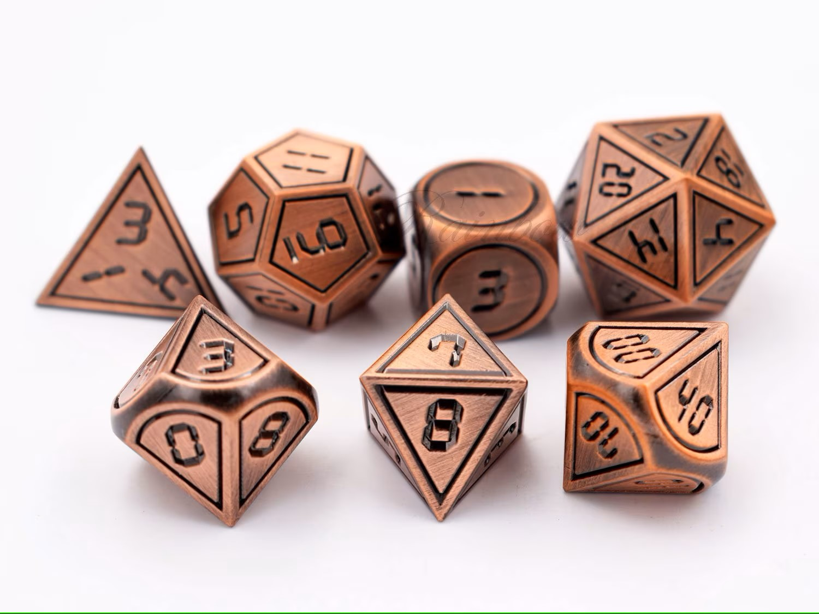
Platónská tělesa

Slide 161
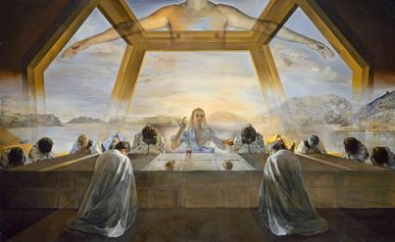
Salvador Dalí, 1955, Sacrament poslední večeře

Slide 162
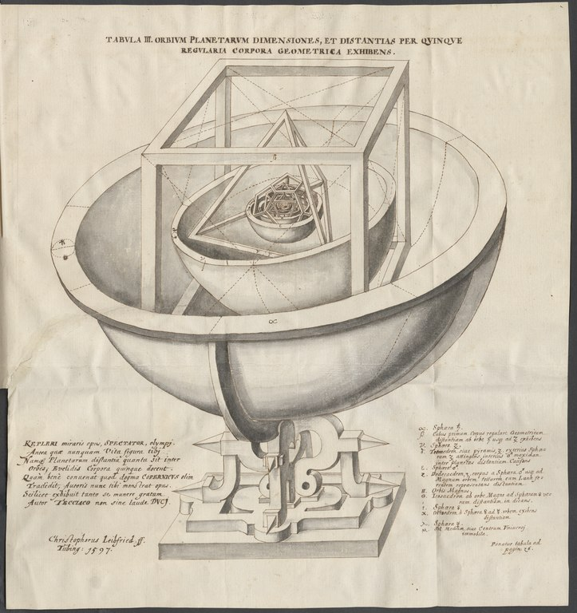
Johanes Kepler, Mysterium Cosmographicum a jeho „mladický“ (1597) model sluneční soustavy

Slide 163
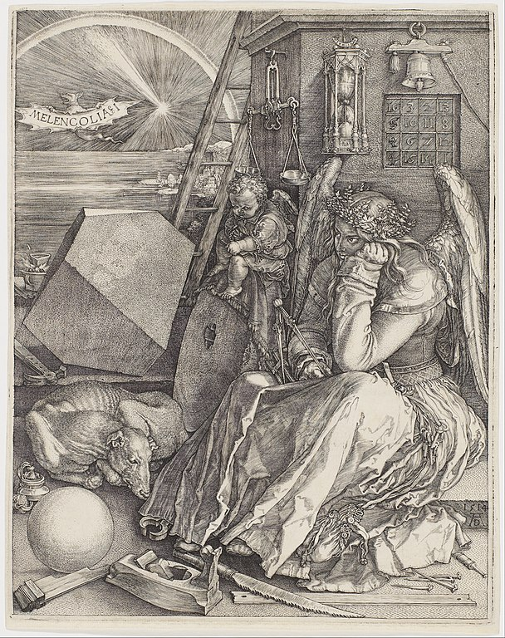
Albrecht Dürer, Melancolia (1541)

Slide 164
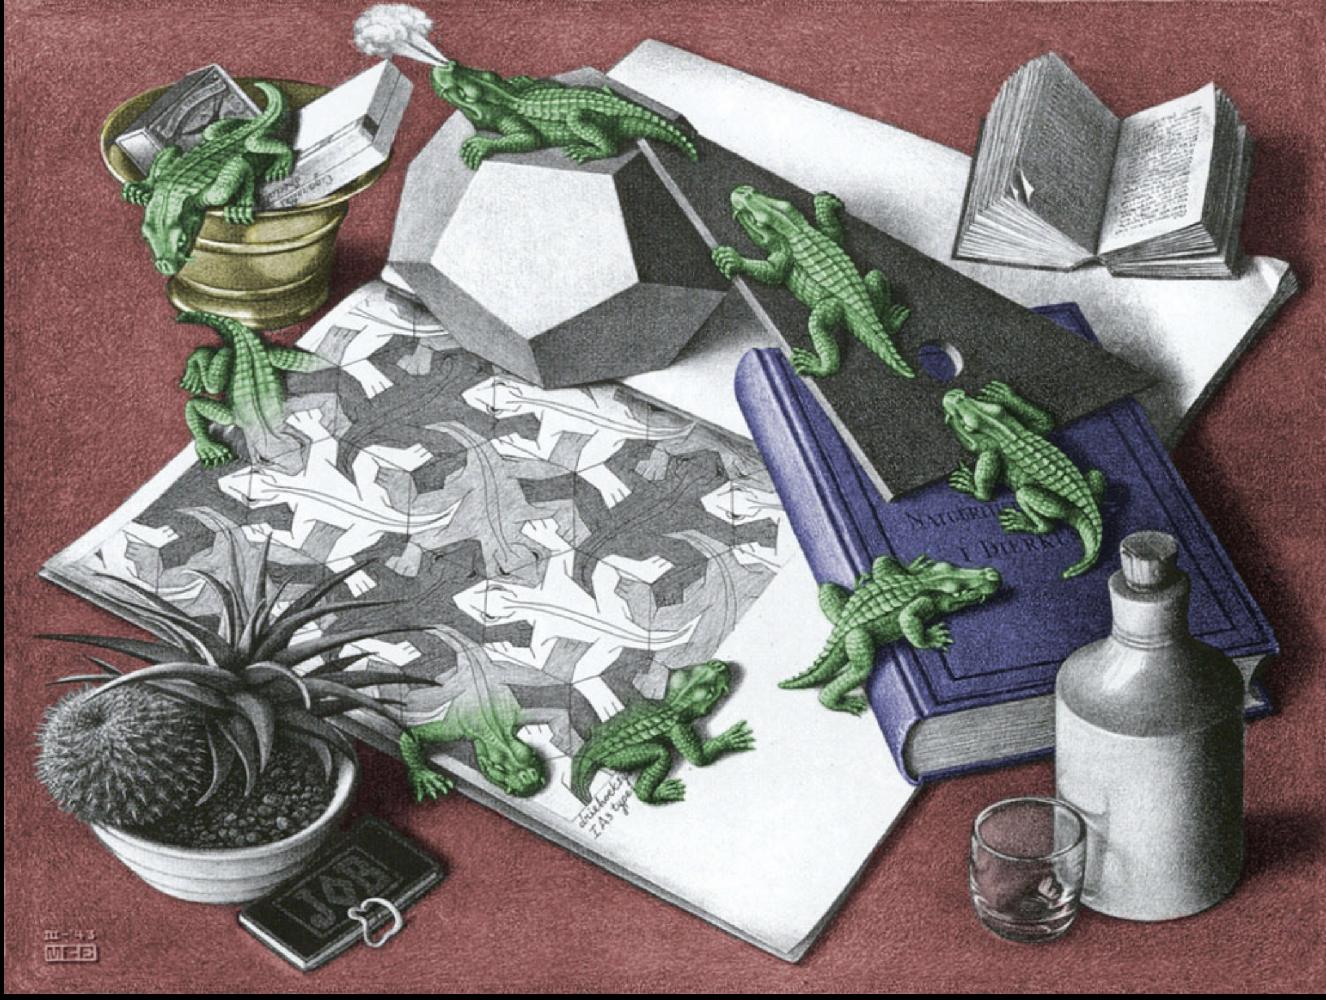
M. C. Escher - Reptiles

Slide 165
Člověk Timaios, 69c.
„Tvůrcem věcí božských stal se sám, avšak vytváření smrtelných věcí přikázal svým vlastním tvorům. Ti pak napodobujíce ho, vzali nesmrtelný prvek duše, potom vykroužili kolem něho smrtelné tělo a dali mu celé tělo za vozidlo a v něm přidělali jiný, smrtelný druh duše, chovající v sobě silné a z nutnosti vycházející stavy, především rozkoš, největší vnadidlo zla, potom strasti, zaplašovatele všeho dobrého, dále pak smělost a strach, dva nerozumné rádce, i hněv, hluchý k domluvám, i naději, již lze snadno svésti; smísivše to násilně s počitkem prostým rozumu a láskou všeho se odvažující, složili smrtelný druh duše. Proto tedy bojíce se poskvrnit božský živel, pokud to nebylo naprosto nutno, ubytují stranou od něho v jiné části těla živel smrtelný, zbudovavše spojku a hranici mezi hlavou a hrudí a položivše doprostřed šíji, aby ony části byly odloučeny. …“

Slide 166
Platónova teorie poznání I
(1) „Theait: Věru Sókrate, když ty takto vybízíš, bylo by nehezké, aby se člověk vším způsobem nesnažil říci, co má na mysli. Zdá se mi tedy, že kdo něco ví, vnímá to, co ví, a jak se nyní zdá, není vědění nic jiného nežli vnímání.
…
Sókr.: Tedy to jistě myslí asi tak, že jakými se jednotlivé věci jeví mě, takové jsou pro mne, a jakými tobě, takové jsou zase pro tebe; člověk jsi ty i já, že ano?“ (151e)
2. „Sókr. Poznání se tedy vždycky vztahuje k tomu, co jest, a je neklamné, protože to je vědění.“ (152c)
Platón vychází ze Sókratova objevu obecného a také z jeho přesvědčení, že ctnost je identická s poznáním, věděním. S věděním, jež je „objektivní a univerzálně platné“ (Copl., s. 196); tj.: I. neomylné, spolehlivé; II. týkat se toho, co je (skutečnosti).
Nicméně chtěl tento noetický postulát zdůvodnit i teoreticky.
První (negativní) krok můžeme najít v dialogu Theaitétos:
1. Nejprve je třeba se vyrovnat s tezí identifikující poznání a vnímání.
2. Předměty smyslové zkušenosti se stávají, ne-jsou, poznání se ale vztahuje k tomu, co je. Zde Platón přijímá Hérakleitův názor, že svět smyslové skutečnosti je stáváním se (plynutím) – není tedy vhodné, aby byly předmětem pravdivého poznání.

Slide 167
Sókr. Dobře máš. Ale jakého prostřednictví užívá ta schopnost, která ti objevuje to, co je společné jak u všech věcí tak také u těchto, o čem užíváš výrazů „jest“ a „není“ i jiných, obsažených v našich otázkách, které jsme právě teď o tom dávali? Jaká čidla dáš všemu tomu, skrze něž naše vnímací schopnost vnímá jednotlivé věci?
Theait. Myslíš jsoucnost a nebytí i podobnost a nepodobnost i totožnost a různost a dále jednost i jiný počet, který se toho týká? Dále je jasno, že se tvá otázka vztahuje i na sudé a liché i na ostatní věci, které s tím souvisí, skrze které tělesné ústrojí to svou duší vnímáme.
Sókr. Předobře, Theaitéte, a právě tohle je nač se táži.
Theait. Avšak bůh ví, Sókrate, já bych to nedovedl říci, ledaže podle mého zdání vůbec ani není pro tyto věci takového zvláštního ústrojí jako pro ony, nýbrž ukazuje se mi, že duše sama skrze sebe pozoruje při všech věcech, co je jim společné.
Sókr. Jsi krásný, Theaitéte, a ne, jak říkal Theodóros, ošklivý; neboť kdo krásně mluví, je krásný i dobrý. Avšak kromě krásy jsi mi také prokázal dobrý skutek, že jsi mě zbavil velmi obšírné řeči, jestliže se ti ukazuje, že jedny věci pozoruje duše sama skrze sebe, jiné skrze schopnosti těla. Tohle totiž bylo, co se zdálo i mně samému, ale chtěl jsem, aby se to uzdálo i tobě.
4. Poznání je ale mnohem širší: v našem myšlení jsou „věci“, které nejsou dány smysly. (185c)

Slide 168
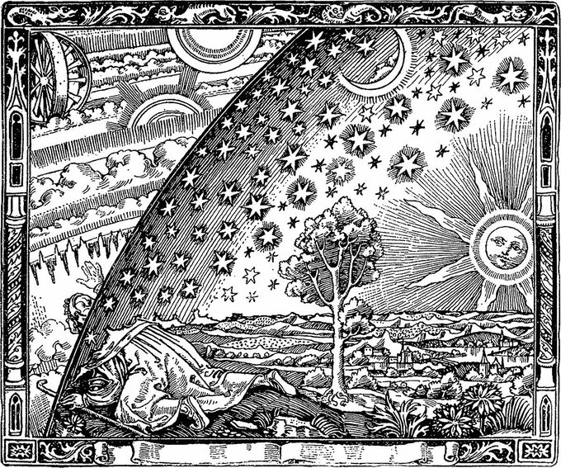
Camille Flammarion

Slide 169
Neznamená to ale, že by poznání bylo nemožné, vztahuje se jen k idejím (pravzorům).
Faidón, 65d4-65e:
„Ale jak je to s tímhle, Simmio: myslíme si něco pod slovy „spravedlivo samo o sobě“, či ne?
Arciže myslíme, při Diovi.
A dále pod slovy „krásno“ a „dobro“?
Jak by ne?
Nuže a viděl jsi už někdy očima něco z takovýchto věcí?
Nikoliv, odpověděl.
Ale snad si je pojal některým jiným z tělesných smyslů? Myslím pak tu pravou jsoucnost všech věcí, jako je velikost, zdraví, síla a zkrátka všechny ostatní věci, totiž co každá jednotlivá jest. Jest snad možno pohlížet na to, co jest v nich nejpravdivějšího, prostřednictvím těla? Či je tomu tak, že kdo z nás by se nejlépe a nejpřesněji připravil pojmout myslí každou jednotlivou věc, kterou zkoumá, samu o sobě, ten že by přišel nejblíže k jejímu poznání?“
Faidón, 74a9-74c:
„Rozumíme tuším něco slovem „stejný“; nemyslím dřevo stejné s jiným dřevem, ani kámen s kamenem, ani nic jiného z takových věcí, nýbrž vedle všech těchto věcí něco různého, stejnost samu o sobě; máme říci, že něco takového jest, či že není?
Věru, při Diovi, musíme říci, že ano, řekl Simmias, kupodivu.
Zdalipak také víme, co to samo jest?
Ovšemže.
A odkud jsme nabyli vědění o to? Zajisté že z těch věcí, které jsme právě jmenovali, a to tak, že uviděvše buď stejná dřeva nebo kameny nebo některé jiné věci stejné, z těch jsme pojali na myl onu věc, od těchto různou. Či se ti nejeví různou? Pozoruj i takto. Zdalipak se nestává, že stejné kameny a dřeva se druhdy jeví, ač jsou tytéž, jednomu stejnými, druhému nestejnými?
Ovšemže ano. A což, objevilo se ti někdy stejné samo o sobě nestejným nebo stejnost nestejností?
Ještě nikdy ne, Sókrate.
Tedy to není totéž, ty stejné věci a stejné samo.“

Slide 170
Stupně poznání – Ústava 509d6-511e5
„Představ si tedy, že to jest, jako bys vzal přímku, rozdělenou na dva nerovné úseky; pak rozděl dále jeden i druhý úsek v témže poměru, úsek náležející oboru viditelnému i úsek oboru pomyslného, a dostaneš podle poměru zřetelnosti a nezřetelnosti v oboru viditelném jeden úsek jakožto obrazy – těmi obrazy pak míním především stíny, dále zrcadlení na vodě i na všem, co má pevnou, hladkou a lesklou plochu, a všechno takové, rozumíš-li mi. (…) Druhým pak úsekem budiž ti tedy to, co tyto obrazy představují, živočichové kolem nás, všechno rostlinstvo a vše, co náleží mezi umělé výrobky. (…) Zdalipak by se ti chtělo o tom viditelném oboru říci, že poměrný rozdíl tu záleží v pravdě a nedostatku pravdy, že jako se má předmět mínění k předmětu poznání, tak se má napodobenina k napodobenému předmětu? (…) Pozoruj tedy dále i dělení oboru pomyslného, jak by se mělo provésti.
(…) Tak, že v jednom úseku jeho jest duše nucena hledati z předpokladů tím způsobem, že užívá tam těch předmětů napodobování jako obrazů, přičemž postupuje ne směrem k počátku, nýbrž ke konci, kdežto v druhém, směřujícím k naprostému začátku, jde od předpokladů, a koná svou cestu bez obrazů potřebných prvnímu úseku, jen s pojmy samými o sobě. (Těmto slovům jsem dobře neporozuměl.) Nuže ještě jednou, odpověděl jsem; zajisté snáze porozumíš, bude-li toto předesláno. Jak bezpochyby víš, ti, kdo se zabývají měřičstvím a počty a podobnými věcmi, předpokládají při každém postupu liché a sudé, tvary, trojí druh úhlů a jiné věci s tím příbuzné; myslíce si, že tyto pojmy znají, učiní si je předpoklady a nepokládají již dále za potřebno je dokazovati ani sobě ani jiným, jako by šlo o věci každému jasné, nýbrž počínajíce od nich, probírají hned věci další na nakonec přicházejí rovnou k tomu, co si byli učinili cílem svého zkoumání. (…) Nuže, jak dále víš, užívají viditelných podob a vykládají o nich, aniž mají na mysli tyto, nýbrž ony, které tyto představují, jako například jest účelem jejich výkladu čtverec sám a uhlopříčka sama, a ne ta, kterou kreslí, a tak dále; tyto jejich výtvory a výkresy mohou způsobovat stíny i obrazy na vodních hladinách, ale oni jich samých užívají zase jako obrazů, hledíce však spatřiti ona jsoucna sama, jichž není možno spatřiti jinak než myšlením. (…) O tomto tedy oboru jsem mluvil jako o pomyslném, ale tak, že duše jest nucena při jeho zkoumání užívati předpokladů, a nejde k počátku, protože nemůže vystoupiti výše nad ty předpoklady, nýbrž užívá obrazy těch věcí samých, které jsou vzory obrazů nižšího druhu, věcí, které také jsou proti oněm obrazům uznány a ceněny jakožto zřetelné. (…) Druhým tedy úsekem pomyslného oboru rozuměj, že myslím to, co chápe rozum sám pomocí dialektiky, maje své předpoklady ne za počátky, nýbrž za předpoklady v pravém slova smyslu, jako za výstupky a východiště, aby došel až po to, co jest bez předpokladu, k počátku všeho, a pak aby chopě se toho zase nazpět sestupoval až ke konci, drže se toho, co s tím souvisí, neužívaje přitom ku pomoci docela žádného jevu smyslného, nýbrž idejí samých o sobě a jejich postupných vztahů, a tak končil v ideji. (…) Rozumím, pravil, docela dobře sice ne – zdá se mi totiž, že práce, o které mluvíš, jest velmi rozsáhlá – že však chceš určitě stanoviti, že jasnější jest to, co se spatřuje dialektickým věděním v oboru jsoucna a pomyslna, nežli to, co takzvanými vědami, které mají za počátky předpoklady; diváci jsou sice nuceni dívati se na jejich předměty myšlením, a ne smysly, ale poněvadž pozorují ne z výše samého počátku, nýbrž ze stanoviště předpokladů, proto se ti zdá, že při těch předmětech nedocházejí rozumového poznání, ačkoliv jsou rozumu přístupné i se svým počátkem. Tu činnost geometrů a podobných odborníků nazýváš, jak se mi zdá, myšlením, ale ne rozuměním, pokládaje myšlení za něco uprostřed mezi míněním a rozumem. (…) Docela dobře jsi to pochopil. A tak uznej, že těm čtyřem úsekům odpovídají v duši tyto čtyři stavy, rozumové poznání nejhořejšímu, myšlení druhému, ke třetímu přidej věření a k poslednímu dohadování, a seřaď je podle zásady, že jim náleží taková míra jakosti, jak veliká míra pravdy náleží jejich předmětům.“

Slide 171
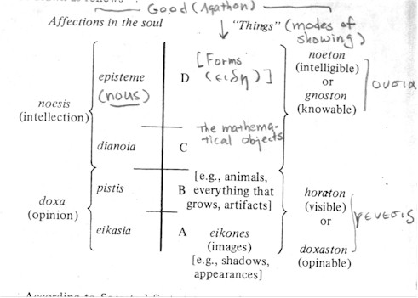
Podle J. Sallis (p. 414) a Lawrence C. Chin

Slide 172
Teorie „ideální obce“
Vzpomeňme na Sókrata a jeho přesvědčení, že „ctnost je věděním“. Toto přesvědčení proniká celou Ústavou, pravděpodobně nejvlivnějším politicko-filosofickým textem. Proč?
Dokonalá obec v Ústavě vylíčená je totiž postavena na zásadě: „každý má svou vlastní práci“, „každý by si měl hledět svého“.
Co to ale znamená „každý“?
Abychom na tuto otázku odpověděli, musíme si něco říci o Platónově pohledu na duši její ctnosti.
Duše se dělí do tří částí: rozumná, vznětlivá a žádostivá. Těmto složkám pak odpovídají ctnosti rozumnosti, odvahy a uměřenosti.
Nicméně Platón hovoří ještě o jedné ctnosti, a to spravedlnosti, která nenáleží žádné složce duše, ale celku duše jako takové. Duše je pak spravedlivá tehdy, pokud jí vládne rozumová složka.
Nyní tuto strukturu duše přenesme na obec: obec bude spravedlivá, tj. dokonalá tehdy, pokud bude náležitě členěná (tedy složka rozumová, vznětlivá a žádostivá) a pokud ji bude vládnout právě ta rozumová.
Takže, co znamená požadavek, aby si každý hleděl svého?
Bůh (530a)
Rozum – filosofové vládci – starají se o „politiku“
Válečníci - chrání stát – starají se o obranu, z nich se rekrutují vládci (395c)
Řemeslníci – ekonomické potřeby

Slide 173
Duše ve Faidrovi a krásná obec v Ústavě
„Nuže o její nesmrtelnosti dost; o její pak způsobě jest promluviti takto: … Dejme tomu tedy, že se podobá srostlině okřídleného spřežení a vozataje. A tu koně i vozatajové bohů jsou všichni sami dobří a dobrého původu, ale u ostatních je to smíšeno. Za prvé u nás vůdce řídí dvojspřeží, dále jeden z koní je u něho krásný a dobrý a také z takového rodu, druhý však je z opačného rodu a opačných vlastností; tu pak je řízení u nás nutně nesnadné a trapné.“ (Faidr. 246a)
„Na začátku této řeči jsme rozdělili každou duši na tři části, na jakési dvě složky podoby koňské a na třetí složku podobnou vozataji. …
„Řekneme totiž, že by nebylo nic divného, kdyby byli tito i tak zcela šťastni, ale že nezakládáme své obce hledíce k tomu, abychom měli jeden stav vynikající měrou šťasten, nýbrž aby celá obec byla co nejšťastnější. Domnívali jsme se totiž, že v takovéto obci bychom nejspíše nalezli spravedlnost a naopak zase v obci s nejhorším zřízením nespravedlnost, a na základě toho pozorování že bychom mohli dospěti k úsudku o tom, co hledáme. Nyní tedy vytváříme, jak myslíme, tu šťastnou obec, ne tak, že bychom šťastnými činili výhradně jen několik málo lidí v ní, nýbrž celou obec; …“ (420c)
„… činíme krásným celek, dávajíce jednotlivým částem, co jim náleží; …“ (420s)

Slide 174
Některé zákony ve spravedlivé (dokonalé) obci I – určení správců a strážců
„… třeba hledati, kdo jsou nejlepšími strážci svého přesvědčení …“ (413c)
„Nuže, …, třeba s nimi učinit zkoušku a dívati se – jako vodíme hříbata do hřmotu a hluku a pozorujeme, jsou-li lekavá, tak musíme mladé muže uváděti do nějakých hrůz a pak zase naopak vrhati do rozkoší, zkoušejíce je mnohem více než zlato v ohni – dívati se, zdali se mladý muž jeví silný proti mámení a ve všem zachovává svou ladnost, jsa dobrým strážcem … A kdo by ve věku dětském, jinošském i mužném byl vždy takto vyzkoušen a čí ryzost by byla dokázána, toho jest ustanovovati správcem obce a strážcem …“(413e)
Viz Glover, s. 242-3.

Slide 175
N. Mandelstam, Hope against Hope, s. 156:
"Whatever else might happen, the idea of indoctrinating people and watching over their minds would remain the basic line. Here is the high road, they had told us, and we have marked it out for you, so why do you want to wander off on side roads? Why indulge your whims, if the only worthwhile task have already been set and their solution given beforehand? In all their different incarnations, our guardians were always sure they were right and never knew what it was to doubt. They always boldly claimed to know just by looking at a seed what its fruit would be, and from this it was but a step to decreeing the destruction of any seedling they thought was useless. And this they do all to thouroughly."
"Jakékoli jiné události by se mohly stát, myšlenka indoktrinace lidí a
sledování jejich myslí by zůstala základní linií. Říkali nám: 'Tady je
ta správná cesta,' a pro vás jsme ji označili. Tak proč byste chtěli
bloudit po vedlejších cestách? Proč se oddáváte svým choutkám, když už
byl stanoven jediný smysluplný úkol a jeho řešení předem podáno? Ve
všech svých různých podobách byli naši strážci vždy přesvědčeni, že mají
pravdu, a nikdy neznali pochybnosti. Vždy směle tvrdili, že vědí jen
pohledem na semínko, jaký bude mít plod, a z toho byl jen krok k
vyhlášení zničení jakéhokoli klíčku, který považovali za zbytečný. A to
vše dělají tak důkladně."

Slide 176
Některé zákony ve spravedlivé (dokonalé) obci I – „legitimizace“ sociální hierarchie (spíše tříd)
„Ale jak si nyní počíti s těmi nezbytnými nepravdami, o nichž jsme výše mluvili, …“ (414b)
„Zcela přirozeně; přesto však slyš i ostatek té báje. Jste zajisté arci všichni v obci bratry – tak jim řekneme ve svém vypravování – ale bůh, když vás vytvářel, přimísil těm z vás, kteří jsou schopni k vládě, při jejich vzniku zlato, a proto jsou nejvzácnější; těm, kdo jsou pomocníci, stříbro; železo pak a měď rolníkům a ostatním dělníkům. Poněvadž tedy všichni jste stejného rodu, ačkoliv po většině budete ploditi potomstvo sobě samým rovné, přece se někdy může naroditi z plemene zlatého plémě stříbrné, a ze stříbrného zlaté a podobně i všechna jiná jedno z druhého.“ (415a)
"

Slide 177
Některé zákony ve spravedlivé (dokonalé) obci I – soukromý majetek a soukromí
„Viz tedy, pravil jsem já, zda mají asi takovýmto způsobem žíti a bydliti, chtějí-li takoví bytí. Předně ať žádný nemá žádného jmění soukromého, leda co jest nejnutnější; potom ať žádný nemá takového bytu a hospodářských místností, kam by nemohl vejíti každý, kdo by chtěl. …“ (416d)
N. Mandelstam, Hope against hope, s. 34: "I must say that we have every reason to be afflicted in this way: we all felt as if we were constantly exposed to X-rays, and the proncipal means of control over us was mutual surveillance. "There is nothing to fear," Stalin had said, "one must get on with this job." So the employees of all Soviet institutions duly took their offerings to their supperiors, ..."
"Musím říci, že máme všechny důvody být takto postiženi: všichni jsme měli pocit, jako bychom byli neustále vystaveni rentgenovému záření, a hlavním prostředkem kontroly nad námi byl vzájemný dohled. "Není se čeho bát," řekl Stalin, „člověk musí v této práci pokračovat.“

Slide 178
Některé zákony ve spravedlivé (dokonalé) obci I – ženy
Nejprve důvod, proč bývá Platón zařazován mezi první „feministy“:
Zákony, 804d-805b:
„V těchto všech budovách mají bydleti učitelé všech jednotlivých nauk, získáni za mzdu, a to cizinci; ti mají vyučovat žáky všem naukám, které se týkají války i které se vztahují k hudbě, ale ne tak, že by chodil do školy jen ten, u koho by si to jeho otec přál, a u koho by si nepřál, ten by zůstával bez vzdělání, nýbrž vzděláván má být povinně pokud možno každý bez výjimky, podle zásady, že děti patří více obci než rodičům. A týmž způsobem by řekl můj zákon také o ženském pohlaví všechno to, co řekl o mužském, že i dívky mají provozovat stejná cvičení … Vedle toho však mám o tom ještě asi tento úsudek: tvrdím, že je-li možno, aby se ty věci takto prováděly, děje se nyní v našich zemích největší nerozum, že totiž neprovozují všichni, muži i ženy, se vším úsilím jednomyslně tatáž zaměstnání.“
Timaios, 90e-91a:
„Kdo (jakýkoliv muž) dobře prožije příslušný čas, vrátí se zpět do příbytku své příbuzné hvězdy a bude míti život blažený a s ní společný; pakliže však neobstojí, promění se při druhém narození v přirozenost ženy; neustane-li ještě ani v tom stavu od špatnosti, podle toho, čím se proviňoval, promění se podle této vlastnosti pokaždé do takové nějaké zvířecí přirozenosti …“

Slide 179
Je možné ideální obec realizovat?
Ústava 472d9: „Nuže, nestvořili jsme snad i my v myšlenkách vzor (paradeigma) dobré obce?“
Ústava 473d-e: „Nestanou-li se, děl jsem, v obcích filosofové králi nebo neoddají-li se nynější takzvaní králové a panovníci upřímně a náležitě filosofii a nespadne-li toto obojí v jedno, politická moc a filosofie, a těm četným duchům, kteří se nyní různo ubírají za jedním nebo druhým cílem, násilím v tom nebude zabráněno, není pro obce, milý Glaukóne, konce běd a myslím, že ani ne pro lidské pokolení, a také nikdy dříve se neujme, pokud možno tato ústava, o které jsme nyní vyložili, a nespatří světla slunečního.“
Ústava 499e-500a: „Však budou-li lidé pozorovati, že mluvíme o něm pravdu, budou se snad na filosofy horšiti a nebudou věřiti naší řeči, že jinak by nikdy obec nedospěla štěstí, kdyby jejího plánu nenakreslili kreslíři, užívajíc božského vzoru?
Nebudou se horšiti, odpověděl, jen když budou pozorovati.
Ale jakého způsobu plán to myslíš?
Vezmou obec i mravy lidí jako desku a nejprve ji očistí, což není příliš snadné; však víš, že hned tím by se lišili od ostatních zákonodárců, že by nechtěli udělati ani čárky na jednotlivci ani na obci, ani psáti zákonů, dříve než by ji přijali čistou, anebo sami čistou učinili.“
Ústava 540e5-541e7: „… služba spravedlnosti a její šíření bude jim zásadou, až budou pořádati svou obec.
Jak ji budou pořádati?
Všechny obyvatele starší než deset let,kteří jsou v obci, pošlou pryč na venkov, jejich děti pak vezmou k sobě a budou je pěstovati odchylně od dosavadních zásad, jaké mají i rodiče, podle svých způsobů a zákonů, takových, jak jsme o nich tehdy vyložili; a tak bude nejrychleji a nejsnáze, zbudována obec i ústava, o které jsme mluvili, a bude šťastna jednak sama, jednak také nejvíce prospěje národu, ve kterém by se uskutečnila.“

Slide 180
N. Mandelstam, Hope against hope, s. 39: "Seventeen years of persistent indoctrination had been to no avail. These people who collected money for us, as well as those who gave it, were breaking the rule that governed relation with victims of the regime. In periods of violence and terror people retreat into themselves and hide their feelings, but their feelings are ineradicable and cannot be destroyed by any amout of indoctrination. Even if they are wiped out in one generation, as happened here to considerable extent, they will burst forth again in the next one. We have seen this several times.The idea of good seems really to be inborn, and those who sin against the laws of humanity always see their error in the end - or their children do."
"Sedmnáct let vytrvalé indoktrinace bylo k ničemu. Tito lidé, kteří pro nás vybírali peníze, i ti, kteří je dávali, porušovali pravidlo, kterým se řídil vztah k obětem režimu. V obdobích násilí a teroru se lidé stahují do sebe a skrývají své pocity, ale jejich pocity jsou nevykořenitelné a nelze je zničit žádnou indoktrinací. I když budou v jedné generaci vyhlazeny, jak se to do značné míry stalo zde, v další generaci znovu propuknou. Viděli jsme to několikrát. Zdá se, že myšlenka dobra je skutečně vrozená a ti, kdo hřeší proti zákonům lidskosti, nakonec vždy vidí svou chybu – nebo ji vidí jejich děti."

Slide 182
Platónův vztah k umění (Ústava X, Zákony X.)

Slide 183
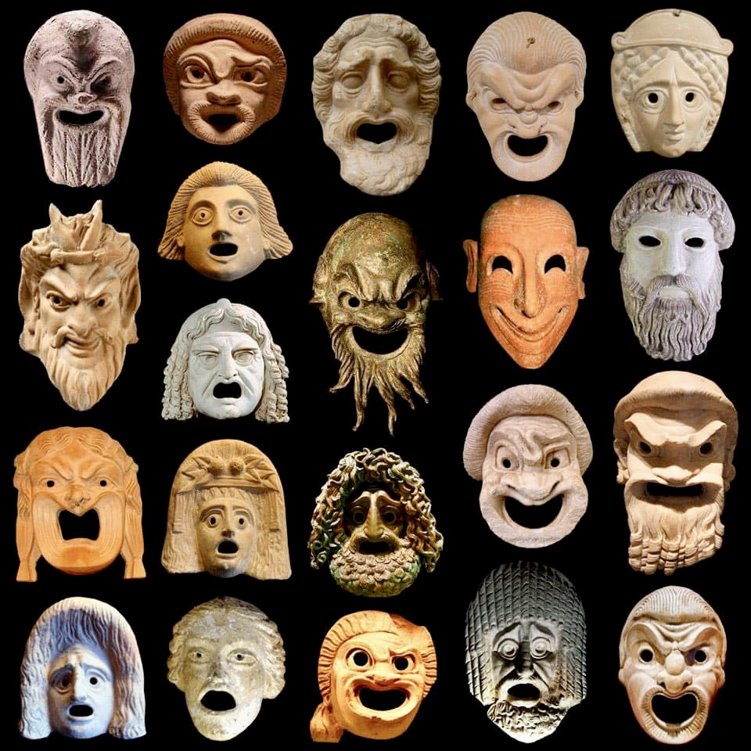

Slide 184
Platón a drama Zákony III, 700
Ath. Stane se to. Za starých zákonů, přátelé, u nás lid nebyl pánem, nýbrž jaksi dobrovolně sloužili zákonům.
Meg. Jaké zákony myslíš?
Ath. Předně zákony týkající se tehdejšího umění músického , abychom probrali od počátku ten vývoj příliš svobodného života. Bylo pak músické umění u nás tehdy rozděleno podle jistých svých druhů a útvarů; jeden druh zpěvu byly modlitby k bohům, ty se jmenovaly hymny, a opačný proti nim byl jiný druh zpěvu – nejlépe by se byl nazval threny - a jiný paiany a ještě jiný, nazývaný dithyrambos, myslím jakožto výtvor Dionysův. Jeden nazývali přímo jménem nomy, jakožto jakýsi odlišný druh zpěvu; určovali jej přívlastem „kitharodické“, Když byly tyto druhy a některé jiné se svými rozdíly stanoveny, nebylo dovoleno užívat jednoho druhu k jinému druhu nápěvu. Vrchní mocí nad tím řádem, které náleželo jej poznat a zároveň s poznáním provésti posudek a také trestat toho, kdo by neposlouchal, nebyla píšťalka ani nějaké hrubé pokřiky davu jako nyní, ani zase potlesky vzdávající chválu, nýbrž pro vychované lidi bylo zásadním zvykem mlčky poslouchat až do konce, zatímco u dětí, jejich průvodců a u davu lidu zjednávala kázeň pořádek udržující hůl. Po této stránce tedy většina občanů byla ochotna se takto přesně dávat ovládat a neopovažovala se projevovat úsudek hlučením. Avšak potom během času se stávali původci té nevkusné nezákonnosti umělci, povahou sice nadaní, avšak neznalí toho, co má Músa spravedlivého a zákonného, ztřeštění a více než slušno posedlí líbivostí, směšující threny s hymny a paiany s dithyramby, napodobující hudbu píšťaly hrou na kitharu a všechno do všeho splétající, pro nevědomost bezděky šířící o hudbě nepravé mínění, že hudba nemá žádné samostatné správnosti, nýbrž že se nejsprávněji posuzuje podle libosti bavícího se posluchače, ať je to člověk lepší nebo horší. Tu tedy vytvářením takových skladeb a připojováním takových řečí vštípili lidu nezákonnost vzhledem k múzickému umění a opovážlivost, jakoby byl schopen posuzovat; a odtud se hlediště z nehlučných stala hlučnými, jako by rozuměl, co je v musickém umění krásné a co ne, a místo aristokracie, vlády nejlepších, tu nastala jakási špatná theatrokracii, vláda hlediště. A kdyby byla vznikla jakási demokracie svobodných mužů toliko v hudbě, nebylo by se stalo nic příliš hrozného: takto nám však z musického umění vzešlo a zavládlo mínění, že všichni všemu rozumějí, spojené s protivenstvím zákonům, a k tomu se přidružila svoboda. Stávali se totiž nebázlivými, jako by byli vědoucí, a nebojácnost v nich zrodila nestoudnost; neboť nebát se mínění lepšího člověka ze smělosti, právě to jistě ta špatná nestoudnost, způsobená jakousi opovážlivou svobodou.“

Slide 185
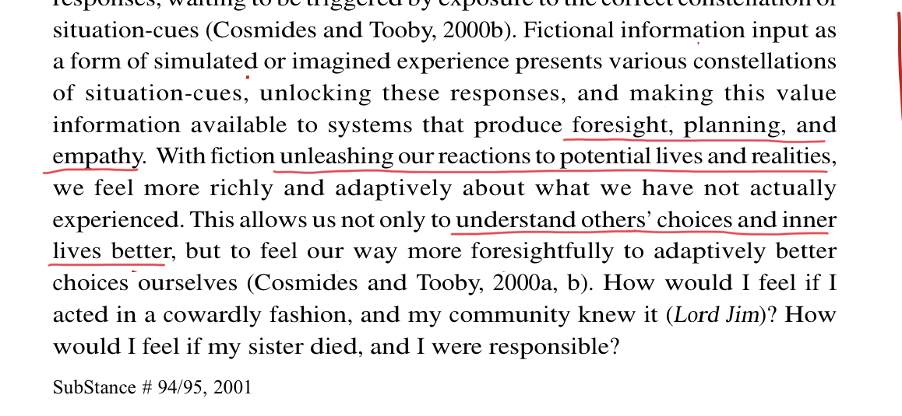
Evoluční psychologové L. Cosmides a J. Tooby o významu imaginativního umění

Slide 186
Platón – možná hodnocení
H. Arendtová, Vita Activa, s. 288: „Pokušení stabilizovat lidské záležitosti zavedením nepolitického pořádku je tak velké, že větší část politické filosofie počínaje Platónem by se dala bez obtíží pojednat jako dějiny pokusů a návrhů, jejichž smyslem v teoretické i praktické rovině není nic jiného než odstranění politiky jako takové. … V základu této myšlenky nicméně spočívá nejen pohrdání lidmi, ale také – až příliš odůvodněná – nedůvěra vůči lidskému jednání, resp. snaha učinit jednání přebytečným, která vyrůstá z této nedůvěry.“
Berlin, I., , s. 241: „Plato saw correctly that if a frictionless society is to emerge the poets must be driven out; what horrifies those who revolt against this policy is not so much the expulsion of the fantasy-mongering poets as such, but he underlying desire for an end to variety, movement, individuality of any kind; a craving for a fixed pattern of life and thoughts, timeless, changeless and uniform.“

Slide 187
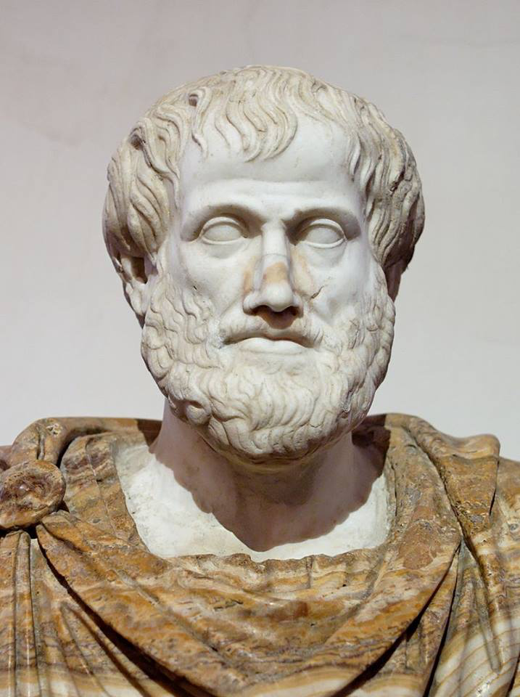
Aristotelés

Slide 188
Aristotelés (384 – 321) - „Rozum“, „Čtenář,“ „Filosof“
Život: narodil se ve Stageiře (východní pobřeží Chalkidiki); proto se také někdy můžeme setkat s označením „Stageiřan“, scholastikové jej budou nazývat „Filosof“; oba rodiče pocházeli z lékařské rodiny, jeho otec Nikomachos byl ve službách Anyty III, děda Alexandra Velikého, sám se později stává Alexandrovým učitelem.
Do Athén přichází v 17 letech a dvacet dalších let působí v Platónově škole Akademii. Těsně před Plat. smrtí opouští Athény, působí v Aterneu. Proč odešel nevíme: a) mohl upadnout kvůli svým stykům s makedonskými vyslanci do nemilosti u Athéňanů; b) snad si procházel nějakou vnitřní krizí (nevíme, jsou to spekulace). 343/342 se stává učitele Alexandra Velikého na asi 2-3 roky. 355/354 se vrací do Athén, kde učí v prostorách Lykeia, státního gymnázia. Po Alexandrově smrti raději opět opouští Athény, přesidluje do Chalkidy, kde o rok později umírá. (Graeser, s. 270-271)

Slide 189
Aristotelés: prameny
Aristotelés za svého života publikoval 19 spisů, které se nedochovaly, ač byly v hellenistické době poměrně rozšířené. Důvody mohou být dva: a) až na výjimky (Protreptikos) byly psány formou dialogů a v konkurenci s Platónovými texty neobstály; b) nejpozději v první stol. n. l. je již k dispozici „vlastní Aristotelés“, „Corpus Aristotelicum“, jak jej známe dnes.
Corpus Aristotelicum: cca 106 knih, texty určené k výuce, nejedná se literární pojednání, mnohdy pouze rozpracované; velmi pravděpodobně v první či druhé pol. 1. stol. shromažďuje a uspořádává Arist. texty Andronikos Rhodský. Corpus Aristotelicum můžeme dělit na spisy:
  logické –
  přírodovědné
  etické
  obecně filosofické – fyzika
  Metafyzické
  Jen pro představu: Kategorie, O vyjadřování, První a Druhé Analytiky, Topiky, Fyzika, O nebi, O vzniku a zániku, Meteorologie, O světě, O duši, O vnímání a vnímatelném, Malá antropologická pojednání, O pneumatu, O zkoumání živočichů, O částech živočichů, O pohybu živočichů, O chůzi živočichů, O vzniku živočichů, O barvách, Výtah z akustiky, Fyziognomika, O rostlinách, Podivuhodné přírodní jevy, Mechanika, Problemata, O nedělitelných čarách, Výtah ze spisu o příznacích počasí, O Xenofanovi, Melissovi a Gorgiovi, Metafyzika, Etika Níkomachova, Velká etika, Etika Eudémova, O ctnostech a nectnostech, Politika, Ekonomika, Rétorika, Rétorika pro Alexandra, Poetika.

Slide 190
Aristotelés – klasifikace věd
„Ježto však také fyzika, věda o přírodě, je věděním o určitém rodu jsoucna – neboť zkoumá druh podstaty, jež počátek pohybu a klidu má v sobě -, je zřejmé, že není ani vědou praktickou, ani vědou poiétickou. Neboť v oblasti tvoření je počátek v tvořícím podmětu, ať je to rozum (nús) nebo umělá dovednost (techné) anebo zvláštní schopnost (dynamis), v oblasti jednání pak v jednajícím podnětu, v jeho svobodném rozhodování (proairesis); vždyť to, co jednáním má být vykonáno, a to, co je předmětem svobodného rozhodování, je totéž.
A tak, jestliže každé myšlení směřuje buď k jednání nebo k tvoření anebo k pozorování, je asi fyzika druhem, myšlení teoretického jehož cílem je pozorování, ale pozorování takového jsoucna, jež se může pohybovat, a také pozorování podstaty z hlediska pojmu, ale jen té, jež zpravidla není odlučitelná.“ (Metafyzika, VI, 1, 1025b21-26)
-------------------------------------------------------------------------------------------
„Ježto však je jistý druh vědy o přírodě, je zjevno, že se musí lišit od vědy praktické a od vědy poiétické. Neboť u vědy poiétické je počátek tvoření v tvořícím podnětu, nikoliv ve vytvořeném díle; tím počátkem je buď nějaký druh umění (techné) nebo nějaká jiná schopnost (dynamis). Podobně i u vědy praktického jednání není pohyb v tom, co se má jednáním uskutečnit, nýbrž je spíše v jednajících. Věda fyzikova se však obírá věcmi, jež mají počátek pohybu v sobě. Z toho je zjevno, že fyzika nutně není ani vědou jednání (práktiké), nýbrž že je vědou teoretickou. Neboť nutně náleží k jednomu z těchto tří rodů.“ Metafyzika, XI, 7, 1064a10-20)
Nejdůležitější dělení je toto: máme teoretické, praktické a poiétické vědy; vedle nich pak ještě stojí logika jakožto jejich nástroj.
Možný význam pro nás:
A. Graeser, c. d., s. 280: „Není pochyb o tom, že Aristotelés v mnoha ohledech zásadním způsobem a – jak ukazuje jeho dějinné působení – natrvalo posunul diskusi o filosofických problémech o krok dál. To vyplývá nejen z toho, že vyjasnil paradoxy, prohlédl a vyřešil určitá sofismata, nýbrž i z toho, že svými pojmy „substance“, resp. „esence“ (úsia), „forma“ (eidos, morfé), „látka“ (hýle), „subjekt“ resp. „substrát“ (hypokeimenon), „skutečnost“ (enérgeia), „možnost“ (dynamis) atd. vytvořil pojmový nástroj zkoumání reality a jejich struktur, který se uchoval hluboko do novověku a stále přežívá v tradici novoscholastiky.“
M. Nussbaumová, Křehkost dobra, s. 17: „Například se stále domnívám, že Aristotelovo pojetí lidské bytosti a praktického rozvažování má velký význam pro současné etické a politické myšlení.“

Slide 191
Aristotelés – klasifikace věd
Nejdůležitější dělení je toto: máme teoretické a praktické vědy; vedle nich pak ještě stojí logika jakožto jejich nástroj.
Cílem teoretických věd je vědění.
Cílem praktických věd je správné jednání.
Metafyzika (VI, 1, 1025b21-26, 1064a10-17)
Můžeme ale nají ještě jiné členění: logika, fyzika, etika.
Velmi důležitý rozdíl mezi teoretickými a praktickými vědami spočívá v „jistotě“:
„Neboť nelze vyhledávati stejné přesnosti ve všech oborech rozumových, zrovna jako to není možné v pracích řemeslných. Avšak krásné a spravedlivé věci, o nichž zkoumá politická nauka, obsahují tolik rozdílů a nejistot, že se zdá, že se zakládají jedině na zákonu, ale ne na přirozenosti. Zrovna taková nejistota jest i ve věcech dobrých, protože mnoha lidem vzcházejí z nich škody; … Musíme se tedy tam, kde se mluví o takových věcech a kde se z takových věcí činí závěry, spokojit s tím, že pravdu vyjádříme jen zhruba v obryse. … Týmž způsobem jest třeba přijímati každý jednotlivý výrok; neboť vzdělanci přísluší hledati v každém oboru pouze tolik přesnosti, kolik povaha věci připouští; … Proto se mladík nehodí za posluchače o nauce politické; nemá totiž ještě zkušenosti v životních činnostech; avšak úvahy od nich vycházejí a jich se týkají. Kromě toho, podléhaje ještě dojmům, bude poslouchati nadarmo a bez prospěchu …“ (Etika Níkomachova, I, 1, 1094b14-1095a5)
„Neboť tam, kde se pojednává o praktickém životě, všeobecné věty jsou příliš prázdné, zato částečné jsou pravdivější …“ (EN, 1106b, 29-31)

Slide 192
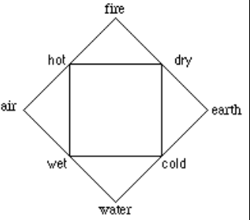
Aristotelés O duši, II – aplikace výsledků teoretických věd na člověka
„Jeden určitý druh nazýváme podstatou, u které rozlišujeme jednak látku, jež sama o sobě není ještě určité toto zde, jednak podobu a tvar, podle něhož se již něco označuje jako určité toto zde, a za třetí celek, který je složen z obojího. Látka je možností, tvar skutečností, a to v dvojím smyslu, …“ (412a7-10)
„Zdá se, že podstatami jsou především tělesa, a to přírodní, neboť tato jsou počátky ostatních. Z přírodních jedna mají život, druhá nemají. Životem rozumíme vyživování, růst a úbytek, jež se dějí samy sebou. A tak každé přírodní těleso, které je účastno života, je podstatou, ale podstatou složenou. Ale i když je to tělo určitého druhu, totiž tělo, které má život, nebude asi duší. Neboť tělo není něčím z toho, co určuje podklad, nýbrž spíše samo jest podkladem a látkou. Tudíž duše nutně je podstatou přírodního těla, které má v možnosti život. Podstata však je skutečností (entelecheia), i je duše skutečností těla takových a takových vlastností. …
A tak duše je první skutečností přírodního těla, které má v možnosti život. … Má-li se tedy stanoviti obecný pojem, který se hodí pro každou duši, jest asi duše první skutečností přírodního ústrojného těla. Proto se také nemůžeme tázati, je-li duše a tělo jedno, jako se netážeme, zda vosk a jeho tvar a vůbec zda látka každé věci a to, co je z ní vytvořeno, jsou jedno.“ (412a13-412b9)
„Neboť podstata, jak jsme řekli, má trojí význam; jednak je to tvar, jednak látka a jednak celek, složený z obou. Přitom látka je možností, tvar skutečností; ježto spojení obou je oduševněná bytost, není tělo skutečností duše, nýbrž duše je skutečností určitého těla. A proto mají pravdu ti, kteří se domnívají, že duše není sice bez těla, ale ani není nějakým tělesem.“ (414a15-21)
„I když tak Aristotelés zřejmě nečinil od samého počátku, popíral substanciální povahu duše, a tedy i jakoukoliv její existenci před narozením nebo po smrti, jakékoliv vtělení nebo převtělování (stěhování duší).“ (Merlan, P., Aristotelés, s. 48)

Slide 193
Aristotelés – o poznání
„Zatím míníme říci jenom tolik, že duše je počátkem uvedených sil a že se vymezuje čtyřmi mohutnostmi, vyživováním, vnímáním, myšlením a pohybem. (…)
O rozumu a o mohutnosti myšlení není dosud nic objasněno, ale zdá se, že je to jiný druh duše a že jenom ten se může oddělovati jako něco věčného od pomíjivého.“ (413b12-27)
„Jest tedy nutno, aby rozum byl neměnný, ale pro tvar vnímavý, a v možnosti aby byl takový a takový, ale aby nebyl určité toto a k myslitelnému jsoucnu aby se měl tak, jako se má smyslový mohutnost k vnímatelným předmětům. Je tudíž nutně, ježto myslí všechno, nesmíchaný, aby to, jak praví Anaxagorás, ovládal, to jest, aby poznával. … Tudíž takzvaný rozum duše – a rozumem nazývám to, čím duše myslí a soudí – není z hlediska skutečnosti ničím, dokud nemyslí. Tím je také zdůvodněno, že není smíchán s tělem.“ (O duši, III, 4, 429a15-26)
„Vůbec rozum, když skutečně myslí, jest tím, čím jsou jeho předměty. (431b18-19) Proto bez vnímání nemůže nikdo nic poznati ani chápati; kdykoliv přemýšlíme, je nutno přemýšleti zároveň s představou. Představy jsou totiž jakoby vjemy, jenže bez hmoty.“ (432a8-11)
„Pojem nús hraje v Aristotelově filosofii naprosto zásadní roli. … Je poněkud zarážející, že poté, co Aristotelés popřel transcendenci idejí a substancialitu duše, místo níž nastolil pojem duše jakožto imanentní formy (entelecheia) živého těla, zavádí ve své psychologii pojem nús a to způsobem, který jasně svědčí o jeho transcendentální povaze ve vztahu k duši, a tedy i k člověku. Stejně zarážející je, že po důkazu smrtelnosti duše prohlásí nús za nesmrtelný. (Merlan, c. d., s. 52-53)

Slide 194
Aristotelés – politické společenství v Politice a Etice Níkomachově
„Poněvadž vidíme, že každá obec jest jakýmsi druhem společnosti a že každé společenství jest sestaveno za účelem nějakého dobra – neboť všichni lidé všechno konají pro to, co se jim zdá dobrem-, jest zjevno, že sice všechna společenství směřují k nějakému dobru jako k cíli, ale zvláště a ze všech k nejvyššímu dobru jako k cíli, ale zvláště a ze všech k nejvyššímu dobru to společenství, které ze všech má největší přednost a všechny ostatní v sobě zahrnuje. To jest tak zvaná obec a občanské společenství.“ (Arist. Politika, I, I, 1252a1-8)
„Konečně dovršená a dokonalá společnost, utvořená z více dědin, jest obec, společenství, které -takřka dosáhlo již cíle veškeré soběstačnosti a které sice vzniklo pro zachování života, ale trvá za účelem života dobrého. … Z toho jest tedy zřejmo, že obec jest útvar přirozený a že člověk jest bytost přirozeně určená pro život v obci, a že ten, kdo od přirozenosti a ne jenom náhodou žije mimo obec, jest bytost buď špatnou anebo lepší než člověk, jako také muž, o němž Homéros s výtkou poznamenal: Bratrstva, práva i krbu se zříká takový člověk. Neboť takový člověk zároveň jest podle své přirozenosti chtivý války, ježto žije osaměle jako zaběhlý kamínek ve hře.“ (Arist. Pol., 1252b27-30 – 1253a1-10)

Slide 195
Člověk, občan a občanská vláda
„Člověk se rodí s výzbrojí rozumových schopností a se silou duše, může jich však velmi snadno užívati k opaku. Proto bez ctnosti jest bytostí nejbohaprázdnější a nejdivočejší a v pohlavních požitcích a jídle nejšpatnější. (1253a34-38)
„Z toho však také vysvítá, že vláda pána a vláda občanská není totéž a že ne všechny druhy vlády jsou si rovné, jak někteří tvrdí. Jedna totiž jest nad lidmi od přírody svobodnými, druhá nad otroky, a vláda v domácnosti jest samovláda – neboť každá domácnost jest ovládána jedním-, kdežto vláda občasná jest vláda nad svobodnými a rovnými. (1255b15-20)
„Žen ozdobou jest mlčení.“ (1260a30)

Slide 196
Šťastný život
„Téměř většina lidí se shoduje ve jméně, jež mu (nejvyššímu dobru) dávají; i obecné množství i vzdělanci totiž nazývají je blažeností a myslí, že být blažen jest totéž, jako dobře žíti, dobře jednati a dobře se míti. Avšak v odpovědi na otázku, co jest blaženost, jaká jest její podstata, jsou v nesnázích a nestejně se o tom vyjadřuje obecné množství a mužové moudří. „ (EN, 1095b18-23)
„Ježto blaženost jest jakási činnost duše z hlediska dokonalé ctnosti, musíme přihlédnout ke ctnosti. Neboť tím lépe prozkoumáme také podstatu blaženosti. Zdá se také, že opravdový politik o ni nejvíce usiluje; vždyť chce občany učinit dobrými a zákonů poslušnými.“ (EN 1102a5-10)
„… jedny ctnosti nazýváme rozumovými, druhé mravními … ctnost rozumová (má) vznik a vzrůst většinou z učení, proto potřebuje zkušenosti a času, kdežto ctnost mravní vzniká ze zvyku, …“ (EN, 1103a4-5, 15-18)
„Proto ctnosti nejsou nám dány ani od přirozenosti, ani proti přirozenosti, nýbrž máme přirozenou vlohu, abychom jich nabývali, zvykem pak se dokonávají.“ (EN, 110324-27)
Cílem života je štěstí (blaženost).
Štěstí spočívá v aktivitě duše ve shodě s ctností. Štěstí je tedy spočívá v jistém způsobu vedení života.
Ctnosti jsou dvojího druhu: rozumové a mravní.
Rozdíl spočívá v jejich „osvojování“.
Nemají podobu „instinktů“.
„Blaženost sice bytostně závisí na ctnosti, ale vnější dobra jsou do jisté míry nepostradatelná.“ (Merlan, s. 62)
Etika Níkomachova X, 8, 117a18-b3)

Slide 197
Aristotelés – ctnosti, poznámky
„Jest tudíž ctnost záměrně volícím stavem, který udržuje střed nám přiměřený a vymezený úsudkem, a to tak, jak by jej vymezil člověk rozumný. Střed pak jest mezi dvěma špatnostmi, z nichž jedna záleží v nadbytku, druhá v nedostatku, a to tak, že ctnost střed nalézá a volí, kdežto špatnosti v citech a v jednáních jednak pravé míry nedosahují, anebo ji překročují. Proto ctnost co do podstaty a pojmu bytí jest středem, co do přednosti a dobra jest vrcholem.“ (EN, 1107a1-7)
„Ale ne každé jednání, a n každý cit dosahuje středu …“ (EN,1107a9-10)
Bázeň-statečnost-smělost;
--------- uměřenost, nevázanost
„mnohá věc jest bezejmenná“
Lakomství, štědrost, marnotratnost
Malomyslnost, velkomyslnost, nadutost
Bez ctižádosti, nemáme jméno, ctižádostivý
Bez hněvu, klidný, zlostný
Záludný, pravdivý, chlubivý (ve vztahu k pravdě)
Mrzout, dobrý společník, šašek (zábava ve společenství)
Zaražený, stydlivý, nestoudný (city)

Slide 198
Aristotelova kritika Platónovy ideální obce
Aristotelés kritizuje Platónovu ideální obec především v II. knize Politiky. Jeho výhrady můžeme považovat za velmi moderní, a to dokonce v takové míře, že je můžeme (v některých momentech )považovat za odpověď SSSM.
Výhrady můžeme sumarizovat takto (podle M. Mráz, 1999):
Nejlépe bychom mohli Platónův názor posoudit, pokud bychom takovou ústavu viděli realizovánu v praxi: „nejlépe bychom se o jejich správnosti mohli přesvědčit, kdybychom takovou ústavu viděli ve skutečnosti zavedenou.“ (Pol. II, 5, 1264a5-6) K těmto experimentům dnes existuje dostatek literatury. Zde srov. III Humanist manifesto: Ethical values … tested by experinece…“
Platónova Ústava ponechává otevřenou otázku, jak má být v navrhované obci uspořádán stav výrobců či řemeslníků, zda se budou podílet na politickém dění obce.
Požadavek, aby strážci měli společné ženy a děti, by zničil příbuzenskou lásku, která je pro obec nejvyšším dobrem.
Kolektivizace majetku nutně vede k tomu, že je mu věnována menší péče. Užívání společného majetku nadto působí mnohé spory.
Podle Platóna má být jednoty obce dosaženo výchovou. Vyvstává tedy otázka, zda je možné se spolehnout pouze na výchovu s tím, že řada běžných zákonů by se stala zbytečnými. Aristotelés se tedy ptá na meze výchovy.
Dosažení naprosté jednoty obce je nežádoucí, neboť eliminuje přínos rozdílnosti občanů (vloh, povah a zájmů).

Slide 199
Stav řemeslníků (výrobců): otázka majetku a výchovy
„Nedá se také slovy vyjádřiti skutečnost, jaké uspokojení člověku působí, může-li něco nazývati svým. Zajisté ne nadarmo každý člověk má lásku sám k sobě, vždyť cit ten jest přirozený.“ (1263a41-1263b-)
„Ale Sókratés ani neřekl, ani to není snadno pověděti, jaký asi útvar bude míti celá ta obec při zamýšleném společenství. A přece právě obyvatelstvo obce se tvoří z množství ostatních občanů, o nichž není nic stanoveno, zda také rolníci mají míti majetek společný, či každý má míti také svůj vlastní, a zda také ženy a děti mají míti každý pro sebe, nebo společné. Neboť má-li býti všechno všem týmž způsobem společné, jak se budou lišiti tito od oněch strážců? Anebo co by z toho měli, že by snášeli jejich nadvládu?“ (Pol. II, 5, 1264a)
----------------------------------------------------------------------------
„Pak zajisté v jedné obci budou nutně dvě, a to navzájem nepřátelské. Neboť Sókratés činí své strážce jakousi posádkou, rolníky pak, řemeslníky a ostatní obyvatele občany. Žaloby, pře a všechna jiná zla, která obcím vytýká, budou i mezi nimi. A přece praví, že pro své vychování nebudou potřebovati mnohých zákonů, například takových, která se týkají veřejného a tržního řádu a jiných podobných, ač přece výchovy dopřává jen strážcům.“ (Pol. II, 5, 1264a27-34)
Podle Aristotela existují dvě možnosti:
budou mít soukromý majetek;
Nebudou mít soukromý majetek.
Pokud A, zbohatnou a jistě se budou hlásit o politickou moc; pokud B, nebude důvod rozlišovat mezi strážci a řemeslníky.
-----------------------------------------------------------------------------
Otázka výchovy je velmi důležitá pro Platóna i Aristotela. Nakonec víme, že otázka vzdělání je důležitá i pro současnou (moderní) diskusi o člověku – viz tabula rasa mýtus. Zdá se, že tento moderní spor je přítomen již v diskusi mezi Platónem a Aristotelem. A právě v místě Aristotelovy kritiky Platónovy ideální obce se setkáváme se dvěma možnostmi:
řemeslníci jsou vzdělatelní (jsou schopni absolvovat výchovu); mizí rozdíl
řemeslníci nejsou vzdělatelní (nejsou) – dvě obce.
Výchova u Aristotela, výchova u Platóna.

Slide 200
Komunismus žen a dětí, láska
„Nejméně péče se totiž věnuje tomu, co jest společné velmi mnoha lidem; neboť lidé se starají nejvíce o své vlastnictví, méně již o to, co jest společné, anebo jen potud, pokud se to týká jednotlivce.“ (1261a33-35)
„Jsme zajisté přesvědčení, že láska jest pro obce nejvyšším dobrem – tak totiž bude v nich velmi málo rozbrojů-, a sám Sókratés nejvíce chválí jednotnost obce, kterou i on patrně pokládá za dílo přátelství a lásky, … V obci však při společenství toho druhu musí láska ochabovati a sotva otec bude říkati, „to je můj syn“ a „to je můj otec“. … v takovém zřízení obce nutně se velmi málo bude starati ať otec o syny jako o syny, ať syn o otce jako o otce, anebo bratři mezi sebou jako o bratry.“ (1262b10-20)
Viz moderní teorie vysvětlující altruismus
Nepotistický altruismus (inclusive fitness)
Reciproční altruismus (direct reciprocity, tit for tat)
Nepřímý altruismus (reputace)
„Skupinová selekce“
Network reciprocity – utváření sítí kooperátorů, kooperátory zvýhodňuje.
(Nowak, M. A., Five Rules for the Evolution of Cooperation. Science 8, 2006, 314, s. 1560-1563.)

Slide 201
Aristotelés - sebeláska
„Nesnadná jest také otázka, zda máme nejvíce milovati sebe, anebo někoho jiného. U těch, kteří sami sebe nejvíce milují, bývá to káráno, a jakoby dělali něco nečestného, bývají s pohrdáním nazývání sobci, a zdá se, že člověk špatný koná všechno pro sebe, a to tím více, čím jest špatnější – vytýká se mu například, že nedělá nic, aby při tom nemyslil na sebe-, kdežto člověk dobrý koná všechno pro krásno, a tím více pro krásno, čím jest lepší, a pro přítele, aniž dbá při tom svého prospěchu.
Skutečnost však s tímto pojetím nesouhlasí, ne bezdůvodně. Říká se totiž, že nejvíce máme milovati největšího přítele, a nevětším přítelem prý jest ten, kdo přeje dobra druhému pro něho, i když se to nikdo nedoví. Ale toto a všechno ostatní, co náleží k pojmu přítele, nejlépe se hodí na poměr člověka k sobě samému; neboť bylo již poznamenáno, že se všechen přátelský poměr přenáší od jeho vlastního já na jiné. … Neboť všechno to nejvíce platí o poměru člověka k vlastnímu já. Každý jest sám sobě nejlepším přítelem, proto má sám sebe nejvíc milovati.“ (EN, 1168a28-1168b11)

Slide 202
Jednota obce
„A přece je patrno, že obec, bude-li pokračovat k větší a větší jednotnosti, nebude již ani obcí; neboť obec jest přirozeně jakési množství, a bude-li postupovati k jednoduchosti, bude z obce spíše domácnost a z domácnosti jedinec.“ (1261a15-20)

Slide 203
Aristotelés o umění (tragédii) – Poetika, O komedii
„očištění takových pocitů“ – katharsis; nejen tragédie má tuto funkci, v VII. knize Politiky ji přisuzuje i hudbě.
„Přínos umělecké tvorby k lidskému poznání však není v Aristotelově poznání jejím jediným a hlavním úkolem. Tím je určité působení na citový život člověka. Umělecké dílo má přinášet lidem požitek spojený s pozorováním zdařilého zobrazení a vzbuzovat v nich odpovídající city. … Ta (tragédie) má v divákovi vzbuzovat soucit s utrpením hrdiny, který nezaviněně upadá do neštěstí, a strach o jeho další osudy. Nejvlastnějším úkolem tragédie je způsobit očistu (katharsis) těchto pocitů. … katarze spočívá (a) v neškodném nebo přímo prospěšném vybíjení vášní a dalších potenciálně nebezpečných citových hnutí, jež mohou jinak skrytě vzrůstat v mysli člověka. … (b) Prožívá-li divák předváděný tragický děj, jeho city (především egoistické) se povznášejí na vyšší, nadindividuální úroveň, a on se může nejen rozumem, ale i po citové stránce spojit s řádem světového dění. Katarze spočívá tedy v prvé řadě v zušlechťování lidských citů, moderněji řečeno: v jeho kultivaci. Básnictví i další umělecké obory mají proto pode Aristotela i závažný význam výchovný a mravní.“ (Mráz, 2008, Úvod k Poetice, s. 37-38)
Pojďme si přečíst komentář M. Nussbaumové, který nám prohloubí naše porozumění tragédii i funkci katarze.
„Epika i básnictví tragické, rovněž i dithyrambická tvorba a většinou i hra na píšťalu a na kitharu, to vše je vcelku napodobování.“ (1447a14-16)
„Umělci zobrazují činné lidi, a ti jsou nutně buď dobří, anebo špatní. Vždyť povaha je takřka vždy dána tímto dvojím, tj. co do povahy se všichni od sebe liší špatností a ctností.“ (1448a1-3)
„Předně se u lidí projevuje od malička vrozený sklon k nápodobě, a člověk se liší od ostatních živých bytostí právě tím, že má největší schopnost napodobovat a že se učí nejprve napodobováním. A za druhé mají všichni z napodobování radost.“ (1448b-5-9)
„Na základě toho, co již bylo řečeno, vyvoďme nejprve správný výměr její podstaty. Je tedy tragédie zobrazení vážného a uceleného děje s určitým rozsahem, a to takové, při němž se používá řeči zkrášlené v každém úseku příslušnými prostředky zvlášť, děj se nevypráví, ale předvádějí se jednající postavy a soucitem a strachem se dociluje očištění takových pocitů.“ (1449b22-25)
„Jde tu však o zobrazení nejen uceleného jednání, ale i událostí, které vzbuzují strach a soucit.“ (1452a1-2)
„… soucit máme totiž s tím, kdo upadne do neštěstí nezaslouženě, strach o toho, kdo je nám podobný (tj. soucit se týká nevinného, strach nám podobného), …“ (1453a4-6)
„Tragédie odstraňuje úzkostné pocity duše vzbuzováním soucitu a hrůzy. Uvádí se, že tím dociluje zmenšení úzkosti na únosnou míru. Matkou tragédie je žalost.“ (O komedii, 2, 3)

Slide 204
Aristotelés o umění (tragédii) - Poetika
„Úplné a správné pochopení naší lidské praktické situace je v zásadě přístupné jen rozumu … Domnívám se, že toto čtení, jež nakonec činí z celého zakoušeni tragédie (jak dramatu, tak v životě) zkušenost čistě instrumentální hodnoty, degraduje nárok básníku před (protibásnickým) nárokem filosofů a vychyluje diskusi směrem, který je výhodný pro ty druhé. … Neoptolemův (Sofoklés, Filoktétés) výkřik, bezesná muka sboru, to nejsou prostředky k uchopení toho, co je v rozumu díky jemu samému; je to součást poznání či uznání lidských obtížných lidských skutečností. Je to vědění, které se uskutečňuje utrpením, protože utrpení je náležité uznání takového způsobu lidského života, jaký v těchto případech můžeme najít. A obecně: pochopit lásku a nebo tragédii rozumem nestačí k dosažení skutečného lidského vědění. … Ale jsou i tací, pro které může být dobrý osud neštěstím a tragédie štěstím. Na to, aby dosáhli přesného lidského poznání možná potřebují působení tragické situace a musí přestát její útok. Poznání v tomto případě pak může podpořit poznání v jiných oblastech života. … Je také zřejmé, že zkoumání takových konfliktů skrze naše vlastní pathé jakožto diváků, skrze náš vlastní strach a soucit, nás má vybavit právě tímto druhem schopnosti učit se a pomoci probudit v nás tato hnutí. Básníci nám nabízejí nejen alternativu ke kontemplativnímu či platónskému typu poznání, ale jejich nesouhlas s Platónem je hlubší. Tvrdí, že nám dávají příležitost k takovému druhu poznání, které by sám rozum dokonce ani nemohl zastávat. Je-li jejich tvrzení přijatelné, pak jsou jejich díla (či díla jim podobná) při úplném zkoumání takových záležitostí nikoli volitelná, nýbrž nutná.“ (M. Nussbaumová, Křehkost dobra, s. 133-134)
„Vidíme, jak myšlení a cítění spolupracuje, a proto je obtížné jedno od druhého oddělit… Všimneme-li si etické plodnosti těchto výměn, vidíme-li racionalitu vášní, pak právě ony vedou myšlení k lidskému porozumění a pomáhají toto porozumění utvářet, pak možná pocítíme, že břemeno důkazu se přesouvá na obhájce názoru, že pouze rozum a vůle jsou vhodnými předměty etického hodnocení.“ (Tamt. Str. 136-136)
„Tragédie přece není zobrazením lidí, nýbrž jednání a života, štěstí a neštěstí, a štěstí i neštěstí je založeno na jednání. Cílem hry je tedy zobrazit určité jednání, nikoliv povahovou vlastnost. Lidi sice činí takovými či onakými jejich povaha, ale šťastnými nebo nešťastnými jejich jednání.“ (1450a15-20)
„Z podaného výkladu je rovněž zřejmé, že úkolem básníka není líčit to, co se skutečně stalo, nýbrž to, co by se stát mohlo a co je možné podle pravděpodobnosti a nutnost i.“ (1451a36-38)
„Liší se však od sebe tím, že jeden vypráví, co se stalo, kdežto druhý, jaké věci se stát mohly. Proto je básnictví filosofičtější a závažnější než dějepisectví. Básnictví totiž líčí spíše to, co je obecné, kdežto dějepisectví jednotlivé případy. Obecným zde míním to, co člověk určitých vlastností pravděpodobně nebo nutně říká či dělá; …“ (1451b3-9)
„

Slide 206
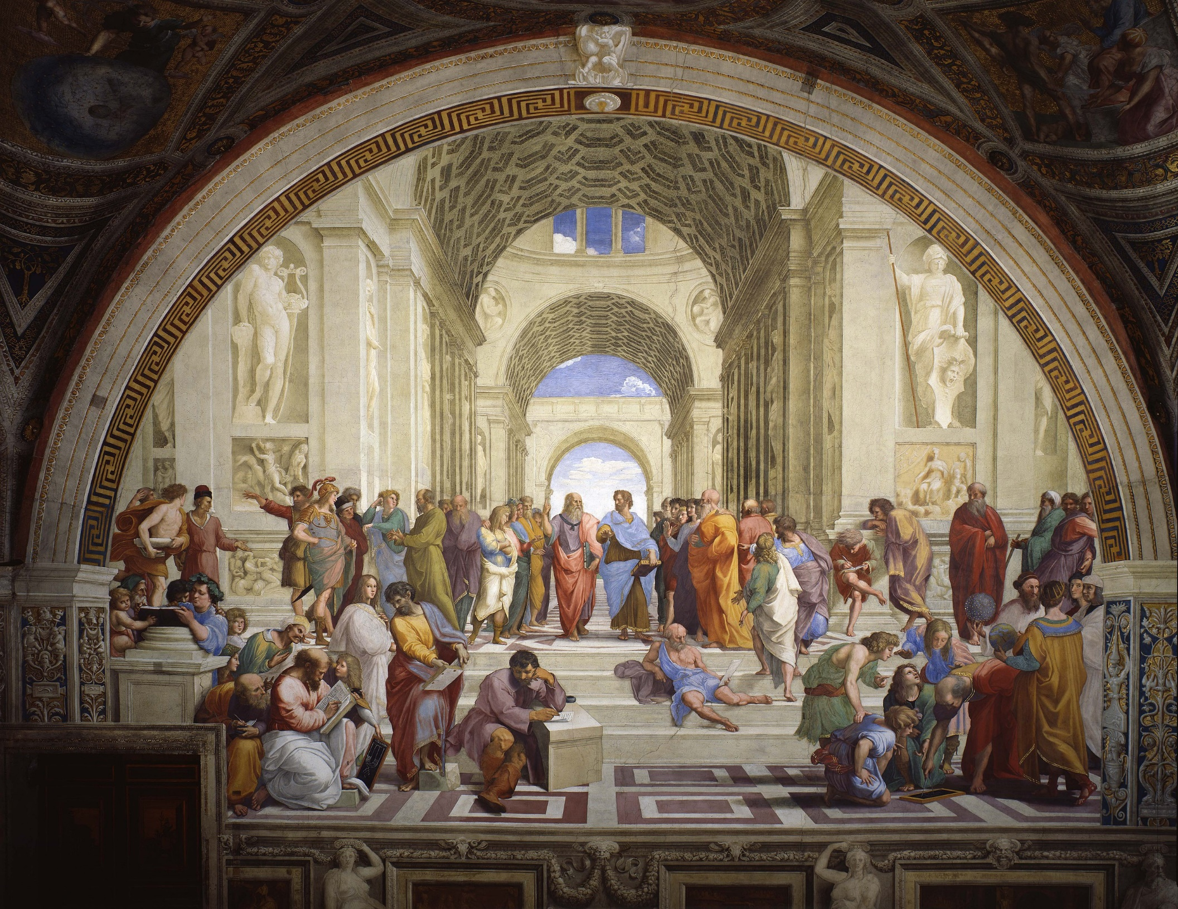


Slide 207
Robin Dunbar, How Religion Evolved
(Pelican, 2022)
„The solution they found was a series of behaviors that all trigger the endorphin systém and which now form the core of our social interactions with each other. These are, in which they were probably acquired: laughter, singing, dancing, emotional storytelling, feasting (communal eating and the socialdrinking of alcohol) and the rituals of religion. For obvious reasons, these are all unique to humans, necessarilly so for those behaviours that depend on language.“ (s. 102

Slide 208
Edward O. Wilson - Sociobiology
„The biologist, who is concerned with questions of physiology and evolutionary history, realizes that selfknowledge is constrained and shaped by the emotional control centers in the hypothalamus and limbic system of the brain. These centers flood our consciousness with all the emotions—hate, love, guilt, fear, and others— that are consulted by ethical philosophers who wish to intuit the standards of good and evil. What, we are then compelled to ask, made the hypothalamus and limbic system? They evolved by natural selection. That simple biological statement must be pursued to explain ethics and ethical philosophers, if not epistemology and epistemologists, at all depths. Selfexistence, or the suicide that terminates it, is not the central question of philosophy. The hypothalamic-limbic complex automatically denies such logical reduction by countering it with feelings of guilt and altruism. In this one way the philosopher’s own emotional control centers are wiser than his solipsist consciousness, “knowing” that in evolutionary time the individual organism counts for almost nothing.“

Slide 209
Aristotelés a ženy
„Rádná přece může být i žena a otrok, přestože schopnosti ženy jsou skrovnější a u otroka jsou zcela nepatrné.“ (Poetika, 1454a21-22)

Slide 210
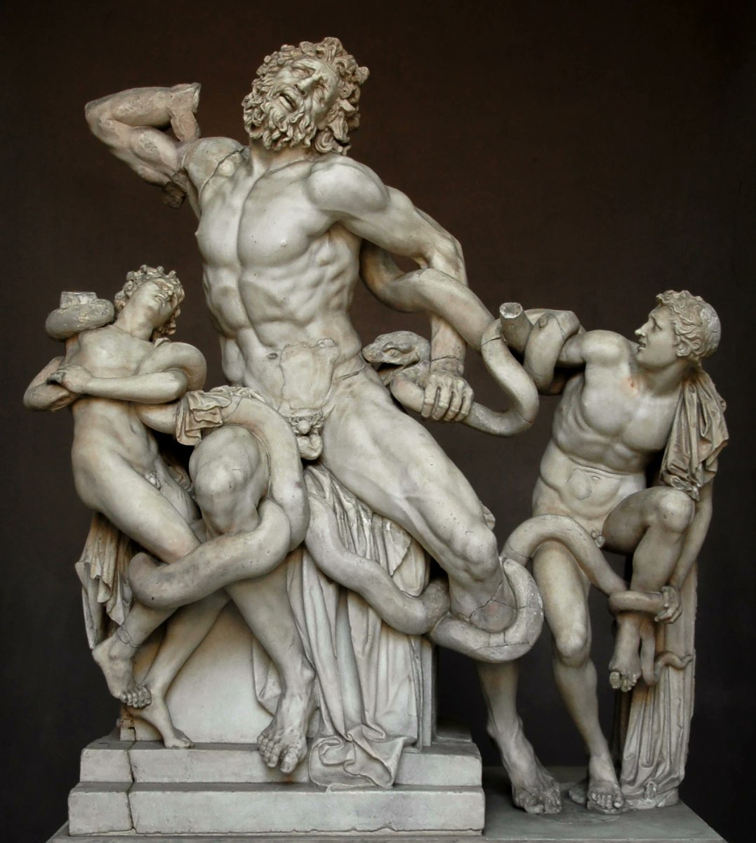

Slide 211
Hellénistická filosofie - kontext
Pokud mluvíme o období hellénismu, máme na mysli období, které počíná smrtí Alexandra Velikého v roce 323 př. n. l. a končí, tentokrát na základě uznávané konvence, vítězstvím Octaviana nad Markem Antoniem v bitvě u Aktia v roce 31. př. n. l.
V tomto období se rozvíjí především filosofie, která není kontinuací Platónovy či Aristotelovy filosofie, ač ke konci hellénistického období znova získají na významu (neznamená to, že by školy Platón a Aristotela neprovozovaly svou činnost); „klasická filosofie se ve 2. stol. př. n. l. rozmělňuje“. (Kratochvíl, 1991, s. 3)
Tato filosofie získává především podobu tří škol: stoicismu, skepticismu a epikureismu
Kontext: V souvislosti s Alexandrovými výboji ztrácejí řecké státy svou svobodu a autonomii , stávajíc se závislými na vůli nejvyššího panovníka (Alexandr, jeho nástupci). Zde si musíme uvědomit (nesmíme zapomínat), že např. Aristotelova praktická filosofie byla intimně spjata s Athénskou polis – tzn. občanskou polis. Svět se nebývale rozšiřuje – řecké sebevědomí, jehož součástí bylo také rozlišení na Řeky a barbary, je vystaveno obrovskému tlaku – z Řecka se stává pouze část mnohem větší říše, což je také příprava na budoucí provincializaci. Proto také hovoříme o hellénistické civilizaci a nikoliv o helénské civilizaci. Alexandrova říše se brzy po jeho smrti v důsledků nástupnických bojů rozpadá; nicméně řecký vliv se přesto stal patrný v mnoha odlehlých zemích (Alexandrie v Egyptě, Antiochie v Sýrii jsou řeckými výtvory); řečtí úředníci, vojáci i obchodníci přenesli do nového prostředí mnoho řeckých zvyklostí – a tím vzniká ohromný prostor s velmi blízkou kulturou a jazykem (koiné).
V souvislosti se zmíněnými školami bývá uváděno, že terapeuticky reagují na „pocit nejistoty“ spjatý s ohromným prostorem Alexandrovy říše a jeho rozbitím „tradičních hodnot“; nicméně k něčemu takovému došlo asi již dříve: peloponéská válka byla „otřesná“ a například působení kyniků (Diogenés ze Sinopé) je silně spjato s narušováním tradičních hodnot.
Athény přestávají hrát úlohu centra vzdělanosti a věd, tím se stává Alexandrie (zvláště matematika). Hovoříme v této souvislosti s tzv. translatio studiorum, přenosem bádání. Ještě několikrát se s něčím podobným setkám, přesuneme se tak například do Bagdádu, Paříže apod. Nicméně Athény, z hlediska filosofie, nepřestávají být významným centrem v již ale mnohem větším světě, jehož součástí jsou i další vzkvétající města: Antiochie, Pergamon, Smyrna. Vládcové těchto měst se často stávali mecenáši nejen básníků a umělců, ale také filosofů a historiků.
Jak jsme právě naznačili: horizont se velmi rozšiřuje, což doprovází i vrůst zájmu o obory jako historie, zeměpis, filologie, astronomie. Proč je to pro nás důležité: zatímco u Aristotela například řada speciálních věd ještě patří do okruhu filosofie, hellénistická filosofie má tendenci chápat se mnohem úžeji, což se promítá i do toho, že na velkém intelektuálním pokroku v oblasti speciálních věd se podíleli spíše marginálně.
Filosofie se začíná proměňovat: jejími základními disciplínami již je logika, etika a „obecné zkoumání přírody“, speciální vědy se provozují jinými – Archimédés, Aristarchos, Hérofilos, Erasistratos – vědecké špičky své doby, nejsou filosofy, Epikúros, Zenón, Arkesilaos a Chrysipos nejsou vědci. První působí mimo Athény, druzí do Athén dorazili.

Slide 212
Hellénistická filosofie – přirozenost, rozum, jedinec, lidstvo
Uvedli jsme, že hlavními filosofickými školami jsou stoicismus, epikureismus a skepticismus. Ano, je tomu tak, ale přece jen to není vše, co bychom měli vědět. Abychom jim lépe porozuměli, a to z hlediska počátku i konce, musíme se podívat na to, jak to bylo s kyniky a školami Platóna a Aristotela.
Kynikové – zakladatelem kynické školy byl Diogenés ze Sinopé, kterého Platón považoval za „šíleného Sókrata“ a Aristotelés (nejen) ho označoval za „psa“,.. Diogenés, Antisthenés a také Aristipos z Kyrény pak bývají řazeny k tzv. sokratikům, dědicům Sókratovým (nejen Platón byl totiž jeho žákem). Kynikové jsou pak důležité pro porozumění počátkům stoicismu.
Začněme Antisthénem, který podle Diogena Leartia ovlivnil jak kynismus, tak stoickou filosofie (DL VI, 15 a 19). Antistenés vychází z opozice či kontrastu mezi ctnostným životem a životem v souladu s normami polis, do které se člověka narodil. To podstatné je pak chování člověka, nikoli pouze to, co ví nebo říká. Tento postoj je částečně Sókratovský – i Sókratés, když na to přišlo, odmítl podřizovat se (do jisté míry; viz akceptace nespravedlivého rozsudku) nespravedlivým příkazům obce. S tím také, že pak je třeba přijmout důsledky. Antisténes tento protiklad radikalizuje – nomoi jsou nepřátelé přirozenosti. Jinak řečeno, život v polis ohrožuje ctnostný život.
Co víme dál: shoda se Sókratem se projevuje i v silném intelektualismu: vášně, emoce, slasti jsou problematické: „Raději bych zešílel, než pocítil tělesnou slast.“ (DL VI, 3) Slast je pravděpodobně překážkou odolnosti vůči citům – (tó apathés; apatheia), což byl Antisthénův cíl. Tento postoj bude Diogénes radikalizovat. Antisthénes nebyl proti pohlavními styku: říkal, že muži by se měli milovat se ženami a ty by za to měly být vděčné. Manželství je dobré kvůli plození dětí, z čehož plyne, že společenskou instituci manželství (jež byla chápána v nerozlučné vazbě k reprodukční funkci) nepovažoval za zavrženíhodnou. Co se pak týče mužů, moudrý muž bude milovat ty, které rozpozná jako hodné láska.
Co si z toho můžeme vzít: a) moudrý muž je samostatný; b) moudrý muž je šťastný především na základě svého charakteru a jednání; c) moudrý muž je šťastný, pokud se nenechá ovládat svými žádostmi; d) vztahy mezi muži a ženami jsou dobré – erós je poutem mezi dobrými – na to bude navazovat Zénón.

Slide 213
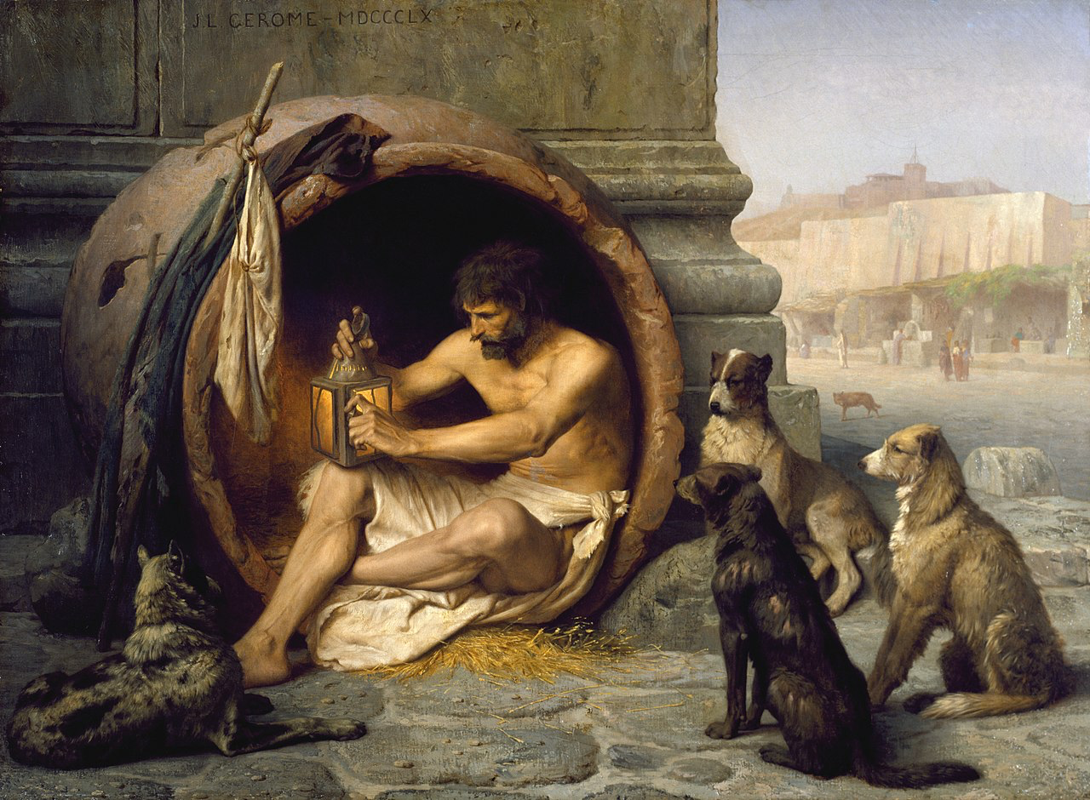
Diogenés

Slide 214
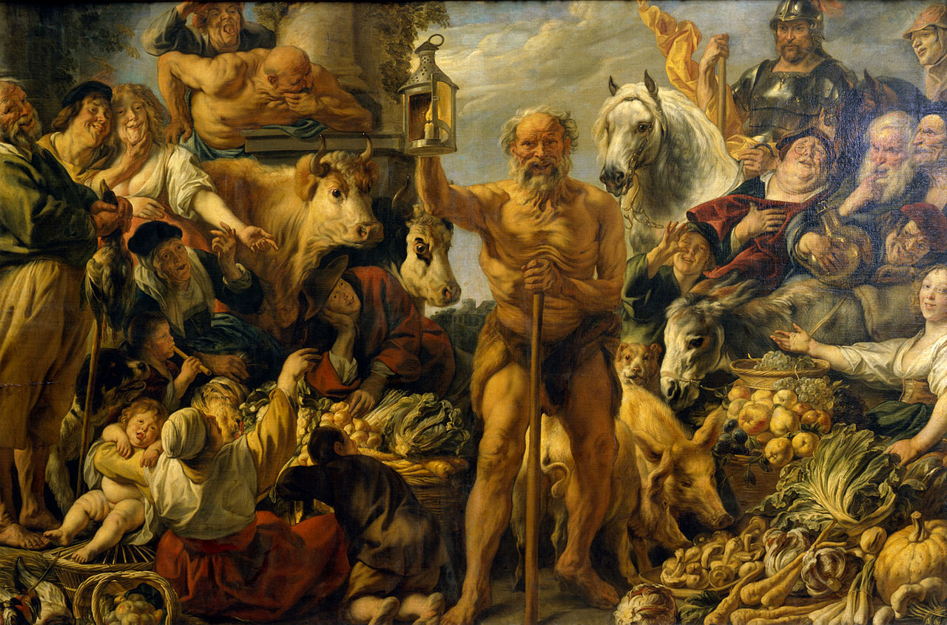
Diogenés

Slide 215
Diogenés ze Sinopé
Co se pak týče Diogena: a) s Aristotelem, jehož byl přibližně současníkem, nesdílel celou řadu zájmů. K nejdůležitějším rozdílům ale patřil vztah k polis. Pro Diogena byl „společenský stav“ polis v rozporu s lidskou přirozeností. Tomu velmi dobře rozumíme, neboť s rozlišením nomos/fysis jsme se již setkali. Co tedy dělá Diogenés a jeho následovníci: úmyslně porušuje zásady společenského života, za čímž by se měl skrývat upřímný zájem o mravní hodnoty. Anthony Long (s. 18) to vystihuje těmito slovy: „Jeho etické hodnoty nebraly v potaz společenské postavení ani národnost, což je zdůrazňuje radikální charakter Diogenovy kritiky tradičních postojů. … To, na čem Diogenovi záleželo, byl lidský jedinec a blaženost, jíž mohl dosáhnout výhradně na základě svých přirozených vloh. Tento silný důraz na jednotlivce a „přirozenost“, kterou jednotlivec sdílí s celým lidstvem, představuje jeden z charakteristických rysů hellénistické filosofie. … stoikové, skeptikové a epikurejci byli však vrcholně přesvědčeni o tom, že jediný pevný základ blaženého a klidného života mohou člověku poskytnout jeho vnitřní možnosti, jeho racionalita.“
Diogenes byl tedy již pravým kynikem – jejich cílem je žít „v souladu s ctností“ (DL VI, 104); kynikové proto rozlišují, a v tom je budou následovat stoikové, mezi: činnostmi ctnostnými, špatnými a indiferentními. Pouze ctnost má být cíl a špatnost má být odmítána. Vše ostatní je dovoleno a naprosto na tom nezáleží. Odtud rozlišení moudrého muže a pošetilce (blázni) a nežli býti bláznem, je lepší se oběsit (DL VI, 24).
Velkým problémem kynismu je otázka, která se okamžitě nabízí: co je to ctnost (jaké jednání je ctnostné)? Pokud hledáme negativní odpovědi, tedy to, co je špatné, můžeme v pramenech lecco najít (život v obci, poslušnost vůči obyčejným zákonům, konvence obce, používání zbraní a peněz) ale pokud chceme říci něco pozitivního, není to zcela jednoduché. Zcela jistě je dobré být nezávislý na společnosti (autarkés; autarkie), ale jaké činy nezávislého člověka jsou dobré? To je velká slabina kynismu – nepodává odpověď na otázku po tom, co je ctnost – v tom selhává asi stejně jako Sókratés. Tento nedostatek se pak pokusí odstranit zakladatel stoicismu Zénón z Kitia.
Poznámka 1: je špatné žít v obci, tzn. je špatné žít v této konkrétní obci; nebude ale asi špatné žít v obci rozumných – Diogenés se zřejmě chápal jako kosmopolita.
Poznámka 2: ke konvencím obce patří celá řada norem spjatých se sexem – Diogenés zřejmě zvláště v této oblasti zastával stanovisko „kázat vodu a pít vodu“; to se týká, řekněme, přerůzných projevů sexuality.
Poznámka 3. Slavným se stalo manželství jiného kynika Kratéta a Hipparchie. Podle Diogena Leartského: „provázela svého manžela na cestách, veřejně s ním obcovala a chodila na večeře.“ (DL VII, 3)

Slide 216
Stoická filosofie
Zakladatelem stoické filosofie byl Zénón z Kitia – byl to žák Kynika Kratéta (jimž byl silně ovlivněn), proto není divu, že mezi kyniky a stoiky můžeme najít celou řadu podobností (i zmírnění). Nakonec pozdější stoikové tvrdili, že kynismus je nejkratší cestou ke ctnosti. (DL VI, 106; VII 121)
Zénón je autorem textu Ideální obec (či také Politeia) – bylo napsáno zřejmě ještě v dobách, kdy Zénón studoval u Kratéta a asi není divu, že se jej pozdější stoikové pokoušeli cenzurovat nebo dokonce popírat jeho autentičnost. Slavný stoik Chryssipos ale věděl, že se jedná o Zenónův text.
Co v tomto textu můžeme najít: a) týká se obce „všech lidí“, jimž bychom asi měli rozumět v kynickém slova smyslu: tj. moudrých lidí – zde dávejme pozor na to, že pouze moudří lidé jsou opravdu svobodní, oni pošetilci jsou otroky přinejmenším svých vášní. Ideální obec je tedy obcí moudrých lidí; b) řada běžných společenských konvencí nemá význam – stejně jako u kyniků, i zde se to „nejzajímavější“ týká sexuálních praktik – ženy mají být společné, základ vztahů mezi muži a ženami má být tělesný, založen ale na vzájemném souhlasu. Stoikové z těchto prvků později rozvinou tuto zásadu: pro lásku je podstatné přátelství a sexuální vztahy mezi lidmi závisí na svobodném rozhodnutí účastníků. Zénón byl pravděpodobně přesvědčen, že děti vzešlé z těchto vztahů budou milovány všemi a dojde také k odstranění nevěry.
S podobným zásahem jsme se setkali již u Platóna, nicméně bychom neměli zapomínat na velký rozdíl: u Zénóna se jedná o vztahy mezi svobodnými (moudrými) jedinci, kteří jako takoví nepotřebují externí zákony.
Zdá se, že Zenón navrhuje, aby žádná část těla nebyla zcela zakryta: zahalování totiž omezuje svobodu jednotlivce hodnotit budoucího partnera – toto zakrývání je nadto příčinou zbytečných zábran (Diogenés Leartský nás zpravuje o tom, že se Kratés před Hipparchií také svlékl, než se jí zeptal zda chce být jeho družkou; DL, VI, 96; později prý dal i sovu dceru na „vyzkoušení“; v Utopii T. Mora je něco podobného).
Ideální polis tedy stojí na poutech svornosti (nikoli na zákonech) – v základu pak stojí éros – tato svornost podle Zénóna vyplyne z erotické stránky moudrých lidí. Éros je totiž bohem přátelství.
Zénón chtěl dále: zrušit peníze, gymnasia, soudy, svatyně.
Na rozdíl od kyniků „kázal vodu a pil víno“: neoddával se kynické bezostyšnosti. Proč?

Slide 217
Proč se Zenon rozešel s kynismem?
V základu odpovědi stojí kynické rozlišení: ctnostné, špatné, indiferentní. Podle Zénóna to s indiferentními skutky není tak, že by byly zcela bezvýznamné: mnohé činy, jež jsou samy o sobě indiferentní, mohou podporovat mravnost, zatímco mnohé jiné mohou podporovat nemravnost. Tím vytváří stoickou nauku o „náležitých věcech“, tj. o věcech, jimž máme dávat přednost.
Co jsou to „náležité věci“, jimž bychom měli dávat přednost? Především jejich „morální“ charakter nelze zdůvodnit: pak by se totiž nejednalo o indiferentní věci. Jejich vztah k cnosti a nectnosti však přece jen budeme moci nějak vykázat.
Jak to dělá: „věci, kterým dáváme přednost“ jsou věci přirozené; „věci, které máme odmítnout“ jsou v rozporu s přirozeností. Není to ale totéž, co říkali kynikové. Ne zcela. Onou přirozeností totiž není myšlen nějaký abstraktní řád, ale „materiální vesmír“ – řekněme přirozenost věcí, se kterými se běžně setkáváme.
Některé věci jsou pak přirozené, protože nám pomáhají přežít – to vede stoickou filosofii k tomu, že znovu otevírá jako významnou kapitolu studium „přírodní filosofie“ (fyzikální a biologické stránky člověka.
Poměrně slavný Aristón z Chiu, kynik, podle Diogena Leartského: „Aristón Holohlavý, nazývaný Sireénou, prohlásil za cíl život, který nečiní rozdíl mezi věcmi, jež jsou uprostřed mezi ctností a špatností, a nepřipouští mezi nimi nijakou výjimku, nýbrž chová se ke všem stejně. Je prý totiž mudrc podoben dobrému herci, který ať si nasadí škrabošku Thersíta nebo Agamemnona, bude hrát obojí úlohu, jak se patří. Zavrhoval fyziku i logiku, protože prý ona je nad naše síly a tato se nás netýká; týká se nás jedině etika.“

Slide 218
Akademie a peripatos
Platónovu a Aristotelovu filosofii v několika málo aspektech známe. Víme také, že oba založili školy Akademii a Lykeion (či školu peripatetickou). To je důležité, neboť ačkoliv se budeme bavit především o stoicismu, epikureismu a skepticismus, vedle nich stále působí Akademie a peripatetická filosofie. Na významu má tato poznámka o to více, že zatímco se z oněch tří stanou „kapitoly minulosti“, což uvidíme na problematice pramenů, Akademie i peripatetická filosofie budou pokračovat dál. Je tedy důležité o nich něco málo vědět:
Akademie – Platón ji založil před rokem 369; v této instituci se se věnovali celé řadě zájmů, nicméně v popředí stála matematika. Pro starší studenty, tedy po 30 roce, přistupovala ještě dialektika. Žáci pocházeli z vyšších společenských tříd, nikoli nutně pouze Athéňanů (viz Aristotelés, 367-347). Je možné, že důvodem založení obce byla touha Platóna vychovat muže, kteří by vynikli ve veřejném životě. Po Platónově smrti se hlavou Akademie stává Speusippos, pak Xenokratés, Polemón …
Lykeion -

Slide 219
Hellenistická filosofie školy
Sókratovi následovníci
Akademie
Peripatos

Slide 220
Hellénistická filosofie - prameny
V případě helénistických filosofů se opět nacházíme v ne příliš přívětivé situaci stran pramenů. Ač se nám mnohé dochovalo, nedochovalo se nám toho příliš mnoho ve srovnání s prameny, které máme v případě Platóna a Aristotela. Jedním z důvodů tohoto stavu může být, že Platónovy a Aristotelovy texty sloužily dlouhá staletí k výuce ve filosofických školách, proto byly opisovány a vysoce ceněny.
Ke konci 3. století n. l. hlavní hellénistické školy (jak ve smyslu nauky, tak ve smyslu institucionálním) postupně zanikají – přestávají být vyučovány, ačkoliv přehledy jejich nauk stále tvoří součást obecnějšího vzdělání (do 5. -6. stol.)
Svou roli také sehrála změna materiálu, na němž byly zachovávaný texty. Mezi 2. a 4. stoletím postupně dochází k náhradě papyru pergamenem – texty, které sloužily k výuce, byly přepisovány. Mnoho pak z těch, které tomuto účelu již nesloužily, přepisováno nebylo, což vedlo k jejich zániku (přirozenému) nebo dokonce k jejich pálení.
Bez zajímavosti jistě není také skutečnost, že v průběhu 1. stol. př. n. l. platonikové i aristotelikové do své filosofie zahrnuly výtky hellenistických škol, které se tímto rovněž staly méně významnými.
Rozlišujeme: a) primární prameny – je jich velice málo

Slide 221
Filosofie 1. př. n. l. – 3. stol. n. l.

Slide 222
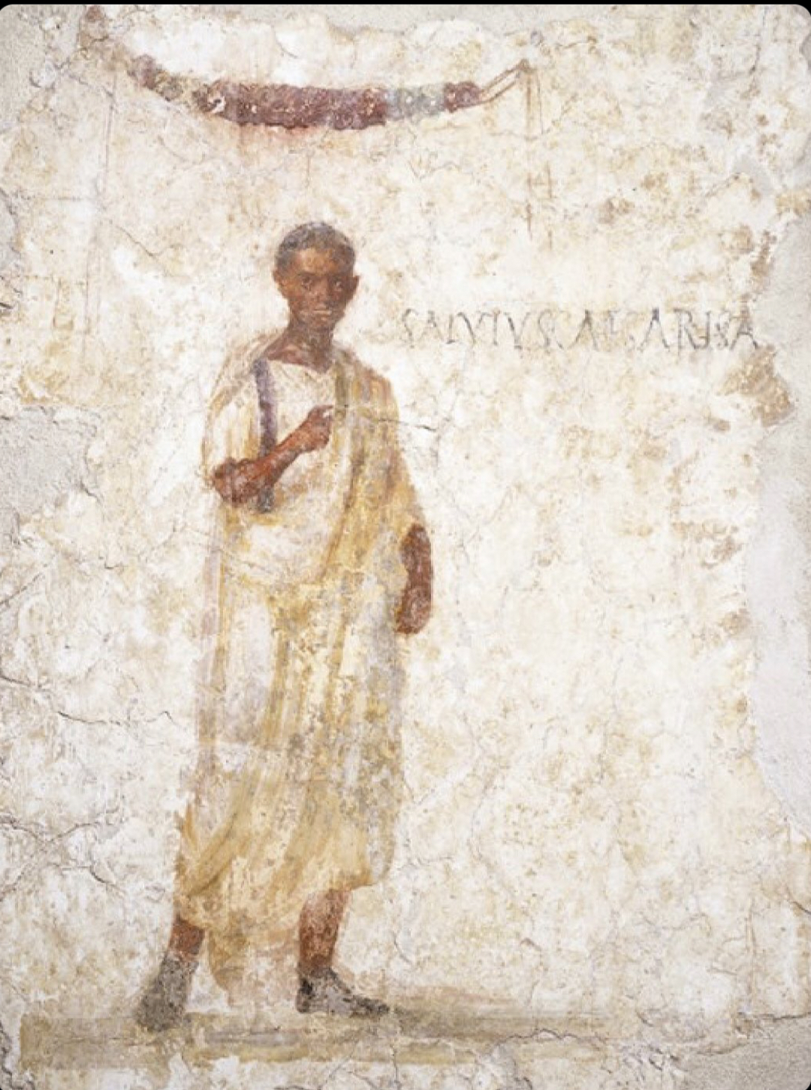
Filosofia togata

Slide 223
Literatura
Apfel, L. J. (2011): The Advent of Pluralism: Diversity and Conflict in the Age of Sophocles. Oxford.
Arendtová, H. (2009), Vita Activa. Praha.
Aristotelés (1998): Politika. Praha.
Aristotelés (2008): Poetika. Praha.
Bělohradský, V. (2009): Filosofovat ve věku vlastních světů. In: Bělohradský V., Společnost nevolnosti. Praha.
De Romilly, J. (1998): The Great Sophists in Periclean Athens. Oxford.
Kirk, Raven, Schoefield (2004): Předsokratovští filosofové. Praha.
Reale, G. (2005): Historia filosofii starożytnej. T. I. Lublin.
Bleicken, J. (2004): Athénská demokracie. Praha.
Fischer, J. L. (1994): Případ Sokrates. Praha.
Fränkel, H., Early Greek Poetry and Philosophy. Oxford.
Grant, M. (2004): Zrození Řecka. Praha.
Graeser, A. (2000): Řecká filosofie klasického období. Praha.
Guthrie, W.M.A, (1971): The Sophists. Cambridge.
Hanson, V. D., The Other Greeks.
Coplestone, F. (2014): Dějiny filosofie I., Olomouc.
Kratochvíl, Z., Kam že to upadl Thalés z Milétu?, Osel.cz.
Kratochvíl, Z. (2019): Jak si Anaximandros pohrál s gnómónem?, Osel.cz.
Kratochvíl, Z., Fysis.cz. (Není-li uvedeno jinak, odkazuji právě k těmto stránkám.)
Kratochvíl, Z., (1991): Prolínání světů. Praha.
Martin, H. (1996): Úvod do všeobecné metafyziky. Praha.
Merlan, P. (2002): Aristotelés. In: Armstrong, A. A., Filosofie pozdní antiky. Praha.
Mráz, M., (2008): Úvodní studie k Aristotelově Politice. In: Aristotelés, Poetika, Praha.
Mráz, M. (1999): Kritika Platónovy Ústavy ve II. knize Aristotelovy Politiky. In. Havlíček A., Platónova Ústava a Zákony. Praha.
Nussbaumová, M. C. (2003): Křehkost dobra. Praha.
Hussey, E. (2008): Hérakleitos o poznání a smyslu. In: Pokorný M. (Ed.), Hérakleitos z Efesu. Zkušenost a řeč. Praha, s. 10-39.
Notomi, N. (2013): A Protagonist of the Sophistic Movement? Protagoras in Historiography. In: Ophuijsen, J. M., Raaltke, M., Stork, P. (Eds.), Protagoras of Abdera: The Man, His Measure. Leiden, Brill, s. 11-36.
Platón (2000): Prótagoras. Praha.
Platón (2000): Obrana Sókratova. Praha.
Rickert, Thomas, Ontological Enaction, and the Prehistory of Rhetoric. Philosophy and Rhetoric 47, 2014, 4, s. 472-493.
Strauss, L. (2007), Člověk a obec. Praha.

Slide 224
Literatura
Sennett, R., Flesh and Stone. The Body and the City in Western Civilization. New York 1996.
Burkert, Walter, Structure and History in Greek Mythology and Ritual. New York 1979.

Slide 225
Východní původ filosofického myšlení?
Zvláště v polovině 19. století působilo přesvědčení o východním původu filosofického myšlení.
Tento výklad může nacházet svůj původ v starověkých pramenech: a) egyptští kněží ptolemaiovského období (cca. 300 př. n. l – 30 n. l.): řecká filosofie pochází ze starších egyptských pramenů; b) helenizovaní Židé z Alexandrie pak byli přesvědčeni, že řecká filosofie vychází z nauky Mojžíše a jiných biblických proroků.
K tomu se pak přidali někteří Řekové: Numenios (novoplatonik): „Platón je Mojžíšem, který mluví řecky.“ (Klemens Alexandrijský, Praep. evang. X, 10, 14.)
Argumenty proti jsou tyto: a) v klasickém období žádný z Řeků (ani historikové, ani filosofové) nic podobného nezmiňují. Zvláště je to potrné na těchto dvou příkladech: 1. slavný historik Herodotos zmiňuje, že orfismus pochází z Egypta. Nicméně na tom to končí. Platón ve své Ústavě (IV, 435), Zákonech (V, 747 b-c) i Timaiovi (22b) zmiňuje teoretický charakter řeckého myšlení, a to v kontrastu k praktickému myšlení (v matematice a geometrii) Egypťanů; b) teze o východním původu filosofie našla ohlas u samotných Řeků až v době „úpadku filosofie“ od konce 4. stol.

Slide 226
Archaická doba
„Jak se zdá, mnohé spíše ukazuje na to, že pro aristokracii archaické doby nebyla určující skupina pevných rodů, nýbrž větší počet různě velkých a také rozdílně vážených jednotlivých rodin. Kromě toho ne všechny byly s to udržet si své sociální postavení, mnohé zmizely a uvolnily místo novým rodinám. Základem této společnosti význačných rodin tudíž není více či méně stálý počet pevně semknutých rodů, tvořených pevně vymezeným okruhem osob a ovládajících určité území. Je jím mnoho malých i větších rodin (oikoi), které netvoří pevně propojený svazek, nýbrž stojí vedle sebe jako samostatné jednotky, pro něž je charakteristická nestabilita. Vládl mezi nimi ustavičný konkurenční boj a etiku, která pány oiků spojoval, charakterizuje především vzájemné soupeření. (Bleicken, J., 2004, s. 22)

Slide 227
Mytické a nemytické myšlení
„Neboť přechod od mýtu k filosofii, od mýtu k logu, jak se občas říká, je mnohem radikálnější než posun obsažený v pouhém procesu de-personifikace či de-mytologizace, ať už jej chápeme jako odvržení alegorie, nebo jakési dekódování; je dokonce radikálnější než to, co může být obsaženo (není-li tato myšlenka naprosto nesmyslná) v téměř mystické mutaci způsobu myšlení, samotného intelektuálního procesu. Tento přechod od mýtu k logu spíše zahrnuje – a předpokládá – proměnu, která je více politická, společenská a náboženská než ryze intelektuální a která spočívá v odvratu od uzavřené tradiční společnosti (jež je ve své archetypální podobě společností orální, kde je vyprávění příběhů důležitým nástrojem stability a analýzy) směrem k otevřené společnosti, v níž se hodnoty minulosti stávají relativně nevýznamné a v níž se mohou formovat radikálně nové názory jak na společnost samu, tak na její stále se rozšiřující okolí.“ (Kirk, Raven, Schoefield, 2004, s. 98)
„Mythos as contrasted with logos: logos from legein, „to put together,“ is assembling single bits of evidence, of verifiable facts: logon didonai, to render account in front of a critical and suspicious audience; mythos is telling a tale while disclaiming responsibility: ouk emos ho mythos, this is not my tale, but I have heard it elsewhere.“ (Burkert, Walter, Structure and History in Greek Mythology and Ritual, s. 3.)
„Mythos v kontrastu s logem: logos z legein, „skládat dohromady,“ shromažďovat jednotlivé kousky důkazů, ověřitelných faktů: logon didonai, skládat účty před kritickým a podezíravým publikem; mythos vypráví příběh a zároveň se zříká odpovědnosti: ouk emos ho mythos, to není můj příběh, ale slyšel jsem to jinde.“
Srov. také:
Symposion 177a; Gorgias 523a, 527a.
Sennett, R., Flesh and Stones, s. 80-82.

Slide 228
Platón, Gorgias (462b3-465e6):
Pól. Však to udělám. Nuže, odpověz mi Sókrate! Když se ti zdá, že je Gorgias v nejistotě stran rétoriky, zač pak ji pokládáš ty?
Sókr. To se tážeš, za jaké umění ji pokládám?
Pól. Ano.
Sókr. Abych ti řekl pravdu, Póle, zdá se mi, že to není žádné umění.
Pól. Nuže, co je podle tvého zdání rétorika?
Sókr. Věc, o které ty tvrdíš, že jsi ji udělal uměním, ve spise, který jsem nedávno přečetl.
Pól. Co to myslíš?
Sókr. Jakousi zběhlost.
Pól. Tedy tobě se zdá, že je rétorika zběhlost?
Sókr. Ano, jestliže ty nic nenamítáš.
Pól. Zběhlost v čem?
Sókr. V způsobování jakési libosti a příjemnosti.
Pól. Nezdá se ti tedy snad, že je rétorika krásná věc, když je schopna způsobovat lidem libost?
Sókr. Jak to Póle? Už ses ode mne dozvěděl, zač jí pokládám, že se dále ptáš, nezdá-li se mi krásná?
Pól. Což jsem se nedověděl, že ji pokládáš za jakousi zběhlost?
Sókr. Chěl bys tedy, když tak ceníš způsobování libosti, udělat něco maličkého mně k libosti?
Pól. Zajisté.
Sókr. Zeptej se mne nyní, jakým uměním se mi zdá kuchařství.
Pól. Nuže, táži se, jaké umění je kuchařství?
Sókr. Žádné, Póle. Teď řekni: Tedy co?
Pól. Říkám to.
Sókr. Jakási zběhlost. Teď řekni: V čem?
Pól. Říkám to.
Sókr. Zběhlost v způsobování libosti a příjemnosti, Póle.
Pól. Tedy kuchařství a rétorika je totéž?
Sókr. Nikoliv, nýbrž každé je jeden druh téhož zaměstnání.
Pól. Kterého myslíš?
Sókr. Jen aby nebylo příliš drsné povědět pravdu; ostýchám se totiž to říci Kvůli Gorgiovi, aby se nedomníval, že zesměšňuji jeho zaměstnání. Co se mne týče, já nevím, zdali to platí o té rétorice, kterou se zabývá Gorgias – neboť právě teď se nám z naši rozmluvy nic jasně neukázalo, zač asi ji on pokládá-, ale co já nazývám rétorikou, to je druh kterési věci, jež nijak nenáleží mezi krásné.
Gorg. Které, Sókrate? Pověz to a nic se mne neostýchéj.
Sókr. Nuže tedy, zdá se mi, Gorgio, že to je jakési zaměstnání ne sice odborně naučné, ale zaměstnání, které vyžaduje duše obratné, zmužilé a od přirozenosti schopné zacházení s lidmi; nazývám pak jeho celkovou podstatu úlisným lahoděním. Tato činnost má podle mého mínění i mnoho jiných druhů a jeden z nich je také kuchařství; to se sice zdá uměním, ale, jak já o tom soudím, není to umění, nýbrž zběhlost a cvik. Druhem tohoto lahodění nazývám i rétoriku a kosmetiku i sofistiku, čtyři to druhy ve čtyřech různých oborech. Jestliže tedy Pólos se chce vyptávat, ať se vyptává; neboť ještě se nedověděl, za jaký druh lahodění já pokládám rétoriku, nýbrž nepozoruje, že ji nepokládám za krásnou věc. Avšak já mu dříve neodpoví, zdali pokládám rétoriku za krásnou, či za ošklivou věc, až nejprve odpovím, co jest rétorika. Vždyť by to nebylo v pořádku, Póle; ale jestliže se to chceš dovědět, taž se, za jaký druh lahodění já pokládám rétoriku. …

Slide 229
Herman Dielz a Walther Kranz: Die Fragmente der Vorsokratiker

Slide 230
Mario Livio, Zlatý řez, s. 60.
„Každý, kdo vyrostl v západní nebo blízkovýchodní civilizaci, je v matematice, přírodních vědách, filosofii, umění a literatuře bezpochyby žákem starých Řeků. Slova německého básníka Goetha, že totiž „ze všech národů Řekové snili sen života nejlépe“, jsou pouze malou poklonou průkopnickému úsilí Řeků v těch sférách poznání, které odkryli a pojmenovali.
Úspěchy Řeků v ostatních oblastech však blednou v porovnání s úctou, jakou budí výsledky jejich činnosti v matematice. Během pouhých čtyř století os Thaléta z Milétu (žil okolo 600 př. n. l.) po „velkého geometra“ Apolonia z Pergy (kolem 200 př. n. l.) měli Řekové pohromadě všechny základní prvky geometrické teorie.
Znamenitost Řeků v matematice byla do značné míry výsledkem jejich zanícené touhy po poznání, motivované však nikoliv pouze praktickými účely, ale poznáním samým.“

Slide 232
Guthrie a hodnocení sofistů
„With the change that came over philosophy in the fifth century, we are plunged into a discussion of questions which are as relevant now as they were when first raised by the Sophists. Whatever we may think of the Sophistic movement, we must all agree that (as Alban Lesky puts it in his history of Greek literature) no intellectual movement can be compared with it in the permanence of its results, and that the questions which the Sophists posed have never been allowed to lapse in the history of Western thought down to our own day.“
(W.K.C. Guthrie, The Sophists, s. 3)

Slide 233
Guthrie – cestování, obchod a setkávání s jinými kulturami
„The Ionian Greeks of the Anatolian coastal strip had been in close contact with Orientals for centuries, and their intellectual progress owed much to foreign sources. Trade and colonization took them to the Black Sea and Mesopotamia, and the Milesian colony Naucratis was founded in Egypt in the seventh century.1 Sojourns among Egyptians and Chaldaeans are recorded of early philosophers and sages like Solon, and are perfectly credible. The same may be said about the effect of the codification of laws. The unquestioning acceptance of law and custom, we are told, was no longer possible in a time of legislative activity. Ά code of laws drawn up by a human lawgiver whose name was known... could not be accepted in the old way as part of the everlasting order of things.‘“ (Guthrie, The Sophists, s. 17)

Slide 234
techné
Obvykle překládáme jako umění, ale v řečtině má mnohem širší význam. To platí o v případě jiných moderních jazyků.
Informativní je etymologie výrazu: a) pochází od indoevropského základu tek-, tekt-, který sdružovla významy zhotovovat a plodit; v řečtině z tohoto kořene pocházejí: tiktein – plodit, rodit; teknon - dítě; tokos – plození, mládě; tektón – řemeslník;
České slovo tesař - má stejný původ jako staroindické takşan – tesař, takşati – tesat zpracovávat dřevo.
„Používání slov z této skupiny bylo tedy v řadě případů spojeno s představou o určité analogii mezi biologickými ději vedoucími ke vzniku nové živé bytosti a pracovními postupy vedoucími ke vzniku nového díla.“ (Mráz, M., 2008, s. 26.)

Slide 235
Aristotelés a sofisté
„Ze jmen jsou pro sofistu zvláště upotřebitelná jména stejného znění – neboť jich užívá k oklamání posluchačů-, pro básníka však jména souznačná.“ (Rétorika, III, 2)

Slide 236
Aristotelés o výchově
„Míním to takto: Je totiž možné říci, že se člověk stává vzdělaným, je možné říci, že se to, co není vzdělané, stává vzdělaným. Přitom tedy jednoduchým nazývám to, co vzniká a se stává, totiž člověka a co není vzdělané, a také to, čím se stává, je jednoduché, totiž vzdělané; složeným však i to, čím se stává, i to, co se stává, kdykoliv pravíme, že se nevzdělaný člověk stává vzdělaným člověkem. Z toho se u jednoho nejen říká, že se stává tím a tím, nýbrž i z toho a toho, například z toho, co není vzdělané, vzdělané, u druhého však se to tak neříká ve všech případech; neboť z člověka se nestal, nevznikl vzdělaný, nýbrž člověk se stal vzdělaným. Z toho však, co vzniká a se stává a co nazýváme jednoduchým, jedno se stává, podléhá vzniku, ale přitom trvá, kdežto druhé netrvá; neboť člověk, když se stává vzdělaným člověkem, trvá a jest člověkem, ale nevzdělané a nemající vzdělání netrvá ani naprosto, ani ve složenině.“ (Fyzika, I, 7, 189bb34-190a13)
Výchova podle Aristotela rozvíjí všechny pozitivní vlohy obsažené v přirozenosti člověka, ale ji samu nemůže nikterak změnit.
(Zpět 75)

Slide 237
Platón o výchově (Ústava, V., 449a; VIII, 544a-545c)
„Takovou tedy obec i ústavu jmenuji dobrou a správnou a právě tak i takového muže; ostatní pak špatnými a pochybenými – je-li tato správná – jak co do uspořádání obcí, tak co do zásadního ustrojení duše v jednotlivých lidech, a to ve čtyřech podobách špatnosti.“ (Ústava, V., 449a)
„Ale pak tedy – tak jsi říkal – jsou ostatní obce pochybené, je-li tato pravá. Co se týče těch ostatních ústav, řekl jsi, jak se pamatuji, že jsou jich čtyři druhy, o nichž by bylo záhodno promluvit a podívat se na jejich chyby a také na lidi jim podobné, abychom si je všechny nejprve prohlédli, nelezli muže nejlepšího a muže nejhoršího a pak se podívali, zdali jest nejlepší nejblaženější a nejhorší nejnešťastnější, či tomu jest jinak; … Ústavy, které myslím a které mají také zvláštní jména, jsou tyto: předně vychvalovaná od většiny lidí ta ústava krétská a lakónská, druhá a na druhém místě chválena jest takzvaná oligarchie, ústava plná četných vad, pak této opačná a přímo po ní vznikající demokracie a posléze ctihodná tyranie, převyšující všechny ostatní, čtvrtá to a nejhorší choroba obce. … Nuže zdalipak víš, že nutně musí býti právě tolik druhů lidských povah, kolik jest druhů ústav? … Tedy, je-li pět druhů obecních zřízení, bylo by také patero způsobů duše jednotlivců. … O tom člověku, který jest podoben aristokracii a kterého správně nazýváme dobrým a spravedlivým, jsme již vyložili.
… Dále pak jest asi probírati povahy horší, muže řevnivého a ctižádostivého, blízkého ústavě lakónské, a dále muže povahy oligarchické, demokratické a tyranské, abychom nejspravedlivějšího, kterého uvidíme, postavili proti nejspravedlivějšímu a tak dovršili svůj výklad, jaký význam vůbec má čistá spravedlnost proti čisté nespravedlnosti pro šťastný nebo nešťastný život takových lidí; … Snad tedy jako jsme na začátku zkoumali mravní vlastnosti dříve na ústavách než na jednotlivcích, protože to tak bylo jasnější, právě tak bychom měli i nyní pozorovati nejprve ctižádostivou ústavu … a vedle ní budeme pozorovati také takového muž, potom oligarchii a oligarchického muže, dále pak si prohlédneme demokracii a podíváme se na muže demokratického, za čtvrté pak přistoupíme k obci řízené tyranem a prohlédnouce si ji budeme pozorovat tyranskou duši; tímto způsobem se pokusíme státi se povolanými soudci o zvolených otázkách.“ (VIII, 544a-545c)
„Starost fysis o svojí individuální realizaci zde nemá místa, na jejím místě se objevuje nápodoba příslušného ideálního vzoru. … U Platóna výchova sice také nemůže změnit přirozenost člověka v plném smyslu slova, ale může ji přibližovat svému ideálnímu v zoru, tj. přece jen měnit jeho reálnou fysis.“ (Mráz, 1999, s. 77)
(Zpět)

Slide 238
Aristotelés a Alexandr Veliký
Alexandrova výuka byla svěřena nejlepším učitelům, jako byl Leonidas a Lysimachos. Rovněž je uváděn Aristotelés, který měl s mladým Alexandrem číst Iliadu, jakožto průpravu pro jeho další vojevůdcovskou kariéru. Měl jej rovněž vzdělávat v lékařském umění.
Alexandrovo vzdělání neprobíhalo v Pelle, ale v nedaleké svatyni nymf blízko Miezy v hornatém vnitrozemí Makedonie. Určitě se nejednalo o soukromou záležitost, spolu s Alexandrem byli vzděláváni i chlapci dalších význačných rodů.
Vztah k Aristotelovi byl pravděpodobně velmi významný. (s. 36-37)
s. 40 – 41
Trampedach, K. (2020), The Legitimitation of Comquest. Monarchical Representation and the Art of Government in the Empire of Alexander the Great. Stuttgart.

Slide 240
Vzdělání v Athénách
O vzdělání athénského dítěte v prvé řadě rozhodovalo jeho pohlaví. Tzn. jiné vzdělání se dostalo chlapcům a jiné (ve velmi omezené míře) dívkám. Rovněž vliv otce a matky na vzdělání dětí se postupem času proměňoval.
Rané fáze vzdělání nebyly zajišťovány státem, ale rodinou, vzdělání tedy probíhalo nejprve v úzkém rodinném kruhu. Matka v této fázi sehrávala nejdůležitější úlohu, což se rovněž pojilo i s vytyčením místa žen v athénské společnosti: „Údělem ženy bylo spokojit se s tím, že se náplň jejího životního působení omezovala na dům, respektive na jeho ženskou část (gynaikón), a její vliv na chlapce slábl úměrně tomu, jak dospíval a zařazoval se mezi starší mladíky a posléze mezi občany.“ (Bleicken, s. 442)
Dále se výchovy chlapce ujímal otec (podle svých sklonů a možností; nemohl se tomu moc dobře vyhnout, neboť to vyžadovaly zvyklosti a tradice); nevzdělával syna sám, ale svěřoval jej: od 6 let grammatistes – psaní a čtení; koitharistes –hudební výchova; paidotribés – tělesná výchova (uskutečňována na zápasišti (palaistra). Samozřejmě majetek rodiny sehrával také svou roli. Chudší děti se musely povolání ujmout mnohem dříve a jen bohatší rodiče si mohli dovolit posílat své děti k sofistům: „Pouze synové z dobrých rodin si proto mohli dovolit vyhledávat některého z učitelů, kteří poskytovali dosti náročné vzdělání: byli to sofisté, kteří od poloviny 5. století putovali po Řecku a na mnohých místech – zejména však v Athénách – k sobě přitahovali mladé muže. Nevěnovali se však běžné učební látce, nýbrž chtěli svými všeobecnými radami pomáhat lidem zvládat různé životní situace. Svými věru novátorskými názory o povaze a uspořádání světa bohů i lidí narušili tradiční osnovu lidského života, otřásli základy dosud uznávaných hodnot a pro konzervativní Athéňany byli opravdovou noční můrou. Přesto však po nich byla velká poptávka, protože přinášeli nové nebo alespoň módní myšlenky.“ (Bleicken, 443)
Chlapci se dělili do dvou tříd: paides a neaniskoi (15-18 let); výuka se konala v domě učitele.
Obsah výuky: „Číst a psát se žáci učili na slavných epických básních, hlavně na Homérovi a Hésiodovi. Četba zároveň zprostředkovávala obecně platné mravní a náboženské zásady a pravidla. Z Homéra se dítě naučilo, co je v lidském životě důležité a co ne. Homérovy eposy opravdu poskytovaly vzory jednání pro každou situaci: jak bojovat v bitvě, jak si vést při soudní při, jak uctívat bohy či dostát manželským povinnostem.“ (tamt.)
Vzdělání děvčat: dívka vyrůstala v ženské části domu a od žen, tedy především matky, se tam učila dovednostem, které potřebovala pro život v manželství: vařit, příst, tkát. Většina žen neuměla číst a psát.
(lit.: Jochen Bleicken, Athénská demokracie, s. 442-443)

Slide 241
Métis – J.P. Vernant – Métis,
„Platón se nám snaží poskytnout podrobný popis složek métis, aby podpořil své důvody k odsouzení této formy inteligence. Vynakládá značné úsilí na to, aby odhalil ubohou impotenci a především škodlivou povahu neprůhledných postupů, nevyzpytatelných metod a lstivosti při odhadování. Různé formy praktické inteligence jsou razantně odsouzeny jednou provždy ve jménu jediné a jedné Pravdy hlásané filozofií. ... Tyto nabízené možnosti měly tak hluboký vliv na vývoj západního myšlení, že i v moderní době ( … se setkáváme s jejími důsledky…) Základní důvod byl dvojí. Prvním z nich je možná to, že z křesťanského hlediska bylo nevyhnutelné, aby byla stále více zdůrazňována propast oddělující člověka od zvířat a aby se lidský rozum ještě jasněji oddělil od chování zvířat, jako tomu bylo u antických Řeků. Druhým a ještě silnějším důvodem je jistě to, že celá oblast inteligence s vlastními druhy porozumění, nikdy nepřestala pronásledovat západní metafyzické myšlení.“
Vernant, J. P., Detienne, M., Cunning Intelligence in Greek Culture and Society. Chicago, 1991, s. 316-318, srov. rovněž s. 4.

Slide 242

Úrodný půlměsíc

